Slide 1
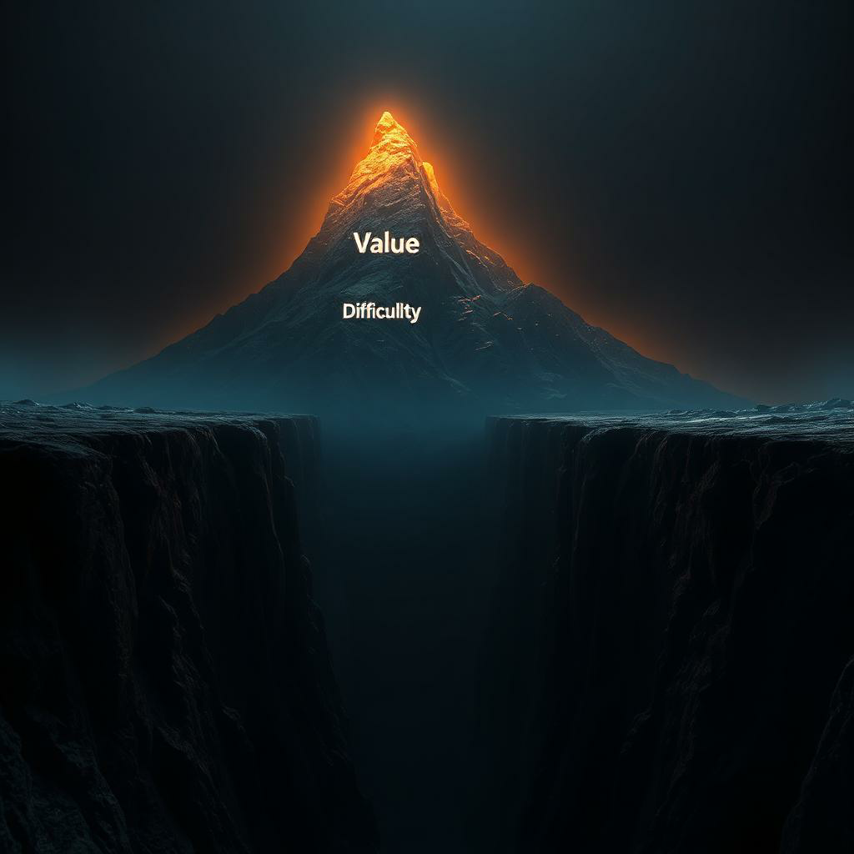
智能计划与控制 (IPC)：
不确定时代的“确定性”引擎
——从供应链成本中心到企业价值中枢的范式革命
Grit Meng

Slide 2
价值链数字化转型：塑造核心竞争力
真正的核心竞争力，必须同时征服“价值的高峰”和“难度的深渊”
资本溢价 (Valuation Premium)：从成本中心跃迁为资产增值引擎。
市场统治力 (Market Dominance)：用确定性交付碾压竞争对手。
自由现金流 (Free Cash Flow)：库存周转与交付效率的双重飞跃。
N² 协同复杂度 (Complexity)：节点指数级爆发，超越人力极限。
底层数据治理 (Data Quality)：“垃圾进，垃圾出”的系统铁律。
组织惯性对抗 (Inertia)：旧范式与新算法的剧烈冲突。

Slide 3

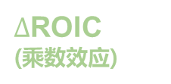
价值链管理战略转型：从运营陷阱到生态系统主权
数字原生区：
生态系统主权与反脆弱性
（系统代理区）
$∆$ROIC
(乘数效应)
熵爆炸
认知奇点墙
（复杂性障碍）
边际效用驱零
生态协同复杂度
（规模不经济）
价值捕获与自有现金流
（规模经济）
边际收益
递减
自由现金流释放
(价值缺口)
超级性利润扩张
流程激增
英雄式
努力
模型基础控制
低边际成本治理
自主决策
三位一体能力
（设计师精英小队催化剂）
解决方案：IPC系统治理
（逻辑真理和领导力共振）
死亡之谷
（过度成本和文化阻碍）
线性（ N ）
多项式（ N² ）
混沌（ 》N² ）
体系熵增与复杂性
（N²交互：供应链网络中N相关人）

Slide 4
IPC价值链本体论与数字化治理全景图
1. 层级 (Layer) | 2. 核心锚点 (Anchor) | 3. 战略价值 (Strategic Value) | 4. 变革阻力与组织博弈 (Politics) | 5. 系统本体与科学归因 (Ontology) | 6. 数据精度 (Precision) | 7. 连接广度 (Scope) | 8. 数字化建设重力 (Builder) | 9. 赋能业务 (User)
I. 基石层 The Truth (真理) | ERP Core (FICO, HCM, SRM) | 人、财、物的资本效率与自主金融 从“记录系统”迈向无接触关账与自动化结算。 实现现金流与人力资本实时可视。 | 透明度与权力的零和博弈 阻力源：中层丧失“信息不对称”带来的权力（小账本）及采购/定薪的灰色地带。 本质：需确立数据立法权（业务）与行政权（IT）的分离治理。 | CAP定理 (Rigid) + ACID原则 毫不妥协地选择强一致性。世界是非黑即白的，牺牲可用性以换取绝对准确 (SSOT)。 事务必须原子化，不可分割。 | 原子级 (Atomic) 下钻至每一笔借贷分录、每一张采购发票、每一次考勤打卡。 必须100%平衡，不可篡改。 | 全实体穿透 横向拉通全球所有法律实体、税务辖区及员工/供应商实体。 无死角覆盖。 | 数据立法与宪法 建立SSOT (单一事实来源) + MDM (主数据管理)。 严格区分Data Owner (业务立法)与Data Steward (IT执法)。 | CFO / CHRO / CPO 1. 极速月结：AI自动对账，关账从7天缩短至小时级。 2. 预测性合规：事后审计变为事前拦截。 3. 人效罗盘：实时监控编制与薪酬ROI。
II. 引擎层 The Growth (增长) | CRM / CDP (DMS, CSS, Omni) | 客户资产货币化 & 渠道共生 构建第一方数据资产。 利用AI预测CLV，最大化LTV/CAC，抵御Cookie-less时代的流量焦虑。 从“卖产品”转向“经营关系”。 | “私产”变“公产”的阵痛 阻力源：销售视为客户关系为个人私产，抵制录入；渠道商抵制库存透明化。 本质：所有制改革。需重构激励机制，从“管控”转为“赋能”。 | 概率性逻辑 (Probabilistic) + 博弈论 处理流动、模糊的人际关系及动态竞争。 需在确定性匹配（精准服务）与概率性匹配（模糊挖掘）间取得平衡。 | 行为级 (Behavioral) 记录浏览、点击、停留、情绪、投诉与服务工单。 容忍适度模糊，追求画像丰满。 | 全渠道 (Omni) 构建身份图谱 (Identity Graph)。 跨设备识别同一个生物学个体，跨渠道识别同一家企业。 | 身份解析 (ID Resolution) 打通营销、销售、服务孤岛。 清洗并整合碎片化的数字足迹。 建立统一会员/客户中心。 | CMO / 销售VP 1. Next Best Action：AI预判需求，提供最优方案。 2. 全生命周期运营：自动识别流失风险并触发挽留。 3. 动态定价：基于库存与竞争的实时收益管理。
III. 实操层 The Physics (物理学) | MES / WMS (TMS, IoT) | 资产、能源 与物流 的多重优化 不仅提升OEE，更通过精细化能耗监控降低碳足迹。 实现“厂内+厂外”的全程物流可视与控制。 | IT与OT的“语言隔离” 阻力源：IT讲SQL，OT讲PLC，互不信任；制造与物流的空间割裂。 本质：打破“车间黑盒”。需证明数字化能保障生产安全，而非带来故障。 | 硬实时 (Hard Real-Time) + 时空物理 必须遵循物理定律。 错过毫秒级截止时间=物理故障/次品。 位置(GIS)与状态(Status)需绝对同步。 | 毫秒/脉冲级 深入设备电流波动与工序节拍。 极高采样率。 从生产线延伸至运输车辆轨迹。 | 物理全链路 人、机、料、法、环 + 空间位置。 构建CPS (信息物理系统)。 | 工业互联 (IIoT) + 边缘计算 利用扁平化架构打破SA-95金字塔。 实现设备数据的直接采集与分析。 云边协同处理海量信号。 | 厂长 / 物流总监 1. 过程防错：参数不对自动停机，确保零缺陷。 2. 全程追溯：秒级反查到具体的批次、机台与人员。 3. 完美履约：从生产下线到客户签收的无缝衔接。
IV. 大脑层 The Brain (神经中枢) | One Plan (IBP, APS, S&OE, Contol Tower) | 利润导向的全局最优 从S&OP进化为IBP (集成业务计划) + S&OE (执行闭环)。 以利润为指挥棒，平衡供需，最大化自由现金流。 打通“计划”与“执行”的任督二脉。 | 打破“局部最优”的政治墙 阻力源：销售高估需求 vs 生产过度制造；计划与执行的两张皮。 本质：算法仲裁。用数据代替“政治协商”，强制各部门对齐单一计划。 | NP难问题 (NP-Hard) + 混沌理论 在多重约束下寻找满意解，计算复杂度呈指数爆炸。 应对牛鞭效应与微小扰动的非线性放大。 | 内存级计算 建立产能/资金/物料的数字模型。 需在内存中快速完成全量重算。 | 全域协同 作为神经中枢。 负责感知 (Sensing) 并快速反应 (Responding)。 连接供应商产能与客户真实需求。 | 三位一体架构 + 事件驱动 深度业务解构 × 算法模型 × 算力支撑。 构建具备情景模拟能力的决策库。 利用EDA架构实现实时感知。 | 供应链总监 (CSCO) 1. 盈利性承诺 (PTP)：不仅能交付，还要算清这单赚不赚。 2. 战争推演：模拟“若原料涨价20%”对EBITDA的影响。 3. 韧性决策：发生异常时，秒级重排最优解。
V. 基因层 The DNA (基因) | PLM / IPD (LIMS, Recipe) | 未来定义权与可持续性 锁定产品80%的成本与碳排放。 通过数字主线实现“为环境设计 (DfE)”和数字孪生。 兼容离散BOM与流程配方。 | “艺术”与“工业”的冲突 阻力源：研发视标准化为扼杀创意；工程变更(ECO)随意性大。 本质：知识显性化。将隐性知识固化为可复用的模型与规则。 | 图论与配置管理 (Graph) + 系统工程 管理大规模定制的复杂依赖。 解决BOM变体组合爆炸的数学难题。 定义产品的物理上限与功能系统。 | 参数级/分子级 深入代码逻辑与工艺配方。 定义产品的物理上限。 | 全生命周期 从需求到退市。 作为数字孪生的母体。 | 模块化 (CBB) 建立超级BOM与公共模块库。 实现设计重用与变更闭环。 | CTO / 研发VP 1. 虚拟验证：在开模前通过仿真发现缺陷，降低试错成本。 2. 设计即合规：设计阶段自动计算合规性。 3. 变更联动：ECO变更自动触发供应链计划评估。
VI. 良知层 The Conscience (底线/约束) | ESG / Carbon OS (GRC, Risk) | 生存许可证与影子货币 将“碳”视为第二货币。应对CBAM（碳关税）与合规熔断。 从成本中心转为绿色溢价来源。 构建企业“免疫系统”。 | “合规”与“效率”的否决权 阻力源：被视为业务的紧箍咒，增加采购/物流成本。 本质：外部性内部化。将道德风险转化为财务算账。 | 约束满足问题 (Constraint Satisfaction) ESG不是目标，是硬约束。 不满足约束=解空间为零（业务熔断）。 | 审计级 (Audit-Grade) 不可篡改、可追溯。 需满足ISO 14067/GHG标准。 | 价值链全域 (Scope 3) + 多级穿透 穿透企业围墙，延伸至二级供应商（冲突矿产）与回收端。 监控地缘政治与制裁名单。 | 嵌入式规则 (Embedded) 不能做成外挂报表，必须将碳参数与合规黑名单“基因编辑”进BOM、主数据与计划算法内核。 | CSO / 首席风险官 1. 合规熔断：自动拦截违规供应商（如强迫劳动），避免品牌暴雷。 2. 绿色寻源：基于碳成本的最优配额分配。 3. 经营韧性：在极端风险下保障最小化生存能力。

Slide 5
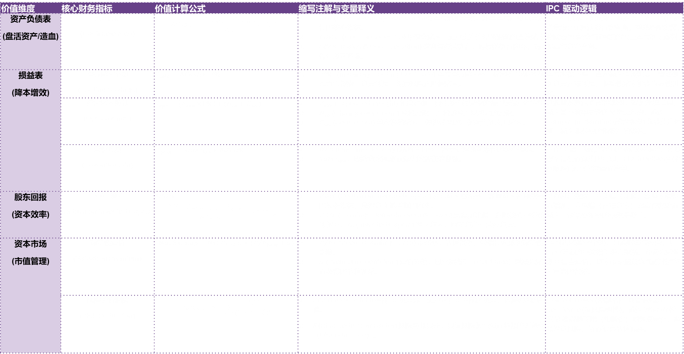
价值量化
价值维度 | 核心财务指标 | 价值计算公式 | 缩写注解与变量释义 | IPC 驱动逻辑
资产负债表 (盘活资产/造血) | 现金释放 (Cash Released) | $$∆Cash= \frac{{DIO}_{old}−{DIO}_{new}}{365}×COGS$$ | $DIO$ (Days Inventory Outstanding) 库存周转天数：衡量库存占用资金时长的核心指标。 $COGS$ (Cost of Goods Sold) 销货成本：企业生产产品所消耗的直接成本。 S&OE (Sales & Ops Execution) 销售与运营执行：底层的执行闭环，确保计划可落地。 | S&OE 闭环与软预留：通过 ATP/CTP (可承诺量/能力) 算法进行软预留，精准匹配供需，消除因“怕缺货”而囤积的安全库存和呆滞料，将库存资产变现。
损益表 (降本增效) | 持有成本节约 (Holding Savings) | $$S_{sold}= ∆Cash×H\%$$ | $H\%$ (Inventory Holding Cost Rate) 库存持有成本率：通常取 15%-25%，包含仓储费、资金利息、报废风险及贬值成本。 | 库存水位下降：直接减少仓储租金、管理费和资金占用利息，将隐性成本转化为显性利润。
 | 运营成本降低 (Ops Savings) | $$S_{ops} =\left(F_{exp}×↓\%\right)+(N_{co}+C_{set})$$ | $F_{exp}$​ (Expedited Freight) 加急运费：因计划失误导致的额外物流空运支出。 $N_{co}$ (Changeover Count) 换线次数：产线切换产品型号的次数。 $C_{set}$​ (Setup Cost) 单次换线成本：停机带来的产能损失和人工成本。 | 资源置换算法 & 战役规划：智能处理急单，减少暴力插单导致的昂贵空运费；通过 Campaign Planning (战役规划) 优化生产序列，减少非必要的频繁产线切换。
 | 营收挽回 (Revenue Gain) | $$R_{gain} = {Sales}_{lost}×∆OTD\%$$ | $OTD$ (On-Time Delivery) 准时交付率：衡量供应链可靠性的核心指标。 ${Sales}_{lost}$​：因缺货或延期而流失的潜在销售额。 | OTP 引擎：确保“给出的承诺必达成”，挽回因不信任而流失的订单；Flash Delivery (极速响应) 能力支持溢价接单。
股东回报 (资本效率) | ROIC 提升 (Return on Invested Capital) | $$∆ROIC=\frac{EBIT+{Sales}_{total}+R_{gain}}{IC−∆Cash}−{ROIC}_{old}$$ | $ROIC$ (Return on Invested Capital) 投入资本回报率：衡量资本使用效率的终极指标，是投资人最看重的内功。 $EBIT$ (Earnings Before Interest & Taxes) 息税前利润：反映核心业务盈利能力。$IC$ (Invested Capital) 投入资本：固定资产 + 营运资金。 | 双向杠杆效应：分子端（利润）因降本增收而增加，分母端（占用资本）因库存释放而减少，带来回报率的乘数级跃升。
资本市场 (市值管理) | 确定性溢价 (Valuation Premium) | $$Market Cap=Net Profit×(P/{E_{base}}+α)$$ | $P/E$ (Price-to-Earnings Ratio) 市盈率：估值倍数，受增长预期和确定性影响。 $α$ (Premium Coefficient) 溢价系数：因业绩指引（Guidance）精准达成而获得的估值加成。 | IBP (集成商业计划)：打通财务与运营，让CFO发布的业绩指引极度精准。连续达成预期 = 信誉溢价，资本市场愿意为“确定性”支付更高的倍数。
 | 风险折价消除 (Risk Reduction) | $$Valuation=\sum{\frac{FCF}{{(1+r+δ)}^{t}}}$$ | $FCF$ (Free Cash Flow) 自由现金流：企业可自由支配的现金，估值模型的基础。 $δ$ (Risk Reduction Factor) 风险降低因子：因抗风险能力强而降低的折现率（Discount Rate）。 | Control Tower (控制塔)：具备极强的 Resilience (抗风险韧性)，通过 What-if 模拟 在遭遇黑天鹅（如断供）时恢复更快，降低投资风险，从而抬高估值底座。

Slide 6
战略层价值——计划与控制体系是核心驱动引擎
这些绩效直接反映企业的整体健康度和市场竞争力，是董事会和投资者最关注的。它们与计划控制体系强相关，因为一个卓越的计划控制体系是达成这些绩效的最核心驱动因素。
战略绩效维度 | 具体指标举例 | 与计划控制体系的强关联性
盈利能力​ | 毛利率、息税前利润（EBIT）、净利润率 | 计划体系通过：降低运营成本（仓储、运输、加班费）、优化库存减少资金占用、提升高毛利订单交付率，直接改善利润。
资本效率​ | 投资回报率（ROI）、资产回报率（ROA）、现金转换周期（CCC） | 计划体系通过：大幅提升库存周转率、加速订单到现金的流程，直接释放现金流、提升资本使用效率。
营收增长与市场占有率​ | 营收增长率、市场份额 | 计划体系通过：实现极高的交付可靠性和极短的订单履行周期，提升客户忠诚度和满意度，从而促进重复购买和口碑传播，驱动营收增长。
企业估值与股价​ | 市盈率（P/E）、企业价值倍数（EV/EBITDA） | 计划体系通过：提升上述所有财务指标，并向资本市场证明企业拥有卓越的运营能力和可持续的竞争优势，从而获得估值溢价。
这一层的战略绩效，是计划控制体系所创造的最终价值体现。

Slide 7
运营层/职能层绩效——计划与控制体系是协同基础
这些绩效是各职能部门的核心KPI，是达成公司层战略绩效的基石。计划控制体系并不直接“拥有”这些指标，但它是实现这些指标协同优化（而非局部博弈）的基础平台。
职能 | 该职能的核心运营绩效 | 与计划控制体系的关系
销售与营销​ | 销售额、预测准确率、客户满意度（NPS）​ | 体系的作用：体系提供精准的可承诺交期（ATP/CTP），使销售承诺可信。高交付可靠性直接提升客户满意度。体系依赖销售提供准确的需求预测作为输入。
供应链与制造​ | 库存周转天数（DIO）、准时交付率（OTD）、生产计划达成率、产能利用率​ | 体系的作用：体系是这些指标的直接规划者和控制者。它通过统一的计划，在保证交付的前提下，主动优化库存水平和产能分配。
采购​ | 采购成本降低、供应商准时交付率​ | 体系的作用：体系提供精确的物料需求计划，使采购量更精准，减少紧急采购带来的溢价。通过供应商协同平台，提升供应商交付表现。
财务​ | 运营成本、现金流​ | 体系的作用：体系通过优化全链条的运营效率，为财务指标的改善提供源头保障。财务是体系运行结果的衡量者和受益者。

Slide 8
核心挑战阐述
​1. 职能间天然的“断裂”与目标冲突​
​2. 协同决策的复杂度呈“N²”级增长​
各职能的优先权本质上是冲突的，导致“竖井”和内部耗散：
  ​研发的“创新多变” vs ​供应链的“稳定高效”。
  ​营销的“需求波动” vs ​供应链的“产能刚性” vs ​财务的“库存与成本控制”。
  所有职能的“资源需求” vs ​财务的“资金约束”。
  每个职能都在自己的“孤岛”里追求局部最优，却可能导致整体战略的失败。
更严峻的挑战在于协同的复杂度。从战略到执行，每一个行动都需要相关职能的共同决策。假设有N个职能相关关系人：
  ​潜在的协同关系数量不是简单的N，而是组合数公式：​N(N-1)/2。这还只是两两之间的协同。
  在实际操作中，一个决策（如发布新品）往往需要多个职能干系人同时参与，沟通路径和决策节点呈指数级增长，复杂度接近 ​O(N²)​。
  N² 是协同的“物理复杂度”，而人性与利益则注入了“化学复杂度”，两者叠加产生的“化学反应”足以让任何试图靠“开会”和“说服”来协同的组织崩溃。
企业需要的不是更努力的沟通，而是一种将“协同”本身制度化和系统化的能力——计划与控制能力：
将无形的战略，转化为可执行的、协同的作战计划，并通过动态的控制与执行确保计划落地的高级管理能力。

Slide 9
自由输入，逻辑独裁
维度 | 线性领域 (Linear Domain) | 指数领域 (Exponential Domain)
典型场景 | 单据执行、物流搬运、代码编写 | 供应链计划、架构设计、战争指挥
核心挑战 | 规模 (Scale) | 复杂度 (Complexity)
任务关系 | 独立 (Independent) | 纠缠 (Entangled)
最佳形态 | 分布式多脑 (Hive Mind) | 集中式单脑 (Singularity)
失败原因 | 单脑处理不仅慢，而且是瓶颈 | 多脑处理不仅乱，而且是内耗

Slide 10

降维打击 – 从人员管理到系统治理
以算法立法，以模型确权：从‘人治熵增’到‘系统治理’的本体论跃迁
低维度的
熵增困境
高维度的
秩序重构
总设计师（逻辑即法律）：
伪勤奋的陷阱
用战术上的“布朗运动”（Excel/会议），掩盖战略上的“决策失能”。
算法立法：将商业智慧固化为不可贿赂的代码，终结人情的低维博弈。
模型确权：以数据模型定义资源归属，将“人治”的随意性收敛为“法治”的确定性 。
三位一体：业务解构 × 技术洞察 × 架构思维，构建数字孪生的“上帝视角”。
灰度的护城河
恐惧算法的“绝对透明”，死守基于信息不对称的“寻租空间”。
组织熵减 = ( 逻辑真理 × 权力意志 ) / N² 复杂度
(当分子足够强大，分母的复杂度被降维，熵增趋近于0)
卓越领导力（意志即保障）：
逻辑主权捍卫者：在阵痛期顶住压力，拒绝局部利益对系统逻辑的“基因污染” 。
容错的战略定力：宣示“允许试错，不许后退”，为变革提供心理安全区。
奇点爆破的推手：集中资源攻克“奇点”，用事实引力替代行政推力。
数据的掩耳盗铃
拒绝全链路可视，本质是逃避真实绩效的“终极审判”。

Slide 11

计划能力矩阵：卓越的基石与协同的挑战
计划层级 / 流程点 | 战略与需求（客户端） ⚖️客户满意度 | 供应与制造（内部） ⚖️成本和效率 | 物流与交付（执行端） ⚖️成本和效率 | 集成与财务（全局） ⚖️全局平衡
​战略层 (Business Planning) 分解失真？ | 需求计划 （营销）S&OP 技术路线图（研发）创新管理 | 垂直整合战略（采购）供应商战略（替换料比率、VMI/JIT模式） 产能战略（制造）资源/约束规划 | 网络优化战略（物流）网络设计 | ​业务计划（BP）​​IBP(由S&OP升级而来)
​战术层​(Tactical Planning) 反馈延迟​ ？ 分解失真？ | 销售预测（营销)：Demand Planning 新产品引入计划（研发）NPI | 主生产计划​​（制造）MPS 物料需求计划（采购）MRP | 分销需求计划（物流）供应链网络计划 | 财务预算集成（财务）Demand Planning/Financial Planning
​执行层(Operational Planning) 反馈延迟​ ？ | 订单承诺（营销）ATP/CTP | 详细排产调度（制造）APS 采购订单发布（采购）采购执行/Supplier Collaboration | 运输计划（物流）TMS 仓储作业计划（物流）WMS | 每日绩效追踪（财务）KPI predict, root cause analysis, trade-off solution/Control Tower
每个计划单元是否都运行着最佳实践？
它们能否无缝协同，应对N²-N的复杂度？

Slide 12
第一性原理一（FP1）：驾驭 N² 复杂度与范式极限的挑战
核心论述 ：
核心推论：
商业环境的本质是一个由客户、产品与服务、内部资源、外部资源构成的巨大网络。
协同的复杂度并非简单的 N（相关人员数量），而是呈指数级 N² 增长。
在 VUCA 时代，这种 N² 级别的复杂度已经超越了工业时代赖以成功的“组织、流程、工具”这“旧三角”范式的承载极限。
传统的管理手段——“人拉肩扛”、经验决策和部门博弈，在面对 N² 复杂度时，必然导致效能崩溃。
传统范式在 N 较小时仍有成本效益，但这仅仅是“战术优化”。
面对 N² 的挑战，必须认识到“核心能力重构”的必要性，即从单纯的“外壳方案”（如画流程图、调组织）转向“内核算法”。
唯有通过内核算法，才能实现指数级效率的突破。任何试图用“人拉肩扛”和“流程堆砌”来解决 N² 问题的尝试，本质上都是对资源的最大浪费。

Slide 13
One Plan协同引擎：如何化解矩阵中的复杂度挑战——横纵生态协同
协同流程 | 核心定位与原则 | 关键计划能力详解 | 约束性指导与协同机制
IBP (集成业务计划) 战略层 | 战略决策与资源预分配 原则：基于公司战略目标达成共识。 焦点： 未来3-24个月，产品族层面，月度循环。 核心要解决： “做什么”才是对的 | 1. 统计预测： 基于历史数据与算法模型，生成客观的需求基线。 2. 预测分解： 将财务、市场等职能的宏观预测，分解至与统计预测相同的详细层级。 3. 共识预测： 将统计预测与各职能预测进行加权合并，形成一套跨部门认可的、统一的未来需求视图。 4. 需求塑造： 基于市场情报（如新品、促销），对共识预测进行人工调整与干预，以主动影响需求。 5. 财务集成： 将运营计划转化为财务计划，评估可行性并进行情景模拟。 | 对ITP的约束性指导： • 刚性约束（边界）： IBP批准的总体资源预算和关键产能/物料的总量上限是ITP不能逾越的硬边界。对战略优先级（如核心客户、明星产品）的界定是刚性的。 • 柔性指导（空间）： IBP输出的是月度计划，为ITP在月内进行周度级别的资源调配和优化留出了空间。它提供的是方向性框架，而非具体执行细节。
ITP (集成战术计划) 战术层 | 供需冲突化解与资源分配 原则：战略优先，公平公正 焦点： 未来0-13周，单品（SKU）层面，周度循环。 核心要解决： 在资源有限的情况下，“能做什么”以及“先做什么”？ | 1.主计划 (MPS/MRP)： 将IBP的月度计划分解为周度的可执行主生产计划，并计算精确的物料需求（考量库存、在途等）。 2.约束规划与资源分配： 识别产能、物料等关键约束，战略优先： 在资源不足时，优先保障战略必争之地（如关键客户、重点市场）的需求。 - 公平公正： 对剩余资源，采用公平份额或平等份额规则在其余需求间进行分配，避免局部最优，确保长期合作关系的稳定性。 3.供应商计划协同： 与关键供应商共享中长期的物料预测，将其产能与承诺纳入整体供应体系，确保计划的可行性。 4.预设例外规则： 制定并固化规则，明确当实际需求击穿预测时（如紧急订单），IOP层面可自动执行的调整逻辑（如优先级置换、资源组内弹性） | 对IOP的约束性指导： • 刚性约束（配额）： ITP输出的周度产能配额和物料配额是IOP进行日排程时必须遵守的硬约束。基于配额对客户做出的承诺交期（ATP） 是刚性的。 • 柔性指导（规则）： ITP为IOP提供了在配额内自主优化排产顺序的灵活性，更重要的是，提供了处理超配额情况的预设规则，使IOP能快速响应而非等待审批。 对IBP的反馈： 将无法通过规则解决的重大资源冲突或系统性偏差反馈给IBP，用于战略调整。
IOP (集成运营计划) 执行层 | 敏捷执行计划与调度 原则：在ITP分配的配额内，追求交付又准又快，资源最大化利用 焦点： 未来0-7天，工单/任务层面，日度/班次循环。 核心要解决： “如何做”才能最快、最好地完成生产与交付？ | 1. 约束规划与动态排程： 在ITP分配的资源配额下，进行天/班次级别的详细约束规划，生成工单、机台、人员的精确排程。 2. 实时承诺 (ATP/CTP)： 基于实时库存、产能与物料，为紧急订单提供可承诺量与可靠交期。 3. 供应商执行协同： 与供应商进行日度协同，确保每笔交货的ETA（预计到货时间）、ASN（提前发货通知）与生产计划紧密对齐，实现端到端Pegging（追踪关联）。 4. 异常响应与重排程： 快速响应生产与物流中的异常（如设备故障、延误），动态重排程以确保交付。 | 执行层面的刚柔并济： • 刚性执行： 生成的工单、发货指令是现场必须执行的硬指令。 • 柔性响应： 拥有在预设规则内自主调整作业顺序、快速响应异常的极大灵活性。 对ITP的反馈： 将规则无法覆盖的异常、或规则执行后的整体绩效结果反馈给ITP，用于优化配额和规则本身。
统计预测
综合预测
需求塑造
财务规划
预测分解
横向协同：战略共识
一致性预测
纵向协同：约束性指导与反馈
横向协同：供需平衡
库存优化规划
主计划
供应商协同
纵向协同：约束性指导与反馈
约束规划
ATP/ATS
执行计划
纵向协同：约束性指导与反馈
横向协同：供需平衡
排程调度
Call料

Slide 14
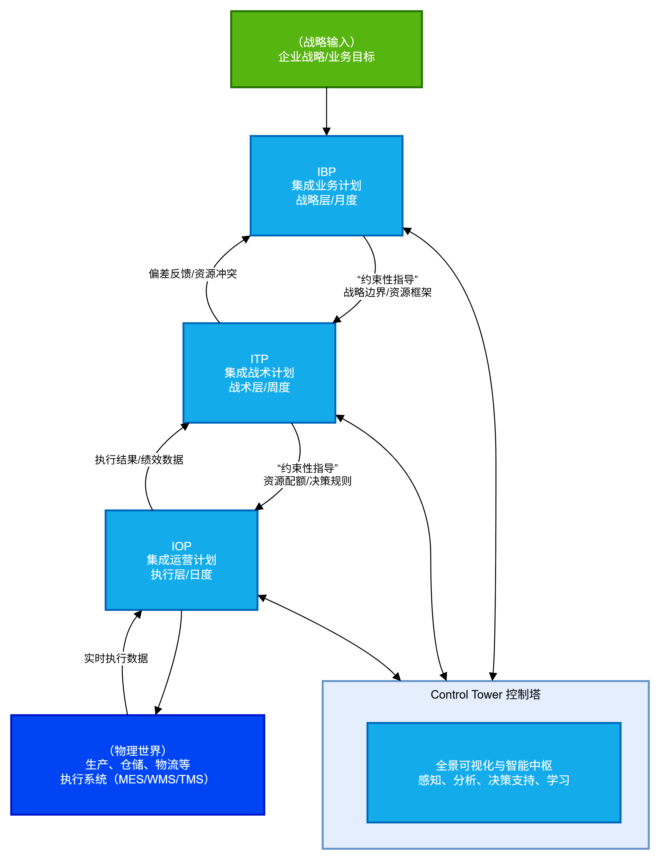
从“智能大脑”到“全局指挥中心”：为什么需要Control Tower？
One Plan：构建了横纵协同的神经中枢
One Plan通过建立从战略到执行、从供应商到客户的数字孪生与因果链，赋予了企业核心的智能决策能力。这意味着企业不再依赖经验猜测，而是能够：
​进行预测（Predict）​​：基于数据模型前瞻性地制定计划。
​追溯根因（Root Cause Analysis）​​：快速定位问题的本质。
​权衡优化（Trade-off）​​：在多目标冲突中找到全局最优解。
​动态学习改进​：持续优化运营。
（此时，One Plan是强大的，但其价值仍隐藏在复杂的算法和数据模型中。）​​
​Control Tower：不可或缺的“全局指挥中心”​​
然而，一个再强大的“大脑”也需要与“躯干”和“四肢”高效协同。Control Tower正是将这个“智能大脑”的输出，转化为整个组织可理解、可执行的统一语言和指挥指令。它的关键价值在于：
​​【简化复杂】​​：将One Plan产生的复杂算法结果，转化为直观的仪表盘和可视化报告，让每位决策者都能在5秒内掌握全局态势，从而将智能BI分析的价值真正释放给业务人员。
​​【实时监控与预警】​​：充当组织的“神经中枢”，7x24小时监控运营状态，在偏差发生的瞬间发出预警，确保One Plan的规划不会在执行中失控。
​​【支持模拟决策】​​：提供“What-if”沙盘推演界面，让管理者能够直观地测试不同决策方案的结果，​将One Plan的权衡分析能力（Trade-off）转化为具象的、可信的业务对话。
​​【促进跨职能协同】​​：作为“单一事实来源”，为销售、生产、采购、财务等所有部门提供同一套数据和视图，​彻底打破竖井，让协同建立在事实而非争论之上。
Control Tower是One Plan智能价值得以实现的“放大器”和组织协同的“指挥中心”。
它们内化成一个计划与控制体系。

Slide 15















建设智能计划与控制体系
数字世界
计划 Planning
1 作战指挥
响应
Response
监控
Monitor
智能计划与控制塔
IPC
决策
智能
销量预测
智能
交付
N
智能决策场景
分析
优化
智能 资源分配
智慧
物流与仓储
智能
制造与分析
智能
库存规划
抽象
控制
从预
从
从
设
Intelligent One Planning
感知
执行
需
3
神经中枢
测
求
计
到
到
到
供给
交付
生产
反馈
产销协同平台
物理世界
多级供应商
终端用户
2
协同平台
工厂
配送中心
生态协同平台
渠道/商店
仓储运输

Slide 16

智能计划与控制塔平台
以智能计划引擎为核心，全面支持供应链整体决策水平提升。核心智能决策的业务能力包括：
智能计划与控制塔平台
1
IBP (Intelligent Business Planning): 从产品、财务、营销、供应，资源战略层实现跨职能协同协奏制定一致性运营计划。
供应链控制塔
数据可视化
可配置仪表盘
实时监&响应Simulation
闭环管理中心
执行计划
产销协同
基础组件
智能计划中心
执行
计划
需求管理
供给管理
权限管理
2
ITP(Intelligent Tactical Planning):承接战略，制定可行战术计划，对运营计划给出约束性指导。
应用管理
1
IBP
3
平台监控
2
4
3
IOP（Intelligent Operational Planning）: 基于战术规划，智能智慧日常运营。
数据模型智能算法引擎
ITP
One Plan
IOP
移动端
Database，In memory Computing
数据安全
接口平台及数据集成
计划调度
4
One Plan:从战略，战术到执行的协同，从Source, Make到Delivery协同一致的计划。
从In-house到生态的协同
系统/数据协同
ERP
MES
页面埋点分析
Partner System
…

Slide 17
智能决策的全面自动化执行
交期，通知库房成品发货，欠料，工单，排程，Call料一键生成
我懂顾我决，
我信顾我随。
快速高效的决策，
军令如山的执行，
执行与决策之间反馈互动，适时调整。
智能计划指挥智能仓储，智慧物流，生产，发货等顺滑地执行
备料，备产能一键生成
产销协同的战略选择和公平公正，附以模拟仿真来达到一致性决策
战略，战术，执行尽收眼底。运筹帷幄，智控千里

Slide 18
第一性原理二：数字化系统的控制论基石：确定性与“由下至上”的路径法则
核心论述：
核心推论
系统铁律： “垃圾进，垃圾出”是数字化系统不可逾越的铁律。系统没有人类模糊处理、弹性应变的能力，它要求输入是精准、实时、一致的确定性数据。
控制论要求： 智能计划系统本质是商业智能控制系统。要有效控制，必须确保被控对象（执行层）具备可观测性（数据真实）和可执行性（指令不被扭曲）。
推论一：可执行性是唯一试金石。如果计划不能在底层执行中被精确地自动化，那么它就是无意义的“垃圾”。所有计划的价值，都体现在它能被执行的程度。
推论二：“由下至上”的路径是必然选择。S&OE 闭环必须先行： S&OE 是执行计划和执行的闭环。它承担了为整个计划体系提供确定性基石的任务。我们必须从最能提供确定性、最需要确保数据质量的执行层（S&OE）入手，夯实基础。直接从上层（S&OP/MPS）开始，是违背控制论基本原理，就像在沙地建高楼。

Slide 19
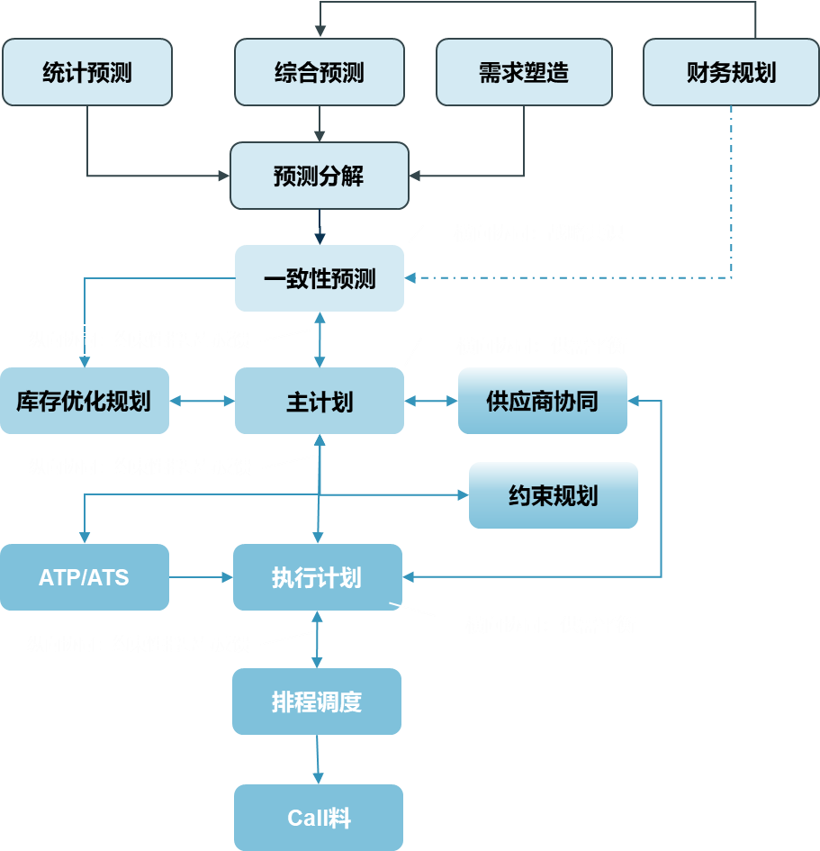
如何从高屋建瓴到毛细血管
路径规划
01
高屋建瓴的计划层级设计是自下而上的是从供应链网络布局，运营执行，执行计划，战术计划再到战略。
从数据模型到系统性业务方案
02
每一个业务能力（MRP etc.)的设计都是由数据模型和业务算法设计出来的系统性整合
不一样的Whole Picture
03
尽管高屋建瓴貌似不尽相同，关键是各计划能力到底是什么和如何协同协奏

Slide 20

智能计划与控制（IPC）体系
一体：计划与控制塔一体化设计
双核：业务方案与数据模型双驱动
统一数据模型
确保分析，决策与执行闭环
业务方案核心
定义决策流程与规则逻辑
01
02
04
03
四迭代：渐进式能力实施路径
三协同：横向、纵向、生态
阶段一：强健腰腹、夯实基础
阶段二：深度协同，贯通战术与运营
阶段三：战略穿透，IBP引领全局
阶段四：全面智能与自治
从采购到交付横向协同
从战略到执行纵向协同
与合作伙伴生态协同

Slide 21
核心竞争力重构：从被动应对到主动驾驭
可靠性、响应性、弹性、成本、效率
02
运营价值：可量化的卓越绩效
企业的“神经中枢”——实时感知、执行最佳决策
构建难以复制的竞争优势——极速响应，精准决策
赋能商业模式——按需生产、C2M、大规模个性化定制等。
01
04
情景模拟与风险预警
增强供应链任性
战略价值：从成本中心到价值引擎
风险与韧性价值：从“脆弱”到“韧性”
03
组织与文化价值：从“中断”到“协同”
一个计划代替无数会议
驱动责任清晰与科学决策
解放人才——异常处理、策略优化、业务创新

Slide 22
战略 (Strategy) 定义了 方向 (Efficiency vs. Response)
输入数据——控制数据 (Control Data) 将方向转化为 规则 (Rules & Parameters)
输入数据——运营数据 (Operational Data) 提供了情感知 (Context)
引擎——业务算法 (Algorithm) 在规则约束下处理情境，计算出 最优解
输出数据——决策数据 (Decision Data) 作为 指令 (Instruction) 驱动物理世界
物理世界 的变化再次被 感知，形成闭环。

Slide 23
能力重构-新型能力

Slide 24
协同与计划能力的最佳实践本质：数据模型与业务算法方法论解构
​供应链战略（战略导向）
计划能力框架（外壳）
​数据模型与业务算法
（业务方案的本质）
数据结构算法
（基石）
“剥离‘外壳’，方见‘内核’——流程的卓越，本质是数据模型与业务算法卓越。”
计划能力外壳：流程框架依赖内核赋能
Control Tower（实时数据模型 + 异常检测算法（触发预警）
IBP/S&OP（需求预测模型 + 共识算法（加权）
MRP（物料计划，依赖BOM模型与优化算法）
库存规划动态安全库存模型 + 优化算法（平衡成本与服务）
CTP（可承诺量，依赖库存模型与承诺算法）
……
所谓数据模型和业务算法最直接的例子就是我们用excel来做计划，我们如何抽象产品，BOM，需求和供应（数据模型）以及如何计算（业务算法）
最佳实践不是标杆本身，而是标杆案例在最佳实践的数据模型和业务算法上作对了什么，哪些还需要加强。
赋能计划能力外壳，
化解职能冲突
因此，最佳实践的差距，本质上是数据模型精度与业务算法效能的差距。下一页，我们将深入探究：为何这两者能成为决定最佳实践的本质。
Notes:
战略导向设定协同目标：如技术领先、成本优化，驱动横纵对齐
驱动协同：
通过统一数据模型化解职能断裂
通过业务算法实现自动决策（如预测、根因分析、权衡优化）

Slide 25

最佳方案的本质：驱动业务的智能双核
数据模型-感知与执行
数据模型定义了业务中至关重要的对象、它们的属性以及它们之间的关系。它回答了业务“是什么”，包括：
对象（实体）定义：明确定义业务中的核心实体（如产品、客户、订单等）
属性规范：精确规范每个实体的属性及其数据类型
关系建模：建立实体之间的关系及其约束条件
状态描述：定义实体可能的状态及状态转换规则
业务算法 – 分析与决策
业务算法封装了业务的动态决策逻辑和规则。它回答了业务“怎么做”，包括：
决策逻辑：将业务决策规则转化为可计算的算法
优化目标：明确定义业务优化的目标和约束条件
计算过程：将业务推理过程转化为可执行的计算步骤
自适应机制：设计算法根据业务变化的自调整机制
构建卓越的供应链计划能力，其核心工程就是为我们的企业精准‘定义’数据模型，并智慧‘设计’业务算法。
这不再是简单的流程优化，而是为业务安装一个可持续进化的‘数字大脑’

Slide 26
无法产出业务方案的能力盲区
业务专家和IT专家各自存在能力盲区，无法独立产出真正的业务方案
业务专家的盲区
IT专家的局限
精通流程但缺乏抽象能力：擅长描述“是什么”和“为什么”，但无法精确表述“如何计算”
熟悉痛点但缺乏技术实现路径：了解业务问题，但缺乏将问题转化为技术解决方案的能力
经验丰富但缺乏算法思维：依赖经验决策，难以将经验转化为可复用的算法模型
精通技术但缺乏业务深度：擅长回答“如何实现”，但无法判断“为何这样设计最优”
熟悉工具但缺乏业务洞察：掌握技术工具，但缺乏对业务第一性原理的理解
实现功能但缺乏价值优化：关注功能实现，缺乏业务价值最优化视角
这种割裂导致企业投入重金却收效甚微，真正的业务方案需要超越这种割裂的“三位一体”能力

Slide 27
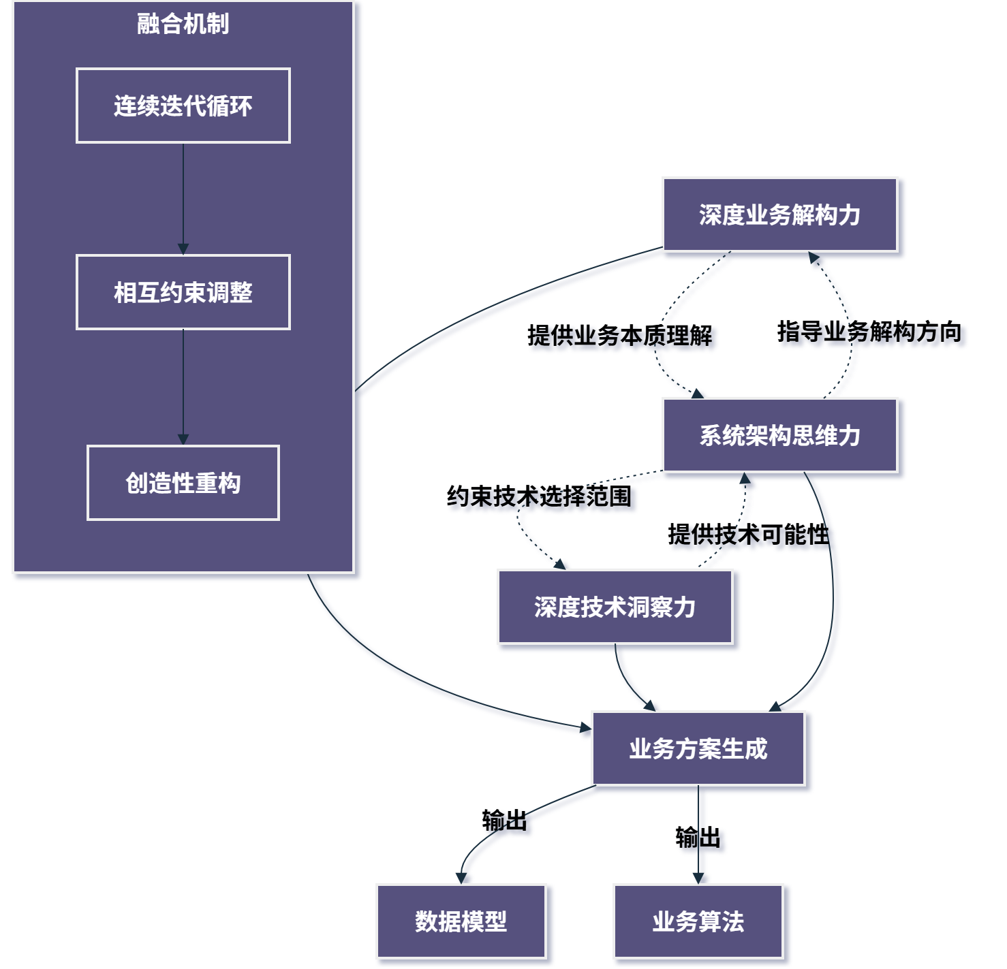
三位一体的融合内化机制

Slide 28
获得最佳实践的方法论
学习（站在巨人肩上）：
迭代优化（数据分析与理论修正）：
超越（范式革命）：
需要解构范式：系统学习并解析领先者（巨人）的核心‘数据模型’定义与‘业务算法’逻辑。
反馈校准：基于实践反馈数据，持续迭代和优化‘数据模型’的精度与‘业务算法’的参数与逻辑
树立新标：将经过验证的创新‘内核’体系化、产品化，成为行业新的最佳实践标杆
实践（实验与观察）：
创新（提出新理论/新方法）：
需要本土化验证：在真实业务场景中测试、验证并校准借鉴而来的‘数据模型’与‘业务算法’的有效性。
范式创新：结合独特业务洞察，突破原有框架，研发更具竞争力的新‘数据模型’或新‘业务算法’。

Slide 29
获得最佳实践的方法论
学习范式（站在巨人肩上）：
需要解构范式：系统学习并解析领先者（巨人）的核心‘数据模型’定义与‘业务算法’逻辑。
超越（范式革命）：
实践（实验与观察）：
树立新标：将经过验证的创新‘内核’体系化、产品化，成为行业新的最佳实践标杆
需要本土化验证：在真实业务场景中测试、验证并校准借鉴而来的‘数据模型’与‘业务算法’的有效性。
创新（提出新理论/新方法）：
迭代优化（数据分析与理论修正）：
范式创新：结合独特业务洞察，突破原有框架，研发更具竞争力的新‘数据模型’或新‘业务算法’。
反馈校准：基于实践反馈数据，持续迭代和优化‘数据模型’的精度与‘业务算法’的参数与逻辑

Slide 30
个人和组织的进阶路径
第一阶段：系统化学习（认知底座）
第三阶段：深度解构与迭代优化（能力跃迁关键）
第五阶段：体系赋能与超越（生态建设）
01
03
05
目标：不是记忆知识点，而是理解巨人（行业标杆）的“思维模型”。
关键行动：深度解构APICS/SCOR模型或SAP/Oracle/Kinaxis/Blue Yonder等顶级系统的核心数据模型（如何定义“客户”、“订单”、“库存”）和业务算法（如何计算“安全库存”、“最优排程”）。
价值：避免从零开始，站在巨人的肩膀上，建立一个正确的、高起点的认知框架。这是后续所有创新的“基石”。
目标：从理论的“使用者”转变为
业务的“架构师”。
关键行动：不满足于使用系统，而要持续追问其底层设计逻辑。掌握“数据模型”就意味着掌握了业务的静态逻辑（实体关系）；掌握“业务算法”就意味着掌握了业务的动态流程（规则流转）。在此基础上，不断迭代优化自己的解决方案。
价值：这是从“知其然”到“知其所以然”的根本性跃迁。从此，你不再是被动遵循流程，而是可以主动设计和驱动流程再造。
目标：将个人或团队的能力，转化为组织的可复制、可持续的体系能力
关键行动：将成功的经验沉淀为方法论、工具、培训和产品。核心是回答“组织如何获得持续产生新方案的能力”，而不仅仅是“如何解决某个问题”。
价值：实现从“技术优势”到“能力优势”的最终跃迁，成为行业新的标杆
第二阶段：复杂场景淬炼（实践验证）
第四阶段：跨界融合与创新（定义规则）
目标：在真实、复杂甚至混乱的业务场景中检验和质疑所学理论。
关键行动：主动投身于如并购整合、系统切换、紧急救火等高难度项目。你会发现理论模型与现实世界的差距，从而引发深度思考：为什么这个数据模型在这里不适用？这个算法的前提条件是什么？
价值：将死的知识变为活的洞察，培养“质疑精神”和“解决问题”的能力。这是理论联系实际的关键一环。
目标：博采众长，从“解题者”变为“命题者”。
关键行动：广泛研究不同厂商和标杆的方案，在对比中理解优劣。结合自身业务的独特洞察，针对现有方案无法解决的痛点，进行创造性设计，提出新的数据模型或业务算法。
价值：不再局限于模仿，开始形成自己的核心竞争力和“规则定义”能力。
02
04

Slide 31
获得最佳方案过程中的四阶认知和能力跃迁
超越：体系赋能与新标
行动：树立新标、产品化、体系化、
能力：规模化复制的组织赋能
创新：跨界融合与突破
行动：范式创新、研究新模型和算法
能力：定义新规则的创新能力
迭代优化：深度解构直达内核
行动：反馈校正持续优化
能力：构架师思维直抵内核
实践：复杂场景中淬炼
行动：本土化验证与校准
能力：实际检验与质疑精神
学习：站在巨人的肩膀上
行动：解构标杆数据模型和业务算法
能力：构建坚实认知底座

Slide 32




支撑获得最佳实践能力的四大深层要素
疯魔般的痴迷
在高速公路上换轮胎”的魄力与韧性
对“为什么”抱有极致的好奇心，愿意为理解本质而付出远超常人的努力。
敢于在业务永不停歇的运营中推动深刻变革，能承受巨大的压力并坚持到底。
驱动成长的引擎
系统思维与破壁能力
价值驱动的长期主义
致力于打通认知壁垒（业务、技术、财务）、系统壁垒（不同系统间的隔阂）和组织壁垒（部门墙），构建端到端的全局视野。
超越个人短期得失，以创造长期价值、解决重大难题为根本驱动力。

Slide 33
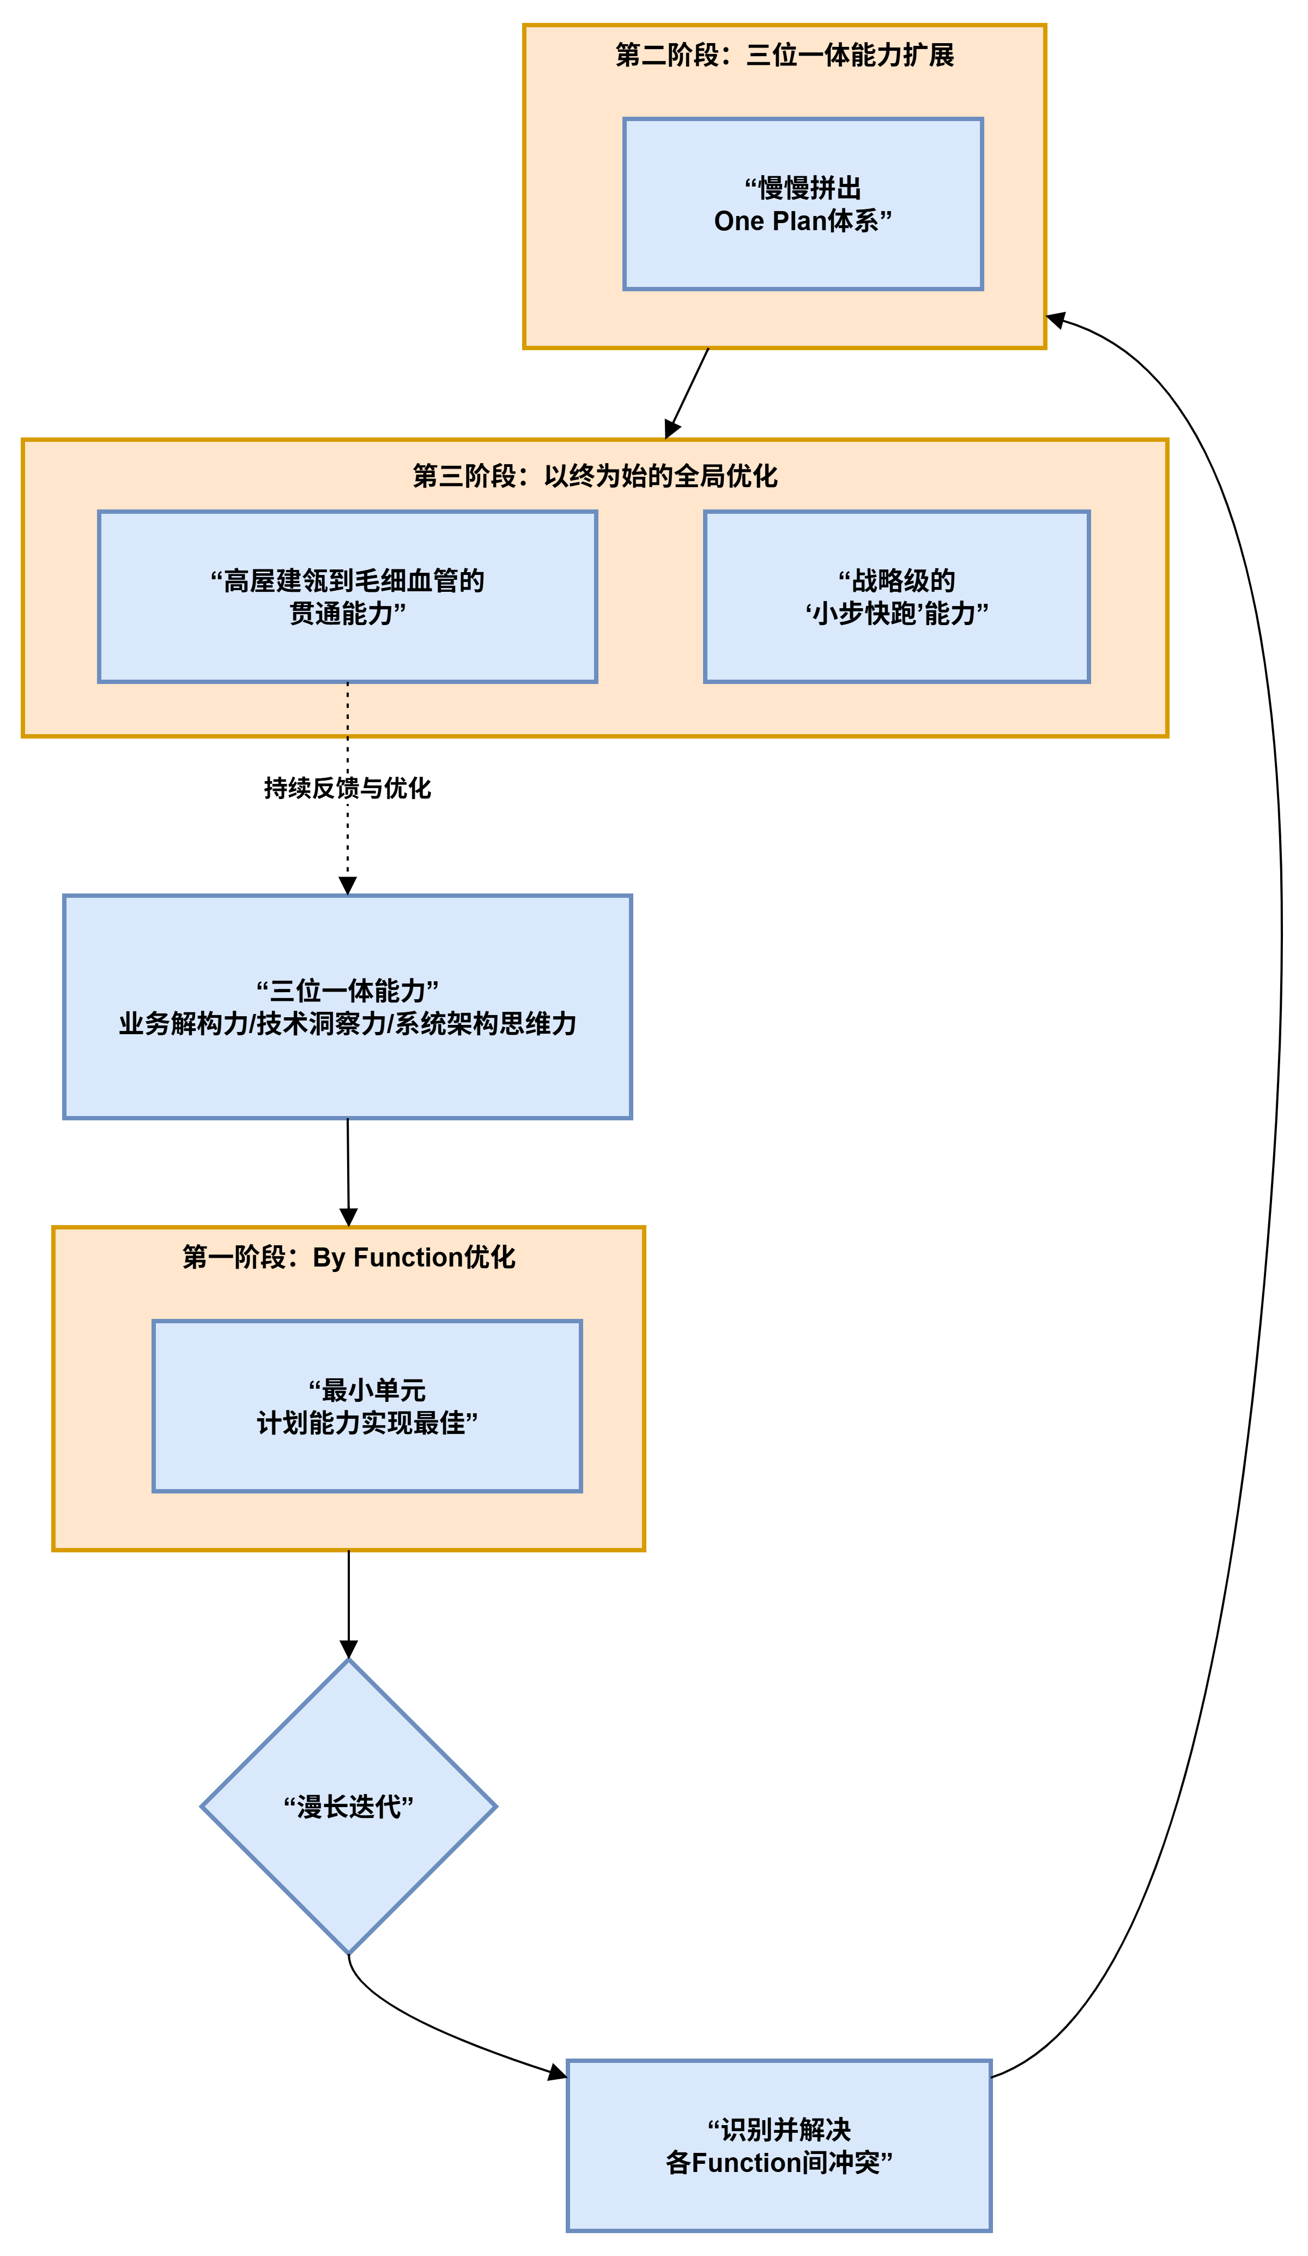
锻造数字内核：三位一体的能力是驱动转型的非连续引擎
当这三种能力深度内化融合，意味着团队能同时定义业务的‘应然’（业务解构力）、设计实现的‘使然’（系统架构力）、并驾驭技术的‘突然’（技术洞察力），从而具备为企业‘编写数字基因’的能力。
深度业务解构力：
核心内涵：远超熟悉流程，必须能洞察供应链、计划等领域的核心理论，理解其与真实世界的差距
关键思维模式：“业务应该怎样运行。”
内化融合
深度技术洞察力：
核心内涵：远超使用软件，必须能穿透界面，直抵ERP、APS等系统的数据模型与算法内核，理解其设计哲学与固有缺陷
关键思维模式：“技术如何从根本上改变游戏规则？”，而非“这个功能如何实现？”
系统架构思维力：
核心内涵：将企业视为复杂适应系统，并能为其设计“数字孪生体”的能力。它要求规划数据、规则与流程如何协同，以实现端到端价值流最优化。
关键思维模式：“如何设计一个能自动趋近目标的有机整体？”，而非“如何完成我的任务？”
内化融合的三位一体能力是必须的、基因突变的、稀缺能力，是引擎：
迭代式不断试错寻找终点，需要内化融合的三位一体数字化能力。
穿越周期后可以以终为始，小步快跑，帮助企业缩短变革周期，这就是“总设计师”

Slide 34
跃迁路径：从能力“基因突变”到组织整体进化
现代供应链是一个复杂适应性系统，它动态、非线性且充满不确定性。传统的、基于固定流程和被动响应的能力模型已然失效。企业需要一种能够像生命体一样感知环境、智能决策、自我进化的全新能力内核。这种能力的本质，是让企业从“被规则驱动”变为“用算法治理”。
阶段 | 核心任务 | 关键行动 | 预期成果
1. 基因突变 (培育“能力奇点”) | 诱发根本性能力革新 | 鉴于‘三位一体’能力的极度稀缺性，传统培养模式无法满足紧迫的变革需求，必须采取非连续性的‘基因突变’策略： -选定突破点：在关键业务场景（如需求预测、库存优化）引入新的算法内核。 - 组建精英团队：由具备“三位一体”能力的“总设计师”领衔，进行闭环实践。 - 重构决策逻辑：将管理经验转化为可迭代、可优化的数据模型与业务算法。 | 打造组织内的“能力样板间”，验证新模式的可行性与价值，完成核心能力的非连续性跃迁。
2. 有机扩散 (实现整体跃迁) | 将突变能力规模化复制 | 产品化封装：将成功的算法与实践沉淀为可复用的工具、平台与方法论（如供应链控制塔）。 体系化赋能：通过新的流程、组织和绩效体系，将新能力植入组织运营的“毛细血管”。 文化浸润与机制保障： 树立内部标杆：宣传由“突变”团队取得的成功及其背后的工作方法。 组织分享与研讨：让“突变”团队的核心成员定期分享经验，回答疑问。 领导者持续背书：高层管理者在各种场合不断重复和强化新理念的价值。 流程机制：将验证成功的“数据模型”和“业务算法”固化为新的标准操作流程。 组织机制：考虑设立新的角色或团队如数字化转型团队并明确其在协同中的职责。 绩效机制：将新能力的应用效果（如算法决策的准确性、对业务目标的贡献度）纳入关键绩效指标进行衡量 | 使局部成功的“优质基因”取代旧有模式，实现组织在认知、行为与绩效上的整体跃迁，构建自适应的供应链体系。

Slide 35
如何加快供应链数字化转型
这是一套以​“总设计师”和精英团为基础，以 ​​“三位一体能力”​​ 为核心，通过 ​​“蓝图设计-奇点突破-价值验证-有机扩散”​​ 路径，为企业构建内生性数字化能力的完整方法论
  建立持续建设的能力
阶段一​
阶段四​
阶段二​
阶段三​
动作：组建总设计师和精英团队
产出：明确的转型领导核心与能力基准
动作：有机扩散
产出：产出：可规模化复制的体系、工具与新组织能力
动作：设计蓝图（高屋建瓴到毛细血管）
产出：企业级的“数字孪生”顶层架构与实施路线图。
动作：奇点突破与价值验证
产出：经过实践验证的“能力样板间”与可量化的价值证据。

Slide 36
新能力需要新范式

Slide 37
SCM/Planning & Control Course and Trend
MRP和排程的理论（1960s)
MRP I: 考虑BOM和提前期，无法考虑产能约束
Scheduling: 排程的学术研究开始出现
Closed-Loop MRP 和FCP(1970s)
闭环MRP
FCP: 开始考量能力规划
MRPII (1980s)
财务与RCCP,CRP
ERP (1990s)
基于MRPII扩展到整个供应链
APS作为术语开始出现
IBP(2000s,从S&OP升级而来)
产销协同
大量APS公司进入和退出
ERP开始出现MRPI功能
Control Tower（向未来,未来以来）
控制塔，ML&AI etc.
技术的发展在不断地驱动管理理论和实践的发展。- APICS CPIM
通过技术革新，创造性改变计划模式，显著提高运营决策质量，从而提供更多商业可能。-Gartner Maturity Module
数字化Planning & Control Tower投入占企业数字化转型的15%-20% - IDC

Slide 38
转型范式的演进 —— 从被动响应到主动驾驭的能力重构
全球企业转型方法论的升级迭代
2010之前
2010-2015
2015-2020s
1. 问题/KPI驱动
​2. 战略驱动
​3. 技术驱动
​解决的核心问题：​​解决了 ​​“有无标准”​​ 的问题。企业首次能够用统一的语言衡量绩效，知道“我们在哪”，从而结束“拍脑袋”决策，进行基于数据的改进。
​引发的新问题/局限性：导致了 ​​“与战略脱节”​​ 的困境。各部门为了优化自己的KPI（如采购降低单价、生产减少换线）而工作，但这些局部优化常常相互冲突，损害了公司整体战略利益。企业不知道“要去哪”。
​解决的核心问题：​​ 解决了 ​​“方向对齐”​​ 的问题。它将运营改进的起点从内部的“问题”提升到外部的“战略”，确保所有努力都指向统一的战略目标，明确了“要去哪”。
​引发的新问题/局限性：​​ 暴露了 ​​“变革复杂”​​ 的挑战。宏伟的战略蓝图在落地时，因涉及复杂的组织、流程、系统变革而举步维艰。企业发现“知道去哪”和“能走到那里”之间存在着巨大的鸿沟。
​解决的核心问题：​​ 提供了 ​​“实现手段”​​ 的新答案。数字化技术（如AI、大数据）为解决上述复杂的变革难题提供了强大的新工具，让人们看到了实现战略蓝图、甚至进行跨越式发展的可能。
​引发的新问题/局限性：​​ 导致了 ​​“能力空心化”​​ 的危机。企业过度依赖外部技术供应商和解决方案，自身并未形成驾驭这些技术的核心能力。当业务变化或技术更新时，企业面临“被套牢”和“重复投资”的风险。​
全球供应链管理领先的企业实践
2001-2015多次变革：国内第一之后从以产供销转型需求驱动、海外并购、夺魁、产业链并购、优化. 所有工厂，分销中心的日常运营全部自动化。从问题驱动到KPI驱动。挑战：局部而非整体。
全面数字化和生态赋能：成绩斐然的同时也面临着挑战：我们在哪，我们如何成为全球的供应链领导企业

Slide 39
转型范式的不成熟引起“死亡循环”
  专家方法论脱离实践：
  错误模式的病毒式复制
6
企业因缺乏成功范式，不断复制上述全套错误，使“死亡循环”代码被持续粘贴。
输出的组织、流程、工具方案缺乏落地性，其建议本身可能存在偏离
1
死亡循环
5
  企业战略认知误区：
  人才与能力建设误区：
误以为接受组织调整和系统建设就能获得核心能力，而非进行根本性的能力重构。
从业者在错误的路径和系统中积累无效经验，无法形成真正的“三位一体”数字化能力。
2
  实施路径误区：
4
  工具与场景错配：
采用自上而下的错误顺序，从上层计划（如S&OP）开始设计，导致方案与执行脱节
受限于乙方推广和甲方经验不足等因素，采用并不适配的工具去解决相应问题
3

Slide 40
转型范式的不成熟带来转型的痛点，不断的迭代迎来机遇
转型之困：
新范式之路：
组织重组≠能力提升
系统堆砌≠业务优化
项目上线≈知识衰退
数据孤岛→决策延迟
战略可执行
运营自动化
决策智能化
生态可协同

Slide 41
数字化升维解决“人”的问题
核心概念 | 定义与内涵 | 解决的“人”的问题
N² 复杂度 | 协同关系随节点数呈指数级爆发，超越人力极限。 | 消除因信息过载导致的沟通瘫痪和决策延误。
三位一体能力 | 业务解构+技术洞察+系统架构的融合能力。 | 解决业务与IT“鸡同鸭讲”的巴别塔困境。
算法立法 | 将商业规则固化为不可违抗的代码逻辑。 | 消除基于人情、权力的“灰色博弈”和“插队”。
模型确权 | 通过数据模型定义资源归属和操作权限。 | 解决“数据孤岛”和“私有账本”导致的权力割据。
自动化闭环 | 决策与执行的无缝连接，S&OE层面的全自动。 | 戳破“工厂执行力差”的谎言，消除人为干预的噪音。
双核驱动 | 总设计师（逻辑）+ 卓越领导力（意志）。 | 解决“懂的人没权，有权的人不懂”的变革死结。

Slide 42
工业管理范式→数字智能范式
核心维度 | 旧范式 (Industrial Paradigm) | 新范式 (Digital Intelligence Paradigm)
驱动核心 | 流程驱动 (Process-Driven) 依赖静态SOP，面对变化反应僵化 | 算法驱动 (Algorithm-Driven) 依赖动态业务规则与数据模型，实时响应波动
执行模式 | 人拉肩扛 (Manual Heroics) 靠“英雄”员工救火，经验不可复制，效率低 | 数字大脑 (Digital Brain) 靠“系统”自动决策，能力固化于算法，精准高效
建设路径 | S&OP 先行 (Top-Down) 空中楼阁，底层数据悬空，战略无法落地 | S&OE 先行 (Bottom-Up) 先夯实底层执行确定性，再向上构建战术与战略
应对思维 | 管理确定性 (Manage Certainty) 试图消除波动，无力应对复杂网络 | 驾驭 N² 复杂度 (Master Complexity) 利用高维模型降维打击，拥抱并利用不确定性

Slide 43
能力驱动的转型范式-能力驱动，以终为始，小步快跑
步骤 | 核心目标 | 关键活动与方法论 | 核心产出物
1. 解码企业战略 | 理解“为什么” 确保供应链所有举措与公司总体方向同频共振。 | • 战略框架分析：运用定位派、资源基础观等理论，深入解读企业竞争战略（如成本领先、产品创新） • 高层访谈与共创：与最高管理层对齐，理解战略背后的深层意图与期望。 | 《供应链战略输入文档》，明确供应链需要支撑的公司级战略目标与挑战。
2. 定义供应链能力 | 明确“做什么” 将企业战略翻译为供应链必须具备的核心能力清单。 | • 战略-能力映射：将战略目标转化为具体的、可衡量的能力需求（如：为支撑“产品创新”，需具备“新品快速导入与敏捷供应链”能力）。 • 能力蓝图规划：绘制未来3-5年供应链的“To-Be”能力蓝图。 | 《供应链核心能力蓝图》，清晰列出为支撑战略必须构建的跨部门、端到端能力。
3. 探寻全球最佳方案 | 设计“如何最好的做”： 找出对应能力的全球最佳实践，定义未来to-be的理想状态 | 解构卓越内核：穿透全球领先实践的“流程外壳”，萃取其实现卓越绩效的底层逻辑——即精准的业务模型（数据模型） 与高效的业务规则与商业智慧（业务算法）。 场景化设计与创新：基于企业独特的战略与能力蓝图，对萃取出的内核进行批判性评估与适配性重构，设计出专属的、更具竞争力的最优方案。 | 《未来业务流程蓝图》、《数据模型架构图》、《业务算法逻辑库》。
4. 规划实施路径 | 规划“路线图” 基于现状与目标的差距，制定务实、分阶段的实施计划。 | • 差距分析与成熟度评估：评估当前能力（As-Is）与未来蓝图（To-Be）的差距，确定优先级。 • 路线图制定：规划分阶段的实施路线图，奇点定位、明确每个阶段的里程碑、投资和预期价值。 自然推导出组织构架和应用构架。 | 《供应链数字化转型路线图》，包含详细的项目计划、资源需求和投资回报分析。 组织与流程重构，应用架构调整。
5. 敏捷实施与变革 | 确保“做成功” 以敏捷方式交付价值，并通过强有力的变革管理克服阻力。 | • 敏捷项目实施：采用“小步快跑”的迭代模式，快速验证假设，持续交付可用的业务价值。 • 变革领导力：高层亲自推动，持续沟通愿景，赋能团队，重塑激励机制，管理变革阻力。 | 可用的系统功能模块、逐步提升的业务绩效指标、具备新能力的团队。
6. 内化优化能力 | 实现“自适应” 将项目成果转化为组织固有的、可持续的自我优化机制。 | • 能力转移与知识管理：将项目知识和最佳实践固化到组织流程、绩效考核和培训体系中。 • 建立持续优化循环：利用系统数据建立业务绩效看板，定期复盘，形成“衡量-分析-改进”的闭环文化。 | 一个能够自我诊断、自我优化、持续进化的“活”的供应链组织
解码企业战略
定义供应链能力
探寻全球最佳方案
规划转型路径
变革管理与敏捷实施
内化优化能力

Slide 44
战略解读
战略理论框架 | 战略要点 | DJI（例子）战略解读
定位学派 (Positioning School) 决定“在哪打” | 选择有吸引力的赛道，并通过独特的活动系统建立防御性定位。 | 阶段性市场定位： 从专业极客到消费级航拍，再到行业解决方案和空间智能平台。 差异化与成本领先结合： 通过技术整合和供应链控制，同时实现产品差异化和成本优势。
资源基础观 (Resource-Based View, RBV) 决定凭什么赢 | 识别、培育并有效利用那些有价值、稀缺、难以模仿且组织得当的内部资源。 | VRIN 资源： 核心的AI算法、技术专利组合、强大的研发文化。 创新飞轮： 形成“研发→专利→产品→数据→再研发”的闭环，持续强化核心资源。
成长矩阵 (Ansoff Matrix) 决定如何推进 | 系统规划增长路径，平衡现有市场渗透与新兴市场/产品开拓的风险。 | 产品开发： 在消费级市场推出Phantom, Mavic, Inspire等系列产品，迭代升级。 市场开发： 从北美市场起步，拓展至全球市场；从航拍到农业、测绘等行业应用。 多元化： 进军手持云台、教育机器人、运载无人机（如FlyCart 100）、具身智能机器人等领域。
战略内核： 技术领先
竞争方式： 差异化为主，成本优势为辅的混合战略
增长路径： 产品深化 + 市场拓展 + 生态构建
防御壁垒： 专利、品牌、规模经济和系统生态

Slide 45
各职能需要具备的to-be能力以支撑战略
核心职能 | 战略使命 | 关键任务与能力要求
​研发与产业化​ | ​构筑并持续强化技术领先的绝对壁垒​ | • 攻坚VRIN资源，构建专利组合。 • 驱动“创新飞轮”，实现技术产品化。 • 设计为制造与成本服务（DFM/DFA）。
​营销与销售​ | ​将技术优势转化为市场统治力和品牌溢价​ | • 精准定义“在哪打”和“怎么打”。 • 传递“混合战略”价值。 • 执行市场开发。
​制造​ | ​将技术成果通过精益生产转化为质量与成本的竞争优势​ | • ​实现“成本优势”：​​ 通过规模经济与精益制造，极致降低成本。 • ​保障“差异化”质量：​​ 建立超越行业标准的极致质量管理体系。 • ​支持产品多元化：​​ 构建柔性生产能力，实现快速换线与共线生产。
​采购​ | ​构建坚韧、高效、创新的供应商生态系统​ | • ​战略寻源与垂直整合：​​ 对核心部件掌控，对通用部件建立多元供应体系。 • ​供应商关系管理：​​ 与核心供应商建立战略合作伙伴关系，共同创新。 • ​总拥有成本管理：​​ 超越单价，关注全生命周期的综合成本与价值。
​质量​ | ​确保产品与服务完美兑现品牌承诺，支撑品牌溢价​ | • ​预防性质量保证：​​ 将质量标准前置到产品设计与供应商管理环节。 • ​全流程质量控制：​​ 建立从进料、制程到成品的全流程质量监控体系。 • ​持续改进文化：​​ 推动根本原因分析，驱动质量问题的持续改进。
​物流与仓储​ | ​构建敏捷、可靠、可视的全球交付网络​ | • ​网络优化：​​ 合理布局仓库与配送中心，平衡效率、成本与响应速度。 • ​运输管理：​​ 优化运输模式与路径，确保货物安全、准时、低成本送达。 • ​库存可视性与管理：​​ 实现端到端库存可视，优化库存水平与周转效率。
​财务与资本管理​ | ​确保战略投入的效力，成为业务决策的导航仪​ | • 战略性资源配置与投资回报分析。 • 集成业务规划的财务评估与情景模拟。 • 绩效导向的资源配置与成本控制。
​合作伙伴与生态建设​ | ​延伸企业能力边界，共同构建系统生态壁垒​ | • 强化生态系统，协同市场拓展与创新

Slide 46
计划需要的能力
核心职能 | 战略使命 | 关键任务与能力要求 | ​关键计划流程融合与输出（新增的“计划”维度）​​
​研发与产业化​ | ​构筑并持续强化技术领先的绝对壁垒​ | • 攻坚VRIN资源，构建专利组合。 • 驱动“创新飞轮”，实现技术产品化。 • 设计为制造与成本服务（DFM/DFA）。 | • ​新产品引入计划：​​ 主导制定技术路线图与新产品导入（NPI）计划，为需求与供应计划提供输入。 • ​资源规划：​​ 评估并规划实现技术蓝图所需的研发资源（人力、设备）。
​营销与销售​ | ​将技术优势转化为市场统治力和品牌溢价​ | • 精准定义“在哪打”和“怎么打”。 • 传递“混合战略”价值。 • 执行市场开发。 | • ​需求计划：​​ ​主导生成、维护并负责销售预测（Sales Forecast），并将其转化为统一的需求计划（Demand Plan）。 • ​集成业务规划（IBP）输入：​​ 在S&OP/IBP会议上代表市场需求，汇报业绩并预测未来变化。
​制造​ | ​将技术成果通过精益生产转化为质量与成本的竞争优势​ | • ​实现“成本优势”：​​ 通过规模经济与精益制造，极致降低成本。 • ​保障“差异化”质量：​​ 建立超越行业标准的极致质量管理体系。 • ​支持产品多元化：​​ 构建柔性生产能力，实现快速换线与共线生产。 | • ​供应计划：​​ ​主导制定可行的主生产计划（MPS），将需求计划转化为制造策略，并负责粗能力规划（RCCP）。 • ​详细排程：​​ 制定车间级别的详细作业计划，优化产能利用率和交付准时率。
​采购​ | ​构建坚韧、高效、创新的供应商生态系统​ | • ​战略寻源与垂直整合：​​ 对核心部件掌控，对通用部件建立多元供应体系。 • ​供应商关系管理：​​ 与核心供应商建立战略合作伙伴关系，共同创新。 • ​总拥有成本管理：​​ 超越单价，关注全生命周期的综合成本与价值。 | • ​物料计划：​​ 将主生产计划（MPS）转化为精确的物料需求计划（MRP），确保原材料和部件的准时可得性。 • ​供应商协同计划：​​ 与关键供应商共享预测与计划，将其产能纳入整体供应体系。
​质量​ | ​确保产品与服务完美兑现品牌承诺，支撑品牌溢价​ | • ​预防性质量保证：​​ 将质量标准前置到产品设计与供应商管理环节。 • ​全流程质量控制：​​ 建立从进料、制程到成品的全流程质量监控体系。 • ​持续改进文化：​​ 推动根本原因分析，驱动质量问题的持续改进。 | • ​质量规划：​​ 将质量标准融入生产与采购计划，规划检验资源，确保计划不因质量问题而中断。
​物流与仓储​ | ​构建敏捷、可靠、可视的全球交付网络​ | • ​网络优化：​​ 合理布局仓库与配送中心，平衡效率、成本与响应速度。 • ​运输管理：​​ 优化运输模式与路径，确保货物安全、准时、低成本送达。 • ​库存可视性与管理：​​ 实现端到端库存可视，优化库存水平与周转效率。 | • ​分销需求计划（DRP）：​​ 制定库存部署与补货需求计划，优化网络库存水平。 • ​运输与仓储计划：​​ 根据供应计划和客户需求，规划运输负载与仓储容量。
​财务与资本管理​ | ​确保战略投入的效力，成为业务决策的导航仪​ | • 战略性资源配置与投资回报分析。 • 集成业务规划的财务评估与情景模拟。 • 绩效导向的资源配置与成本控制。 | • ​集成业务规划（IBP）集成：​​ ​主导将运营计划（需求计划、供应计划）转化为财务计划（预算、预测），评估其财务可行性，并进行情景模拟。 • ​绩效管理：​​ 建立计划与实绩（PvA）分析机制，监控关键财务与运营指标的执行偏差。
​合作伙伴与生态建设​ | ​延伸企业能力边界，共同构建系统生态壁垒​ | • 强化生态系统，协同市场拓展与创新 | • ​生态协同计划：​​ 将核心合作伙伴的能力与计划纳入公司的整体供需网络，共同规划与应对市场变化。

Slide 47
智能业务规划IBP(Intelligent Business Planning)
统计预测：
核心功能：
  历史数据清晰和汇总、
  拟合与预测计算，使用多种模型并行模拟。
  预测模型评估与分析
  统计预测分解
意义：这是规划的“心脏”，提供客观、量化的预测基础，确保规划始于可靠数据。图标象征核心驱动力。
综合预测：
核心功能：
  各职能收集聚合历史数据
  分析综合预测
  发布综合预测
意义：代表部门间沟通，将统计预测与各部门知识结合，形成更全面的视图。强调跨职能数据聚合。
共识预测：
核心功能：
  分解比率确定
  权重系数确定”达成“基线共识预测达成发布”。
意义：这是协同决策的关键阶段，平衡不同部门利益，形成一致同意的预测基线。
需求塑造：
核心功能：
  事件活动归类：市场情报、竞品分析、新品发布、促销
  使用模型（如线性、指数、巴斯扩散）分析“潜在商机”。
意义：此阶段主动影响需求（如通过促销），而不仅是被动预测，提升规划的前瞻性。
财务规划：
核心功能：
  数据整合与财务建模
  财务评估与模拟
  集成对账与差距分析
  管理业务评审与决策
意义：图标象征战略决策者，这是规划的落地环节，将需求转化为财务目标，确保与公司战略一致，并管理执行风险。

Slide 48
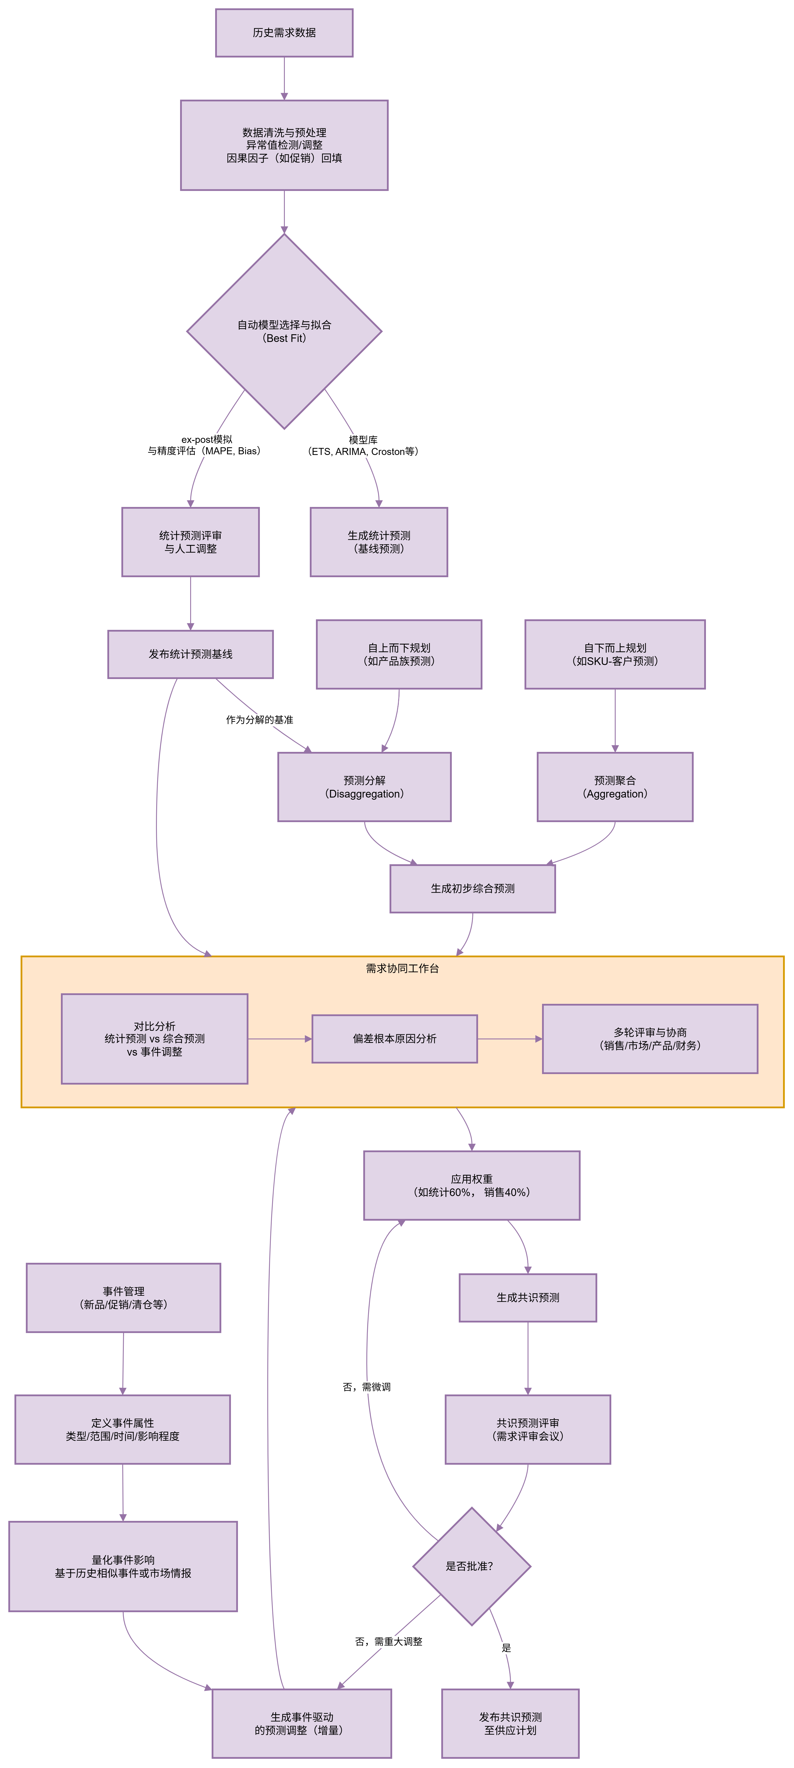
IBP详细流程
阶段 | 核心活动/步骤 | 操作 | 原子级活动描述 | 核心输出
第一阶段：统计预测生成 | 数据清洗与预处理 | Demand Planning 工作台 - “历史数据调整”功能 | 异常值检测与调整： 系统自动识别（如N个标准差外的点），规划员手动调整或标记为异常。 因果因子回填： 为历史数据打标签（如关联促销活动），为因果模型提供输入。 | 干净、可用于建模的历史数据序列
 | 自动模型选择与拟合（Best Fit） | 运行 “Best Fit” 功能 | 模型库遍历： 使用历史数据（如近24个月）对多种模型（指数平滑、ARIMA等）进行拟合。 ex-post模拟： 将近期数据（如近6个月）“藏起”进行预测，并与真实值对比。 精度评估： 计算每个模型的MAPE、Bias等指标，自动选择最佳模型。 | 系统自动选择的最佳预测模型
 | 统计预测评审与人工调整 | “Statistical Forecast” 视图 | 模型覆盖： 人工覆盖自动选择的模型。 参数微调： 手动调整模型参数（如平滑系数α）。 批量应用： 将验证后的模型设置批量应用到相似产品。 | 经过审核和优化的统计预测（基线预测）
第二阶段：综合预测与事件调整 | 预测分解与聚合 | 配置 Disaggregation Profiles | 分解： 将高层级预测（产品族）按规则（历史比例、未来权重）分解到低层级（SKU）。 聚合： 将不同来源（各销售区域）的详细预测汇总成总预测。 | 初步的综合预测（整合上下级输入）
 | 事件管理（需求塑造） | Event Management 模块 | 定义事件： 创建事件（如促销），明确影响范围和时间。 量化影响： 通过历史相似性自动计算或手动输入预期增量。 生成调整量： 事件生成独立的“增量预测”。 | 事件驱动的、量化的预测调整项
第三阶段：共识预测生成 | 需求协同工作台 | Collaborative Demand Planning 工作台 | 对比分析： 并排显示统计预测、综合预测、事件预测，突出差异。 偏差根本原因分析： 团队成员在系统内添加评论解释差异。 多轮评审： 通过工作流驱动评审流程，记录所有讨论。 | 经过充分协同和评阅的预测数据
 | 应用权重与生成共识 | 配置 Consensus Forecast Weighting | 静态权重： 设置固定权重（如统计60%，销售40%）。 动态/滚动权重： 在不同时间区间使用不同权重（如近期重统计，远期重销售）。 | 系统计算出的、加权的共识预测值
 | 最终批准与发布 | 需求评审会议 / 手动覆盖功能 / 发布功能 | 需求评审会议： 基于协同工作台的分析进行最终评审。 最终覆盖： 根据会议决策进行最终手动调整。 发布： 锁定并正式发布预测，数据实时推送至供应计划模块。 | 最终批准的共识预测（驱动供应链）

Slide 49
智能战术规划ITP(Intelligent Tactical Planning)
MRP Netting（每周净需求计算）
核心功能：
  预测准确性提升：通过 Planning BOM 细化预测，减少不确定性，降低跨部门协同的复杂度。
  预测冲减：动态调整预测以反映实际需求，更先进的做法是将此过程集成到 IOP（ Intelligent Operational Planning，智能运营规划）中，实现更前瞻性的调整。
  高效计算与瓶颈识别：利用内存计算、并行计算等高性能技术，实现分钟级计算速度。同时，结合维度规划、替换料方案等专利，快速识别物料和资源瓶颈，并将结果分发给供应商、第三方物流（3PL）及内外工厂，确保供应端及时响应。
意义：MRP Netting 是 ITP 的基础，确保物料需求计划快速、准确，为后续规划提供可靠输入。
MPS（主生产计划）
核心功能：
  协同模拟分析：基于 MRP Netting 的输出，进行多版本模拟（如“what-if”分析），优化产销协同（即销售与生产的匹配）。
  优化策略：在战略优先的前提下，实现公平公正的深度优化，平衡成本、交期和资源利用率。
  价值链整合：通过维度规划生成预测承诺，形成销售计划和供应计划，并转化为 IOP 的约束性指导，确保计划与实际运营衔接。
意义：MPS 充当了战术规划的“大脑”，将需求转化为具体指导，确保计划既符合战略目标，又具备可操作性。
供应商协同
核心功能：
  滚动协同：动态管理采购订单（PO）、未来到料（SR）、零件预测、供应承诺、预计到达时间（ETA）和收货挂钩（GR pegging），形成“协同协奏”（即像音乐一样和谐配合）。
意义：供应商协同是 ITP 的落地环节，通过信息共享和实时更新，减少延迟和库存风险，提升整个供应链的敏捷性。

Slide 50
智能运营计划IOP(Intelligent Operation Planning)
E2E一体化设计
横向对齐
  统一需求，供应和约束的计算范围.
  统一需求和供应，约束的智能化分配规则
确保承诺
利用优先级进行软预留
承诺需要预留供给和资源，但由于供应和约束条件可能存在波动，必须能够灵活适应这些变化，因此不宜采用 Pegging（刚性预留）方式。
计划订单、未来到料和现有库存之间往往难以建立精确的跟踪关系。因此，预留机制更适合采用基于优先级的软预留，这种方式也为优化提供了更大空间。关键是要确保已承诺需求的优先级高于新需求的优先级。
资源置换
紧急插单不应直接插入现有生产队列，而应通过资源置换的方式进行处理，这样可以明确指定影响范围并有效控制其波及效应。
优化资源，加速交付
在不影响承诺交期的前提下把资源优化给优先级低的订单和新订单来加速交付速度
依次解决资源最大化利用

Slide 51
IPS(Intelligent Planning Solution)
供应商协同
战术规划(ITP)-MRP
能力需求计划
生产管理
ERP-PP
物料需求计划
库存（OH）
计划到料(SR)
主数据（MD)
供应承诺（Supply Commit)
Pegging关系
战术规划(ITP)-主计划
能力约束
工单
重新规划（Reschedule)
能力规划
ERP- MM
工单流程
Supply Commit/ETA/ASN
物料和资源配额
Supply & Capacity allotment
一致性预测
补货需求单
销售订单
补货需求单
销售订单
运营规划（IOP)
能力规划
IOP – 调度（Detailed Scheduling）
成品预测承诺
Rescheduled Commit
工单
工单状态
工单排序
拉料信号
转储单
排序
工单行项目
地点
IBP/CRM/订单管理
交付计划
WMS
IOP- Call料
发货通知
转储状态
MES
物流（GL）

Slide 52
IPS – Operation Frequency
战略到战术层：
固定频次：
  MRP 每周一次备料，备资源,识别瓶颈。
  MP 每周一次产销协同的发布物料和产能计划及配额。
By Demand:
  环境变化时可一键加RUN, 也可适时What-if
ITP - MRP
Supplier Collaboration
Capacity Planning
ITP – Closed-Loop MRP
Allotment
战术到执行层：
固定频次：
  Execution Planning，Detailed Scheduling, CALL 4次+/DAY 配合生产节奏
  Delivery Notes可以更为频繁 10次+/DAY
By Demand:
  环境变化时可一键加RUN, 也可适时What-if
IOP
Delivery Notes
Factory Plan
Replenishment Plan
Delivery Plan
Detailed Scheduling
Call

Slide 53
One Plan best practice清单
One Plan层级 | 功能 | 子功能 | 描述
IBP | 战略规划集成 | 业务战略输入 | 将公司战略（如成本领先、差异化）转化为可量化的计划目标，为IBP提供方向。
 |  | 战略边界管理 | 定义决策边界（如投资限额、产能约束），确保计划在战略范围内。
 | 产品管理评审 | 新产品引入计划 | 主导技术路线图和NPI（新产品导入）计划，为需求和供应计划提供输入。
 |  | 产品组合管理 | 管理产品生命周期，评估产品上市、退市对计划的影响。
 |  | 资源规划 | 评估并规划研发资源（人力、设备）以支持技术蓝图。
 | 需求评审 | 统计预测 | 通过异常值处理、因果因素分析和预测模型生成基线预测。
 |  | 综合预测 | 整合财务、营销等部门的预测输入，形成统一视图。
 |  | 需求塑造 | 基于新品发布、促销等活动调整预测，模拟需求变化。
 |  | 一致性预测 | 加权整合统计预测和综合预测，形成共识预测。
 |  | 预测分解 | 将聚合预测分解到SKU或详细层级，供下游计划使用。
 | 供应评审 | 聚合供应计划 | 制定主生产计划（MPS），将需求转化为制造策略，进行粗能力规划（RCCP）。
 |  | 资源需求规划 | 评估长期资源（如产能、人力）需求，支持战略决策。
 |  | 供应链网络优化 | 设计供应链网络（如工厂布局、仓库位置）以支持聚合计划。
 | 财务集成 | 财务规划 | 将运营计划（需求、供应）转化为财务计划（预算、预测）。
 |  | 情景模拟 | 评估不同计划场景的财务影响（如利润、现金流）。
 |  | 集成对账与差异分析 | 比较计划与实际财务绩效，识别偏差。
 | 集成协调评审 | 跨职能对齐 | 协调产品、需求、供应计划，确保一致性。
 |  | 差距分析 | 识别计划与战略目标的差距，提出行动方案。
 | 管理业务评审 | 领导决策 | 高管团队评审并批准IBP计划，分配资源。
 |  | 绩效管理 | 监控关键指标（如收入、库存周转率），驱动改进。
 | 情景规划与What-if分析 | 业务情景建模 | 模拟市场变化、供应中断等场景，评估风险与机会。
 |  | 决策支持 | 提供推荐行动方案，支持领导决策。
One Plan层级 | 功能 | 子功能 | 描述
ITP | 主计划 | 主生产计划制定 | 将IBP的聚合供应计划分解为详细的生产计划（按周或日），考虑产能约束。
 |  | 需求供应平衡 | 在计划时栅内重新平衡需求与供应，匹配资源。
 |  | 可承诺量计算 | 基于主计划计算ATP，支持订单承诺。
 | 物料需求计划 | 净需求计算 | 考虑在库库存、计划收货和需求，计算净需求。
 |  | 采购计划生成 | 为原材料和组件生成采购建议，考虑提前期和批量规则。
 |  | 生产订单建议 | 生成制造订单，支持多层级BOM分解。
 | 产能规划 | 细能力规划 | 详细评估工作中心产能，确保计划可行。
 |  | 瓶颈识别 | 识别产能、物料或物流瓶颈，提出优化方案。
 |  | 资源分配 | 应用分配策略（如FIFS、公平份额）分配资源给订单。
 | 库存优化 | 安全库存计算 | 基于需求变异性和服务水平目标，优化安全库存水平。
 |  | 库存策略管理 | 制定ABC分类、再订货点等策略，优化库存周转。
 | 供应商协同 | 供应计划共享 | 将主计划共享给供应商，获取交付承诺。
 |  | 承诺管理 | 管理供应商的ETA、ASN，实现供需关联。
 |  | 协同补货需求 | 实施VMI、JIT等模式，降低库存风险。
 | 需求执行 | 订单管理 | 处理短期订单变化，调整需求计划。
 |  | 异常需求处理 | 监控需求偏差，触发重新计划。
 | 供应执行 | 供应计划调整 | 基于实际产能或物料情况，调整供应计划。
 |  | 紧急变更处理 | 处理插单、取消订单等紧急变化。
 | 集成战术评审 | 周度评审会议 | 跨职能团队评审计划执行情况，确保与IBP对齐。
 |  | 偏差上报 | 当计划无法平衡时，上报问题给IBP层。
 | IOP协同 | 主计划与排程衔接 | 将主计划输出为配额
 |  | 物料与产能同步 | 确保物料计划与产能计划协同，避免短缺或过剩。
One Plan 层级 | 功能模块 | 子功能 | 描述
IOP | 详细排程 | 作业计划生成 | 基于主计划生成详细的工序计划，指定机台、产线和顺序。
 |  | 有限产能排程 | 考虑实时产能约束，优化作业顺序和资源利用。
 |  | 插单处理 | 通过资源置换方式处理紧急订单，控制影响范围。
 | 工单管理 | 工单创建与发布 | 将计划转化为可执行的工单，包括材料清单和工艺路线。
 |  | 工单优先级调度 | 基于交期、优先级规则动态调度工单。
 |  | 工单状态跟踪 | 监控工单进度（如开始、完成、暂停）。
 | 物料配送 | Call料管理 | 根据排程计划自动触发物料配送，确保线边库存。
 |  | 拉式系统执行 | 实施看板或电子信号驱动物料移动。
 |  | 物料齐套检查 | 确保工单所需物料可用，避免停产。
 | 运输计划 | 运输调度 | 优化车辆路线和装载计划，降低运输成本。
 |  | 交付执行 | 监控在途货物，确保准时交付。
 | 实时监控与控制 | 仪表盘可视化 | 显示关键指标（如OEE、交付准时率）。
 |  | 异常警报 | 实时检测偏差（如设备故障、物料短缺），发送警报。
 |  | 根因分析 | 通过Pegging追溯问题根源，支持快速决策。
 | 绩效追踪 | 日度KPI报告 | 跟踪日绩效（如产量、质量偏差），用于改进。
 |  | 执行反馈 | 将实际执行数据反馈给ITP和IBP层，闭环优化。
 | 动态响应 | What-if模拟 | 在运营层模拟变化（如机器停机），评估影响。
 |  | 重排产优化 | 基于实时事件重新排产，最小化 disruption。
 | 执行反馈 | 生产活动控制 | 通过MES集成，执行工单并收集数据。
 |  | 质量集成 | 监控生产质量，触发返工或调整。

Slide 54
“难”，从业务方案到模型算法的剥丝抽茧
替换料：
不完全替代，组替代，冲突依赖这些复杂的替换场景导致采购 买不对，MP/CTP/ATP用不对造成呆滞和短缺。
高性能实现‘Concurrent Planning ’：
执行计划如何保障交付又准又快：
在保障交期的前提下让资源最大化利用的One Plan。专，共线问题，连续生产问题等。
维度规划：
对产品结构、供应、资源、配置、配方、地域、产品层级、客户层级的个性化需求
以颠覆的模型算法智能决策，快速响应市场和供应侧变化。多层BOM, 跨工厂寻源，多供应链网络节点和层级，众多规则，约束等复杂场景导致计划决策长达数小时甚至十几个小时才能抛出结果。
智能计划与排程IPS（Intelligent Planning & Scheduling）
主计划，欠料，发货通知，生产计划，交期承诺，工单，排程，拉料一体化智能协奏让工厂运作丝滑进行。
供应商深度协同
Parts forecast，Commit, ETA, ASN和GR之间没有pegging. 导致双方workload都很大，而且数据错误频发，供应商OTD很难提高
Control Tower & What-if
国际领导厂商的Package软件由于架构以及二开问题造成性能以及数据问题导致Control Tower & What-if成为摆设
E2E 优先级管理
优先级管理需要从战略到执行的管理。重要客户，区域，产品组的订单优先级高也不能保障其可得性。我们需要在预测中考量，并在主计划中做资源分配相当于预留（刚柔并进）。
在执行过程中即要交付又准又快有要符合战术的约束指导
这些是世界难题，我们已经有了颠覆性的最佳实践

Slide 55
IOP
Intelligent Operational Planning

Slide 56
关键业务变革点
E2E一体化设计
横向对齐
  统一需求，供应和约束的计算范围.
  统一需求和供应，约束的智能化分配规则
确保承诺
利用优先级进行软预留
承诺需要预留供给和资源，但由于供应和约束条件可能存在波动，必须能够灵活适应这些变化，因此不宜采用 Pegging（刚性预留）方式。计划订单、未来到料和现有库存之间往往难以建立精确的跟踪关系。因此，预留机制更适合采用基于优先级的软预留，这种方式也为优化提供了更大空间。关键是要确保已承诺需求的优先级高于新需求的优先级。
资源置换
紧急插单不应直接插入现有生产队列，而应通过资源置换的方式进行处理，这样可以明确指定影响范围并有效控制其波及效应。
优化资源，加速交付
在不影响承诺交期的前提下把资源优化给优先级低的订单和新订单来加速交付速度
依次解决资源最大化利用

Slide 57
概念解读
01
  软预留（Soft Reservation）：
其核心在于动态和灵活。它并非物理上锁定资源，而是通过一套规则（最常见的就是优先级）来影响资源分配决策。 当资源充足时，所有需求都能满足；当资源紧张时，系统会依据优先级决定分配的先后顺序。这就像机场的贵宾通道，乘客（需求）并没有一个固定的座位（资源）被锁死，但能保证在登机时（资源分配时）获得优先权。
02
Pegging（刚性预留）：
这通常指在系统内建立明确的、一对一的刚性关联（例如，将特定的工单需求与特定的采购订单或库存批次绑定）。 这种方式在供应稳定、需求明确时很有效，但缺乏弹性，无法应对波动。
03
资源置换（Resource Replacement / Swapping）：
这指的是一种计划调整策略。当有更高优先级的任务（如紧急插单）进入时，不是简单地将它塞进现有计划导致所有后续计划顺延，而是评估当前已分配的资源，选择性地将较低优先级的任务所占用的资源（如机器时间段、物料）释放出来，分配给这个高优先级任务。 被置换出来的任务则重新进行排期。这样做的好处是能够最大限度地控制紧急插单对整体计划产生的“涟漪效应”

Slide 58
IOP – IPS 情景演示
数据和逻辑不一致
  不同的供应和需求数据源
  不同的供需匹配逻辑
场景 #2
场景 #3
Notes:
MRP, CTP, Production Planning

Slide 59
场景 #1: 挑战 A
场景:
需求1由A和B生产
需求2由A和C生产
需求2的优先级高于需求1
库存A只能满足其中一笔需求
第10天
第11天
交付计划：
需求1短缺: Order No Supply
需求2: 在Day11交付
生产计划
交付计划
交付计划
需求发货日期
生产计划：
需求1立即安排生产
需求2短缺
需求1
需求2
需求日期
库存A
unkitted
需求范围不一致引发交付和生产矛盾：
  交付计划考虑所有订单
  生产计划只考虑近期会发的订单
库存B
库存C
生产计划窗口

Slide 60
场景#1: 挑战 B
第1天
第2天
第3天
第4天
交付计划
交付计划
交付计划
需求1缺料: Order No Supply
需求2: 第4天交付
生产计划
生产计划
场景:
需求1由A和B生产
需求2由A和C生产
需求2的优先级高于需求1
库存A只能满足其中一笔需求
需求1
需求2
生产计划
需求1立即安排生产
需求2短缺
不齐套
需求日期
库存A
Not accessible
供应不一致引发交付和生产矛盾：
  交付计划考虑所有供应
  生产计划只考虑在手库存
计划到货C
库存B

Slide 61
场景 #1: 挑战A & B 的方案
第1天
第2天
第3天
第4天
交付计划
需求1短缺
需求2 在第4天交付
场景:
需求1由A和B生产
需求2由A和C生产
需求2的优先级高于需求1
库存A只能满足其中一笔需求
IPS
IPS
需求1
需求2
生产计划 ：
需求1短缺无法进行安排生产
需求2第三天安排生产
不齐套
需求日期
库存A
交付和生产协同：
统一需求和供应数据源
计划到货C
库存B

Slide 62
场景 #1: 挑战 C
第1天
第2天
第3天
MRP:
需求1需要补货需求C
需求2需要补货需求A
MRP
生产计划
场景:
需求1由A和C生产
需求2由A和B生产
需求1的优先级高于需求2
库存A只能满足其中一笔需求
生产计划
MRP
生产计划:
需求2工单下达，立即安排生产
需求1需要A和C补货需求
The Shortage A from Production Planning process is earlier than the reported shortage. It will impact delivery speed of DEMAND2
需求1
需求2
需求日期
库存A
MRP: 不齐套也会占料，因为采购需求也是供应。
生产计划:不齐套不占料，采购需求不为供应
库存B
缺料补货需求
补货需求 C
补货需求A
补货需求 A

Slide 63
场景 #1: 挑战C的方案
第1天
第2天
第3天
IPS
IPS
IPS:
需求2工单下达立即生产.
需求1 需要A和C的补货需求
生产计划与采购计划协同
场景:
需求1由A和C生产
需求2由A和B生产
需求1的优先级高于需求2
库存A只能满足其中一笔需求
需求1
需求2
需求日期
库存A
统一采购计划和生产计划的数据源和逻辑
库存B
缺料补货需求
补货需求 A
补货需求 C

Slide 64
场景 #1: 挑战 D、第1天
第一天生产计划：
需求1驱动工单下达
库存A和库存B分别pegging并消耗100B
需求2缺料 C 100
发现第三天有计划到货C 100
需求2可以在第3天发货
第1天
第2天
第3天
第4天
生产计划
生产计划
需求1
需求2
不齐套
Time
库存A 200
Not accessible
计划到货 C 100
计划到货 A
100
库存 B
场景:
需求1由A和B生产, 数量100
需求2由A和C生产, 数量100
需求2的优先级高于需求1
库存A : 200; 库存B: 足量

Slide 65
场景 #1: 挑战 D，第2天
第1天
第2天
第3天
第4天
第二天的计划：
需求2 不齐套, A 会被需求3抢走
需求3 工单下达
库存A消耗100
库存B消耗100
需求2报缺
A和C分别报缺补货
需求1
工单下达
生产计划
生产计划
需求2
Backlog order
需求3
新订单
需求1
需求2
需求3
不齐套
需求日期
库存 A
100
Not accessible
Not accessible
计划到货C 100
计划到货A 100
库存 B
场景:
需求1由A和B生产, 数量100
需求2由A和C生产, 数量100
需求3由A和B生产, 数量100
需求2的优先级高于需求1，需求1高于需求3
库存A : 200; 库存B: 足量

Slide 66
场景 #1: 挑战 D，第3天
第1天
第2天
第3天
第4天
第三天的生产计划：
虽然C已经到货但是需求2还是不齐套,
不仅不能按时，而且交期到底在哪天已经不知道了
这种情况会不断地发生
需求1
工单下达
生产计划
需求2
Backlog order
需求3
新订单
需求3
需求1
需求2
需求日期
库存A 0
不齐套
当生产计划不考虑未来供应时会影响交付速度
计划到货C
100
计划到货A 100
库存 B
场景:
需求1由A和B生产, 数量100
需求2由A和C生产, 数量100
需求3由A和B生产, 数量100
需求2的优先级高于需求1，需求1高于需求3
库存A : 200; 库存B: 足量

Slide 67
场景 #1: 方案
第1天
第2天
第3天
第4天
IPS：
需求1工单下达
库存A消耗100
库存B消耗100
需求2
库存A分配给需求2 100，计划到货C分别给需求2
工单将会在第3天下达
IPS
IPS
IPS
需求1
需求2
需求3
需求日期
需求3
库存 B和计划到货A分配给需求3
工单将会在第3天下达
库存 A
200
计划到货 C
100
计划到货 A
100
库存 B
场景:
需求1由A和B生产, 数量100
需求2由A和C生产, 数量100
需求3由A和B生产, 数量100
需求2的优先级高于需求1，需求1高于需求3
库存A : 200; 库存B: 足量

Slide 68
IPS 方案 – 情景演示
横向协同计划与执行
  统一数据源和逻辑提高计划准确性
优先级机制存在矛盾
  优先级存在差异
场景 #3

Slide 69
场景 #2: 挑战E
需求2交付计划依赖于C
需求1 短缺补货.
交付计划
交付计划
需求3 今天发货
需求2 短缺补货.
需求1 短缺补货.
Cycle-1
Cycle-2
需求1
需求3
需求2
不齐套
Time
库存 A
unkitted
如何兑现承诺？
却有急单应如何处理？
Un-kitted
计划到货C
库存 B
场景：
  需求1和需求3由A和B生产.
  需求2由A和C生产
  优先级：需求3>需求2>需求1

Slide 70
场景 #2: 挑战E
交付计划:
需求3 : Today
需求2 短缺补货.
需求1短缺补货.
Solution
IPS
IPS
Cycle-1
交付计划:
需求3 短缺.
需求2 依赖计划到货C
需求1 短缺.
需求1
需求3
需求2
需求3
需求2
Cycle-2
重新分配物料和资源
已经的需求具备较高的优先级
Cycle-3
需求日期
库存 A
不齐套
统一优先级规则(w/CTP, delivery priority, create date, RSD, qty).
重新分配物料和资源到相应需求, 而不是插队
计划到货C
库存 B
场景：
  需求1和需求3由A和B生产.
  需求2由A和C生产
  优先级：需求3>需求2>需求1

Slide 71
IPS 方案 – 情景演示
横向协同计划与执行
  统一数据源和逻辑提高计划准确性
优先级机制存在矛盾
  优先级存在差异
平衡计划准确性和交付速度
  如何优化交付速度

Slide 72
保交期的物料和资源预留带来的挑战
第1天
第2天
第3天
第4天
第5天
需求2被优先满足
需求1被次优来满足，但是交付晚了
供应A的分配形成交叉
IPS
IPS
Late
需求1
需求2
Reserved by DEMAND2
需求日期
库存 A
计划到货 C
库存 B
计划到货 A
场景:
需求1由A和B生产
需求2由A和C生产
需求2的优先级高于需求1
库存A只能满足其中一笔需求，库存B足够

Slide 73
物料和资源分配可以优化
第1天
第2天
第3天
第4天
第5天
IPS升级
需求2按照优先级软分配物料和资源
在影响需求2的交期承诺前提下，释放A 给需求1
IPS
IPS
Late
工单下达，需求满足
需求1
不影响承诺
需求2
被需求2占用
需求日期
库存 A
软分配物料和资源
在影响交期承诺的前提下释放资源给优先级低/新需求
计划到货C
库存 B
计划到货A
场景:
需求1由A和B生产
需求2由A和C生产
需求2的优先级高于需求1
库存A只能满足其中一笔需求，库存B足够

Slide 74
保交期的物料和资源预留带来的挑战
第1天
第2天
第3天
第4天
第5天
需求2被优先满足
需求1被次优来满足，但是交付晚了
供应A的分配形成交叉
IPS
IPS
Late
需求1
需求2
Reserved by DEMAND2
需求日期
库存 A
计划到货 C
库存 B
新增计划到货 A
场景:
需求1由A和B生产
需求2由A和C生产
需求2的优先级高于需求1
库存A只能满足其中一笔需求，库存B足够

Slide 75
物料和资源分配可以优化– 供应pull-in带来的挑战
第1天
第2天
第3天
第4天
第5天
IPS
IPS
IPS升级
需求2按照优先级软分配物料和资源
在影响需求2的交期承诺前提下，释放A 给需求1
1st RUN
No Later
Late
Met requirement and create MO
需求1
需求2
被需求2占用
需求日期
库存 A
软分配物料和资源
在影响交期承诺的前提下释放资源给优先级低/新需求
计划到货 C
库存 B
计划到货A
场景:
需求1由A和B生产
需求2由A和C生产
需求2的优先级高于需求1
库存A只能满足其中一笔需求，库存B足够

Slide 76
物料和资源分配可以优化– 供应pull-in带来的挑战
第1天
第2天
第3天
第4天
第5天
2nd RUN
计划到货C pull in 导致需求2 pull in 但是 需求1 晚了
IPS
PSD Pull in
IPS
交付日期 Late
DEMAND1
DEMAND2
被需求2占用
需求日期
库存 A
最近的交付日期应该作为第二优先级
计划到货C
库存 B
计划到货A
场景:
需求1由A和B生产
需求2由A和C生产
需求2的优先级高于需求1
库存A只能满足其中一笔需求，库存B足够

Slide 77
OTP(Optimized to promise)
Forward由上游向下游推动，识别瓶颈，软分配物料和资源，由齐套和资源可用性检查计算得到最早可交付日期
需求日期<=最早可交日期
PSD为最早可交日期
最早可交日期
Best Can do
当需求日期>最早可交日期
PSD为需求日期
当前日期
堆积
Level 4
Level 3
Level 2
Level 1
Level 0
原材 E
部件 D
部件 C
部件 B
成品 A
Pegging
Pegging
Pegging
Pegging
Level 4
Level 3
Level 2
Level 1
Level 0
原材 E
部件 D
部件 C
部件 B
成品 A
Pegging
Pegging
Pegging
Pegging
还有优化空间么？
Level 4
Level 3
Level 2
Level 1
Level 0
01
03
推拉结合的算法是什么？
Pegging 是什么？
原材 E
部件 D
部件 C
部件 B
成品 A
02
Pegging
Pegging
Pegging
Pegging
以PSD Backward 拉动，减少WIP
释放物料保障交付准确的同时可以提高15%+的交付速度
77

Slide 78
推拉结合的计划模型 – Traditional Algorithms
FG1 的前置期都是1天
A和B的per qty 是1
FG1
Demand
Demand | Part | Qty | Request Date
SO1 | FG1 | 80 | 6.4
Supply
Part | Supply Type | Qty | Available Date
FG1 | OH | 10 | 6.4
FG1 | SR(WO) | 10 | 6.5
A | OH | 50 | 6.4
A | SR | 80 | 6.5
B | SR | 20 | 6.5
B | SR | 80 | 6.7
A
B
Assignment
Demand | Request Part | Request Qty | Supply Part | Supply Type | Available Qty | Assigned Qty | Supply Available Date | Netted Qty
SO1 | FG1 | 80 | FG1 | OH | 10 | 10 | 6.4 | 70
SO1 | FG1 | 70 | FG1 | SR(WO) | 10 | 10 | 6.5 | 60
SO1 | A | 60 | A | OH | 50 | 50 | 6.4 | 10
SO1 | A | 10 | A | SR | 80 | 10 | 6.5 | 0
SO1 | B | 60 | B | SR | 20 | 20 | 6.5 | 40
SO1 | B | 40 | B | SR | 80 | 40 | 6.7 | 0
PSD
Demand | Part | Supply Type | Qty | PSD
SO1 | FG1 | OH | 10 | 6.4
SO1 | FG1 | SR | 10 | 6.5
SO1 | FG1 | Planned Order | 20 | 6.6
SO1 | FG1 | Planned Order | 30 | 6.8
SO1 | FG1 | Planned Order | 10 | 6.8
78

Slide 79
推拉结合的计划模型 – Patented Algorithms
FG1 Availability
Part | Supply Type | Qty | Available Date
FG1 | OH | 10 | 6.4
FG1 | SR | 10 | 6.5
FG1 | Planned Order | 20 | 6.6
FG1 | Planned Order | 80 | 6.8
1. If request date could not be fulfilled
Demand
Demand | Part | Qty | Request Date
SO1 | FG1 | 80 | 6.4(ASAP)
2. If request date could be fulfilled
Demand
Demand | Part | Qty | Request Date
SO1 | FG1 | 80 | 6.10
PSD Calculation
Request Date | Request Qty | Supply Type | Available Qty | Assigned Qty | Available Date | Netted Qty | PSD(Max Request vs Available Date) | Delivery Date Qty
6.4 | 80 | OH | 10 | 10 | 6.4 | 70 | 6.4 | 10
6.4 | 70 | SR(WO) | 10 | 10 | 6.5 | 60 | 6.5 | 10
6.4 | 60 | Planned Order | 20 | 20 | 6.6 | 40 | 6.6 | 20
6.4 | 40 | Planned Order | 80 | 40 | 6.8 | 0 | 6.8 | 40
PSD Calculation
Request Date | Request Qty | Supply Type | Available Qty | Assigned Qty | Available Date | Netted Qty | PSD(Max Request vs Available Date) | Delivery Date Qty
6.10 | 80 | OH | 10 | 10 | 6.4 | 70 | 6.10 | 80
6.10 | 70 | SR(WO) | 10 | 10 | 6.5 | 60 | 6.10
6.10 | 60 | Planned Order | 20 | 20 | 6.6 | 40 | 6.10
6.10 | 40 | Planned Order | 80 | 40 | 6.8 | 0 | 6.10

Slide 80
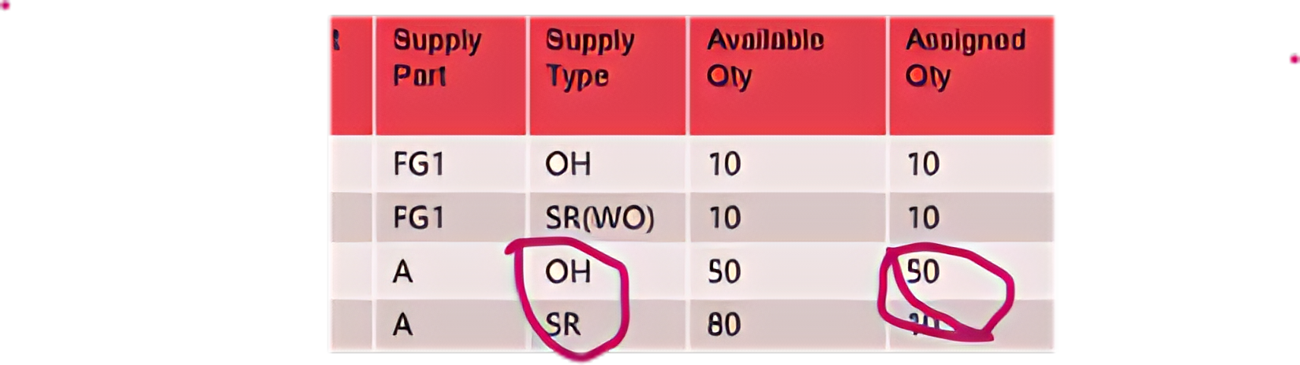
推拉结合的计划模型 – Patented Algorithms(cont.)
Planned Order Header
Due Date | Request Qty | Planned Order | Part
6.8 | 40 | PL01 | FG1
6.6 | 20 | PL02 | FG1
Planned Allocation
Due Date | Request Qty | Planned Order | Part
6.8-1=6.7 | 40 | PL01 | B
6.8-1=6.7 | 40 | PL01 | A
如果需求日期不能满足的，上一步的分配已经决定了现有供应（OH,SR)的分配以及Planned Order产生几个，Due Date分别为哪天。
然后我们by Due Date到排序，一个一个Planned Order确定其资源分配。
Planned Allocation(Supply 按available date <=Due date倒排序）
Due Date | Request Qty | Planned Order | Part | Available Date | Available Qty | Assigned Qty | Netted Qty | Remained Qty | Supply Type
6.7 | 40 | PL01 | B | 6.7 | 80 | 40 | 0 | 40 | SR
6.7 | 0 | PL01 | B | 6.5 | 20 | 0 | 0 | 20 | SR
6.7 | 40 | PL01 | A | 6.5 | 80 | 40 | 0 | 40 | SR
6.7 | 0 | PL01 | A | 6.4 | 50 | 0 | 0 | 50 | OH
Planned Order Header
Due Date | Request Qty | Planned Order | Part
6.6 | 20 | PL02 | FG1
Planned Allocation
Due Date | Request Qty | Planned Order | Part
6.6-1=6.5 | 20 | PL02 | B
6.6-1=6.5 | 20 | PL02 | A
Planned Allocation(Supply 按available date <=Due date倒排序）
Due Date | Request Qty | Planned Order | Part | Available Date | Available Qty | Assigned Qty | Netted Qty | Remained Qty | Supply Type
6.5 | 20 | PL02 | B | 6.5 | 20 | 20 | 0 | 0 | SR
6.5 | 20 | PL02 | A | 6.5 | 80 | 20 | 0 | 60 | SR
6.5 | 0 | PL02 | A | 6.4 | 50 | 0 | 0 | 50 | OH

Slide 81
推拉结合的计划模型 – Patented Algorithms(cont.)
PSD Assignment(以PSD 倒排序）
PSD | Request Qty | Supply Type | Available Qty | Assigned Qty | Available Date | Netted Qty
6.10 | 80 | Planned Order | 80 | 80 | 6.8 | 0
6.10 | 0 | Planned Order | 20 | 0 | 6.6 | 0
当Request Date可以满足的时候，这一步的关键点是在于交付分别用现有供应和计划订单多少，Due date是什么。
此例子说明，现有供应不用会用，可以给优先级低的订单用。
Planned Order Header
Due Date | Request Qty | Planned Order | Part
6.10 | 80 | PL01 | FG1
Planned Allocation
Due Date | Request Qty | Planned Order | Part
6.10-1=6.9 | 80 | PL01 | B
6.10-1=6.9 | 80 | PL01 | A
Planned Allocation(Supply 按available date <=Due date倒排序）
Due Date | Request Qty | Planned Order | Part | Available Date | Available Qty | Assigned Qty | Netted Qty
6.10-1=6.9 | 80 | PL01 | B | 6.7 | 80 | 80 | 0
6.10-1=6.9 | 0 | PL01 | B | 6.5 | 20 | 0 | 0
6.10-1=6.9 | 80 | PL01 | A | 6.5 | 80 | 80 | 0
6.10-1=6.9 | 80 | PL01 | A | 6.4 | 50 | 0 | 0

Slide 82
IPC Solution - DEMOs
Unification of Planning and Execution
  Unifying Production Planning， Shortage(MRP) and CTP process to improve delivery accuracy
Keep CTP Accuracy
  Keep CTP for promised order through Higher Priority
  Re-allocate resource to the expectation demand
Sync CTP and OTS/Capacity
  How to give consideration to delivery speed
  How to optimize capacity utilization

Slide 83
资源被前序需求占用
有机会提前操作的Planned Order为Future
Demands
A
100(Low)
B
200(High)
B（Future)
200
A
100
Late
Planned Orders
空闲
Constraints
100/Bucket
EMST

Slide 84
资源跟前序需求置换（Scenario 1）
当Future order可以不连续生产时
Demands
A
100(Low)
B
200(High)
Planned Orders
B
100
A
100
B（Future)
100
100
Constraints

Slide 85
资源跟前序需求置换 (Scenario 2)
当Future order连续生产时
Demands
A
100(Low)
B
200(High)
B
100
B（Future)
100
A
100
Planned Orders
100
Constraints

Slide 86
Changeover出现
Demands
A
200
B
150
Planned Orders
A
200
B
150
100
Constraints

Slide 87
继续优化Changeover
Demands
A
200
B
150
Planned Orders
A
200
B
150
100
Constraints

Slide 88
临近区间有资源空闲
Demands
B
200
Planned Orders
B（Future)
200
100
空闲
Constraints

Slide 89
动态填补临近资源
Demands
B
200
Planned Orders
B100
B（Future)
100
100
空闲
Constraints
1.动态设置移动的区间数
2.未来计划区间，可等待

Slide 90
多级排产
PLF为FG计划的工单
PLG为GB的工单
Demand 2000
Demands
PLF 200
PLF 300
PLF 450
PLF 600
PLF 450
OH 2400
PLG 600（400）
PLG 600（300）
PLG 600（150）
PLG 600
PLG 600(150）

Slide 91
计划的脊梁-PEGGING
成品 A
供需匹配
Planned A
供应 A
展开
齐套计算
工单用到的供应是什么？产生拉动计划。
交期发生变化，比对Pegging找到具体供应变化。
反之，供应发生变化时，可能影响到的需求是哪些？
预分配的供应谁可以用？
………..
组件 B
供需匹配
Planned B
原始驱动 Demand +A+ Site
组件 B
展开
组件 C
供需匹配
Planned C
组件 C
关联
组件 D
供需匹配
Planned D
驱动 Father Demand + A + Site
组件 D
展开
原材 E
物料 E
Pegging
供需匹配
Planned E
原材 E

Slide 92
Alternate Production line/Resource

Slide 93
主资源先分配，然后可作为替换资源再分配
FG11….n
FG21…m
FG11….n即可以在Line1, 也可以在Line2，还可以在Line3生产
FG21….m找只能在Line1生产
意味着Line1为FG21…..m的主产线
Pn代表优先顺序，数字越小，优先级越高
Line1
Line2
Line3
Line1
主产线剩余的资源才可作为替换资源的供给
Priority
Priority
Priority
Priority
Demand
P2(5)
P3(10)
P2(10)
P3(20)
P2(10)
P3(10)
P2(5)
P3(15)
P1(15)
P3(5)
P1(15)
P3(10)
Time
Line1（50份产能）
Window:
Could be defined dynamically
Line1 (40)
Supply
Notes:
General Algorithm, demand follow sequence/priority allocate resource. But when we face alternate resource or constraints we need consider customer request and capabilities Simultaneously.

Slide 94
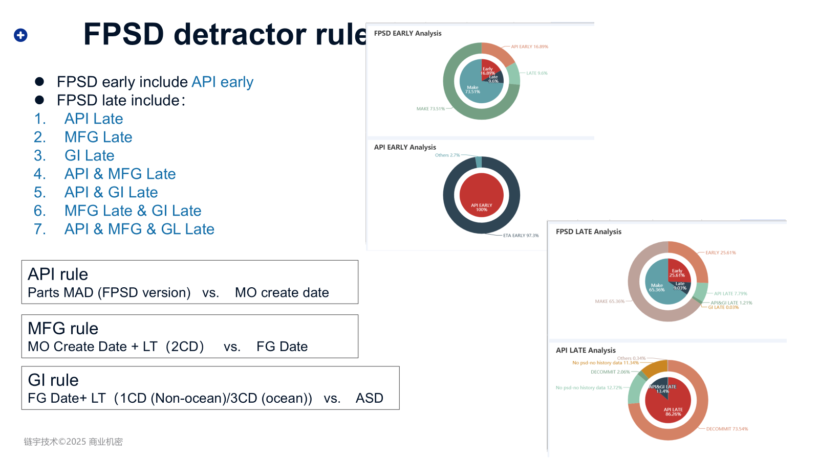
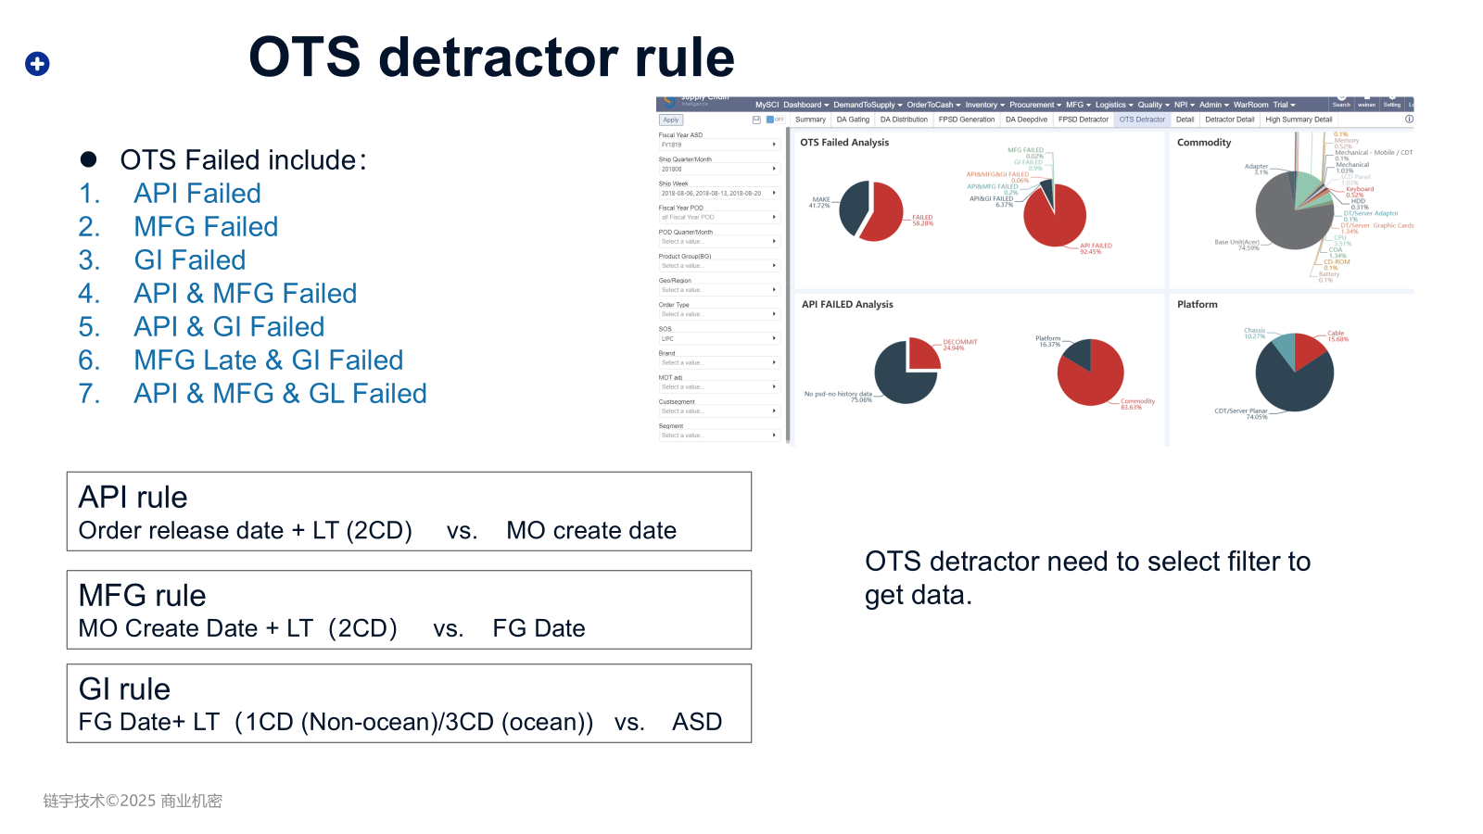
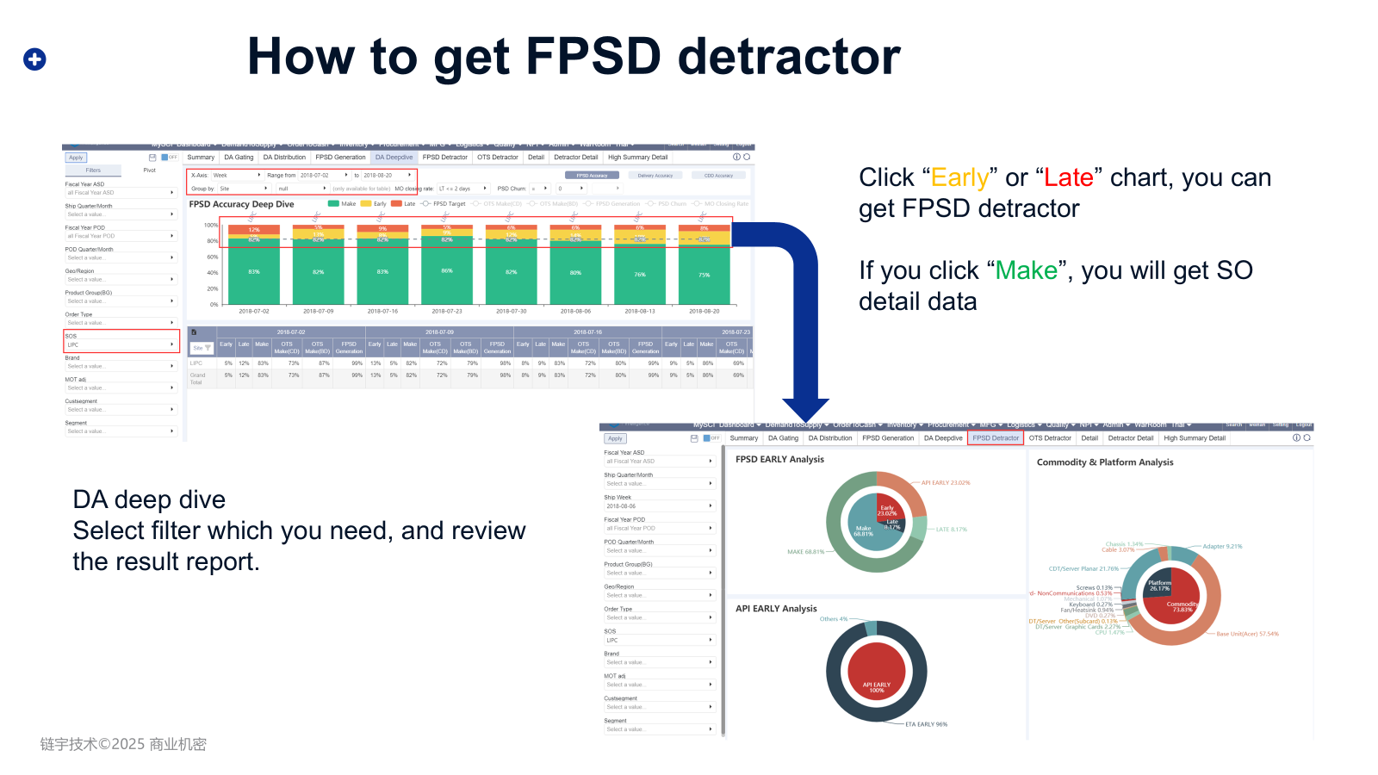
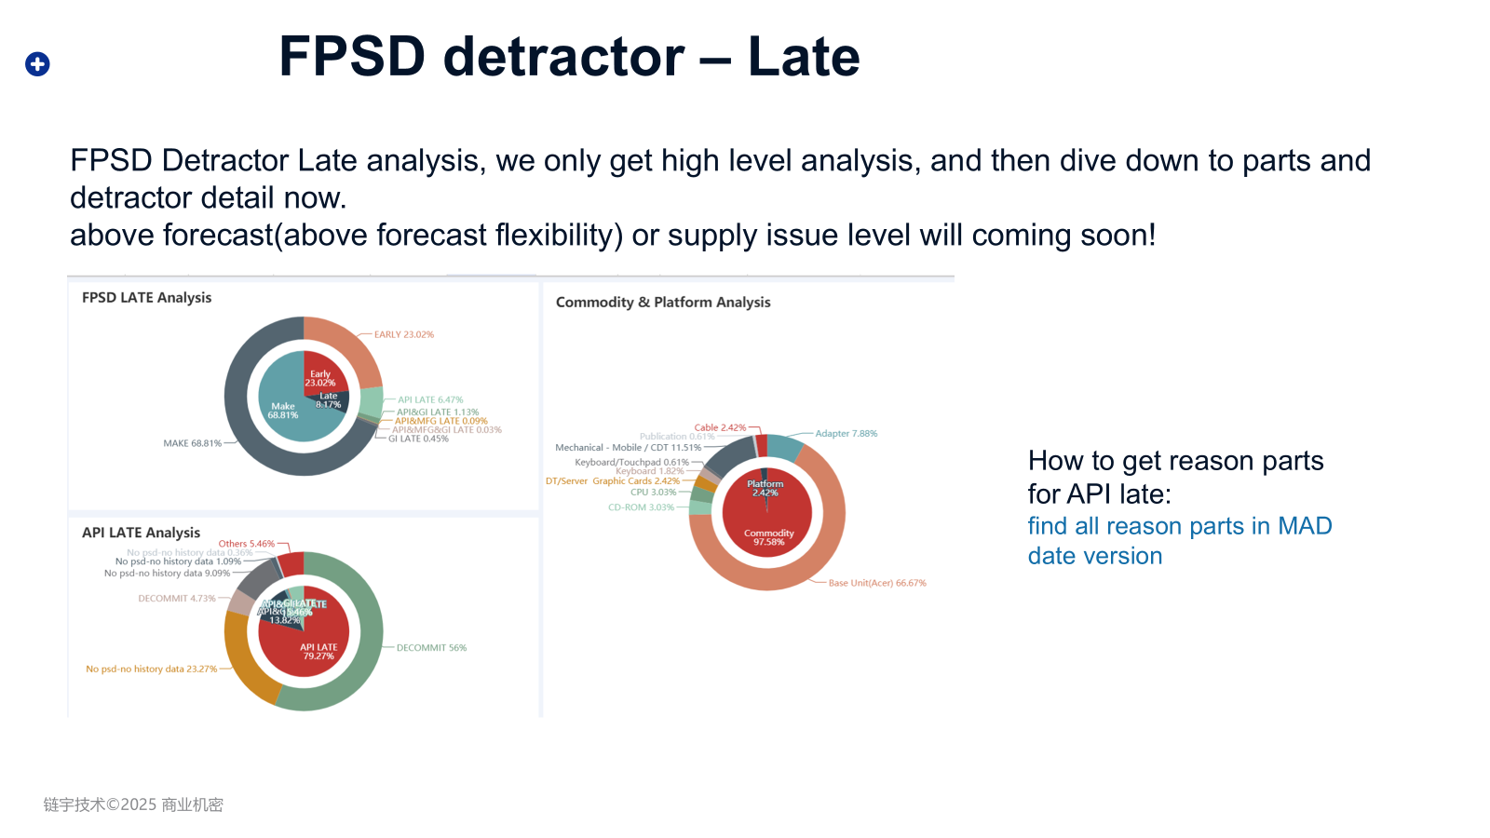
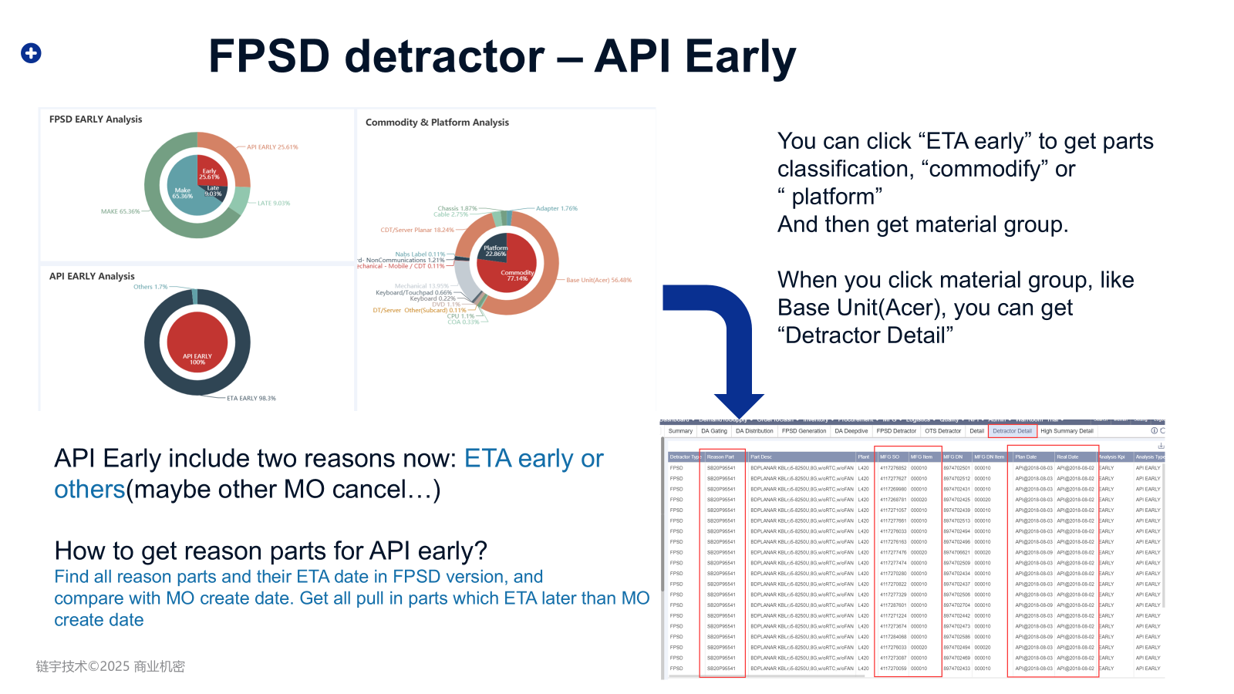
可配置仪表盘内置与计划引擎

Slide 95
ITP
Intelligent Tactical Planning

Slide 96
Prioritization

Slide 97
优先级 – 从战略到执行的端到端管理
优先级排序规则
优先级并不能保障其可得性，如大客户的订单来的比较晚
已承诺 Commitment
最新的承诺日期 Last PSD
初次承诺日期 First PSD
优先级 Priority value
创建日期 Demand Date
需求数量 Request Qty
需求日期 Request Date
动态调整其他条件 Other conditions are customized dynamically
Customer Group
Priority value/code
Region Group
Part Group
OBO by 优先级
针对优先级（Segment）预测
Execution Planning
Forecasting
针对优先级（Segment）的约束性指导
针对优先级（Segment）的资源分配
Master Planning

Slide 98

优先级管理 – 插单
So1
So2
So3
So4
So5
So6
So1
So6
So2
So3
So4
So5
So1
So2
So3
So4
So5
So6
So1
So6
So3
So4
So5
So2
插单
Jump the queue
换位
SWAP
所有排在插队订单后边与其有共享资源的订单可能都被推迟
订单置换位置，减少影响，明确影响
一对多如何处理？
找出哪些pegging为潜在可置换资源
可置换资源按照优先级策略捯排序
在线审批是否可置换
置换资源
HOW ?

Slide 99
IPS –主计划和执行计划的协同Allocation/Allotment

Slide 100
智能战术规划ITP(Intelligent Tactical Planning)
MRP Netting（每周净需求计算）
核心功能：这是物料需求计划（MRP）的每周净计算环节，基于“Planning BOM”（计划物料清单）进行优化。
关键点：
  预测准确性提升：通过 Planning BOM 细化预测，减少不确定性，降低跨部门协同的复杂度。
  预测冲减：动态调整预测以反映实际需求，更先进的做法是将此过程集成到 IOP（ Intelligent Operational Planning，智能运营规划）中，实现更前瞻性的调整。
  高效计算与瓶颈识别：利用内存计算、并行计算等高性能技术，实现分钟级计算速度。同时，结合维度规划、替换料方案等专利，快速识别物料和资源瓶颈，并将结果分发给供应商、第三方物流（3PL）及内外工厂，确保供应端及时响应。
意义：MRP Netting 是 ITP 的基础，确保物料需求计划快速、准确，为后续规划提供可靠输入。
MPS（主生产计划）
核心功能：MPS 是生产计划的核心，将物料和资源反馈转化为可执行的计划。
关键点：
  协同模拟分析：基于 MRP Netting 的输出，进行多版本模拟（如“what-if”分析），优化产销协同（即销售与生产的匹配）。
  优化策略：在战略优先的前提下，实现公平公正的深度优化，平衡成本、交期和资源利用率。
  价值链整合：通过维度规划生成预测承诺，形成销售计划和供应计划，并转化为 IOP 的约束性指导，确保计划与实际运营衔接。
意义：MPS 充当了战术规划的“大脑”，将需求转化为具体指导，确保计划既符合战略目标，又具备可操作性。
供应商协同
核心功能：实现与供应商的实时协同，确保供应链流畅。
关键点：
  滚动协同：动态管理采购订单（PO）、服务请求（SR）、零件预测、供应承诺、预计到达时间（ETA）和收货挂钩（GR pegging），形成“协同协奏”（即像音乐一样和谐配合）。
意义：供应商协同是 ITP 的落地环节，通过信息共享和实时更新，减少延迟和库存风险，提升整个供应链的敏捷性。

Slide 101
S&OP/MP落地 - 纵向协同的断点
Customer Group
Aggregation level预示着预测更准
Aggregation 意味着资源在哪个segment维度分配
GEO/Site Group
Hierarchy
Part Group
Aggregation Demand
SC Network
Disaggregation/explore Parts Plan
Disaggregation/explore Resource/Capacity Plan
e.g OH assignment/allocation
e.g capacity pegging with end item MO/WO
S&OE
整个供应链网路的哪个节点是资源分配的节点？

Slide 102
Allocation – Examples
FIFS: First Come First Served, first means sequence.
当我们面对资源紧张时，优化意味着长短期兼顾
短期意味着战略有先，长期意味着公平公正
PRC
Others
B
C
B
D
 | Day1 | Day2 | Day3 | Day4 | Day5
Supply |  |  |  |  |  | Sum
B | 700 | 200 | 500 | 0 | 300 | 1700
C | 100 | 0 | 2000 | 0 | 3000 | 5100
D | 1000 | 0 | 1000 | 0 | 3000 | 5000
Demand
 |  |  |  |  | Requested Qty | Sum | GEOSum | SubGeoSum | GEO | SubGeo
D1 | 200,kitted 100 |  | kitted 100 |  | 200 | 2700 | 800 |  | PRC
D2 | 500 | 100 | kitted 600 |  | 600 | 2700 | 800 |  | PRC
D3 |  | 50, kitted 50 |  |  | 50 | 2700 | 700 | 300 | NA | CA
D4 |  | 50，50 | 30,kitted 30 |  | 80 | 2700 | 700 | 300 | NA | CA
D5 |  |  | 70, 70 |  | 70 | 2700 | 700 | 300 | NA | CA
D6 |  |  | 100, 100 |  | 100 | 2700 | 700 | 300 | NA | CA
D7 |  |  | 150, 150 |  | 150 | 2700 | 700 | 400 | NA | US
D8 |  |  | 150, Short 100, 150） |  | 250 | 2700 | 700 | 400 | NA | US
D9 |  |  | Short : 1200 |  | 1200 | 2700 | 1200 | 1200 | EUR
Gating
缺乏柔性
不公平，长期来看丢失市场

Slide 103
Allocation – Examples 战略优先，公平公正
01
  识别Gating
B为Gating, 总需求2700，供应仅为1700
02
战略优先
近期中国区竞争异常激烈，从战略考量中国区为必争之地。
中国区先从1700中分800.
需要另一个维度定义优先级
优先级分层级
优先级跟资源分配规则如FIFS, Fair Share需要关联关系
03
长期主义，公平公正
剩余供应如何分配成为争论焦点
供应链内部有人建议从成本角度考量，有人建议从利润角度考量，还有人建议从出货量角度考量。
What-if 启用运筹优化求最值，然后请NA和EUR Head决策。
出乎意料的是各Regin Head决定的是Fair Share, 因为短期看可以求最值。长期来看，这个两个市场我们都不能丢。
Regin 内部还需要其他分配规则

Slide 104
Allocation – 战略优先，公平公正
B
1700
Supply
GEO
Sub Geo
Country
Hierarchy : PRC
CL : High
Assigned : 800
Surplus: 900
Hierarchy : Others
CL : Mid
Assigned : 900
Assignment Rule : FairShare
Hierarchy : NA
Request Qty : 1500
Ratio: 5
Assigned : 500
Assignment Rule : Equal
Hierarchy : EUR
Request Qty : 1200
Ratio: 4
Assigned: 400
Hierarchy : US
Request Qty : 400
Assigned : 250
Hierarchy : CA
Request Qty : 300
Assigned: 250

Slide 105
Allocation – 分配规则与优先级
FIFS: 先到的按照优先级分配资源
FairShare:按比例分配资源
Equal Share: 均分资源
业务模型
Customer Hierarchy
Prioritization
Region Hierarchy
Combine Hierarchy
Commitment Level
High
Med
Low
Allocation Rule
FIFS
FairShare
EqualShare
Part Hierarchy
Demand
Round
1 | Left
2 | Right
10
Buckets
Day
Week
Month
Intervals
1
3
4

Slide 106
Fair Share
 | Bucket1 | Bucket2 | Bucket3 | Bucket4
需求 | 200 | 240 | 220 | 140
供应 | 180 | 180 | 180 | 260
Netting | 20 | 60 | 40 | 120
先每bucket 战略优先，然后fair share
Netting的需求放到不缺的bucket中切片满足

Slide 107
Allocation – 分配的结果作为配额即约束性指导
Allocation
Demand | Part | Request Qty | Bucket | Segment/Hierarchy | Request Qty by bucket | Allocation
D6 | B | 100 | W1 | NA-America | 250 | 200
D7 | B | 150 | W1 | NA-America | 250 | 200
Allotment
Part | Bucket | Segment | Quantity
B | Week1 | NA-America | 200
Execution planning Supply Module
Part | Bucket | Quantity | Allotment | Comments
B | Day1 | 700 | 200 | Supply assignment to Segment is free but the total quantity could not beyond 200
B | Day2 | 200 | 200
B | Day3 | 500 | 200

Slide 108
纵向协同
Customer Hierarchy
Prioritization
战略 Consensus Forecast
Region Hierarchy
Combine Hierarchy
Commitment Level
High
Med
Low
Allocation Rule
FIFS
Fair Share
Equal Share
Part Hierarchy
Consensus Forecast
战术 Master Planning
Allocation Node
MP - Allocation
Round
1 | Left
2 | Right
Buckets
Day
Week
Month
Intervals
1
3
4
Allotment
运营执行 Execution Planning
Priority
Execution Planning

Slide 109
Forecast Consumption

Slide 110
业务和DT方案 – 效率，响应和柔性
Efficiency with Responsiveness, plus Resilience
  效率供应链
响应供应链
Least-cost manufacturing/supply chain
Relatively stable demand
Reasonably accurate forecasts
Make-to-stock strategy
Flexible in response to changing demand
More volatile demand
Uncertain forecasts
MTO or ATO strategy
弹性供应链

Slide 111
业务和DT方案 – 供应链类型与产品匹配
High
效率供应链 | 响应供应链
MTS 产品 | ATO 产品
MTS 产品 | MTO 产品
Volume
Low
Low
Uncertain Demand
High

Slide 112
业务和DT方案 – S&OP
Supply-Demand Strategies
Allocation:
Assign items to specific orders but still in inventory
Process to distribute materials in short supply
Supply-Demand Option | MPS Focus
Make-to-stock (MTS) Few items made from many components Integral design | Schedule finished goods.
Make-to-order (MTO) Many items made from few components Custom | Schedule raw materials.
Assemble-to-order (ATO) • Many end items, few components • Assemble near point- of-sale | Schedule module production.

Slide 113
SC Network Design

Slide 114
Forecast Consumption
目的
作用
消除虚增需求
预测到执行的联动（订单->预测->补货需求）
提升响应精度
我们的方案
定义产品，客户，地区的需求层级，这个层级意味着预测相对准确，同时资源分配也在这个层级。
定义计划对象，即资源分配的供应链网络节点。
供应链网络节点对应的Supply分配给了预测（Pegging），计划对象对应的上层祖先们有相应的对应关系及数量和时间转化
订单针对计划对象做冲减。其对应的逻辑是Pegging（已分配的资源）是否针对订单可用。
冲减的规则：Forward, Backward, Hybrid
方案

Slide 115
Planning BOM – 传统做法
Family X
Common
Option A
Option B
Option C
Option D
Option E
A1
B1
C1
D1
E1
x
x
x
x
E2
D4
B6
A8
C10
8 x 6 x 10 x 4 x 2 = 3840

Slide 116
Planning BOM – 升级
Family X
Common
Option A
Option B
Option C
Option D
Option E
A1
B1
C1
D1
E1
+
+
+
+
E2
D4
B6
A8
C10
8 + 6 + 10 + 4 + 2 = 30

Slide 117
Supplier Deep Collaboration

Slide 118
Supplier Deep Collaboration
Buckets | W1 | W2 | W3 | W4 | W5 | W6 | W7 | W8 | 汇总
Parts Forecast | 100 | 80 | 90 | 60 | 90 | 70 | 100 | 90 | 680
Commit | 90 | 90 | 90 | 90 | 60 | 70 | 80 | 110 | 680
W1 delay or W3 pull in?
Allotment 如何调整
Supplier是把PF当作demand 一笔一笔处理，本来是带有pegging关系
Buckets | Day1 | D2 | D3 | D4 | D5 | D6 | D7 | 汇总
Missing/Pull | 20 | 30 | 10 | 8 | 12 | 15 | 15 | 110
ETA | 10 | 15 | 30 | 10 | 12 | 8 | 15 | 100
超W1 PF 10 pcs如何处理
ETA已经超了W1 Commit，是W2 Commit pull in么？
delay or pull in?
如果现在已经是D2了, 货没有收到即push out 了。 而Day1的ETA已经拿不到了。那么供应减少，会有订单没有了PSD
GR 与ETA之间没有pegging， 不只准确性没法衡量，数量计算亦会出现问题

Slide 119
Supplier Deep Collaboration
SRM
MP-MRP
MP-MRP
Parts Forecast
Parts Forecast
Supply Commit pegging PF
MP-Closed Loop MRP
SRM
Supply Commit
MP-Closed Loop MRP
Transformation
Rescheduled Commit/SR
ETA
Supply Commit/ETA/ASN
Execution Plan
Execution Plan
Missing Parts/Rescheduled Commit
Much workload between LZ and vendors
Data issue occurred often
Deep collaboration
Could be synchronized

Slide 120
E2E Intelligent Solutions

Slide 121
High Performance

Slide 122
OTP - Traditional Solution
独立需求
需求排序
运算性能跟需求笔数/Item数正相关
按排序逐个处理
Y
供应链网络展开
多年的掣肘是否能有所突破？
运算性能跟BOM层级正相关
供需匹配
N
是否满足

Slide 123
OTP - Disruptive Solutions
多层BOM/供应链网络模型
约束规划模型
资源优化（交付又准又快）
并行规划
维度规划（特配）
Netting 不受层级影响
替代
替换
轮式生产
活动规划
统计预测
事件管理
IPO
……..
独立需求
需求排序
并行智能生成供应链网络
智能并行规划
同级并行
逐级处理
RLT供需匹配
站在巨人的肩膀学习，实践，创新，颠覆

Slide 124
Level by Level
开始
独立需求
BOM
物料客户主数据
RLT决定LLC
供应链网络附带LLC
指针索引递归
MRP Netting
供应和资源
智能并行
By LLC、节点
供需匹配
计划单据
Netted
Y
N
结束

Slide 125
替换料

Slide 126
替换 - Overview
1
切换
2
特配
硬切，ECN Date之后被切换的物料将不再使用
软切，ECN Date之后被切换的物料现有Supply用尽之后将不再采购，替代物料将产生采购计划
需求指定个性化的产品结构
需求指定供应
需求指定资源
组替代/多工厂
不完全/对称替代
3
供应层级 – 由最少层级供应
新采购成本 – 计划采购成本最少
及时交付 – 按时或者最少延迟
供应优先级 – 按照替换资源的优先级
现有成本 – 分配的On-Hand, SR及现存计划订单的成本
4
SWAP用尽现有供应（OH,SR, Exist Planned Order）
依据sourcing target产生planned order
Pegging 作为allocation, 生成allotment作为滚动依据保障用对买对。

Slide 127
替换 – Overview（cont.)
混料
主料与替换料关系
5
6
interchangeable – 组内互相替代，但计划单据只有主料能产生
alt – 替换料可以满足主料需求，但是主料不会满足替换料
option – 均可替代
primary – 主料有剩余时可以作为辅料
任何情况均可以混料
同一需求是否混料
同一工单是否可以混料
同一单位父阶是否可以混料
分配喜好
寻源规则
7
8
on_going - （动态平衡分配），适合灵活调整场景
to_date -历史配额分配），优先维持历史分配比例，适合长期稳定的供应商合作关系
proportional - 每个计划需求将根据各有效部件来源的目标值比例拆分成多个子需求
pro_lot_size - 动态调整比例：每次分配后重新计算剩余需求及比例，并应用批量规则（如最小起订量、订单倍数）
Z – 尽量用优先级高的替换料
N – 尽量用最早的供应满足
C – 跟Z类似，但是要用完现有的供应，包括On-Hand, SR, Excess

Slide 128
切换 - 硬切
可用供应
P1关联ECN改成P2, ECN Date之后P1不会在其对应产品中出现。
不可用供应
P1的供应将不再可用。
只能应用P2并对其产生新的需求。
计划供应
Demand
Time
P1
P1
P2
P2
P2
Supply
ECN Date
P1
P1

Slide 129
ECN – 硬切
任何变更都需要ECN来管理
如果我们把P1改成P2，需要关联一个ECN来记录
ECN的生效日期代表着变更的动作的生效日期
Example: BOM FG 下有一颗料P1,现将P1改成P2, 关联的ECN EC002 生效日期为6.20
BOM | Item | Part | ECN | Eff_StartDate | Eff_EndDate
FG1 | 0010 | P1 | EC001 | Past
BOM | Item | Part | ECN | Eff_StartDate | Eff_EndDate | Changed to ECN
FG1 | 0010 | P1 | EC001 | Past | 6.20 | EC002
FG1 | 0010 | P2 | EC001 | 6.20 |  | EC002
从现在开始P1的供应只能用6.20日之前的
6.20日之后FG1将不会再由P1构成
6.20日之后可以用P2的供应
6月20日之后FG1将由P2构成

Slide 130
切换 - 软切
可用供应
P1关联ECN添加其替换物料P2
P1的供应先用，如果不够产生对P2的相应需求
计划供应
P2的计划单据在ECN Date之后
Demand
Time
P1
P1
P1
P1
Supply
ECN Date
P2

Slide 131
ECN – 软切
首先我们创建替换组alg 1 并使得P1隶属于alg 1关联ECN002
在FG1中添加P2也隶属于alg 1关联ECN 003,ECN 003生效日期在当前日期
设置P2为主料，即其priority 为最小值
BOM | Item | Part | ECN | Eff_StartDate | Eff_EndDate
FG1 | 0010 | P1 | EC001 | Past
BOM | Item | Part | ECN | Eff_StartDate | Eff_EndDate | Changed to ECN | alg1 | priority
FG1 | 0010 | P1 | EC001 | Past | 6.4 | EC002
FG1 | 0010 | P1 | EC002 | 6.4 |  |  | alg1 | 2
FG1 | 0020 | P2 | EC003 | 6.4 |  |  | alg1 | 1
alg1.alg_type = interchangeable， 意味着计划的单据只能产生在主料上

Slide 132
Last Time Buy
P1关联ECN添加其替换物料P2
P1的供应先用，累计值不能超过购买限额。如果不够产生对P2的相应需求
P2的计划单据在ECN Date之后
Demand
累计购买量限额
Time
P1
P1
P1
P1
Supply
ECN Date
P2

Slide 133
寻源规则 - 动态平衡分配，适合灵活调整场景
alg 1
P1和P2 Target 分别为6和4
P1：6
P2：4
逻辑
将每个需求完整分配给当前分配量最低于动态目标的物料来源
配额比例 = Target值 / 所有替换资源Target总和
应分配量= 当前总需求量*配额比例
分配量= 已分配量-应分配量
分配次数 | 净需求数量 | 动态目标计算 | 分配结果 | 选择逻辑
第1次 | 10 | P1 :60%*10=6 vs P2:40%*10=4 | P1:0-6 = -6 P2:0-4 = -4 P1分配10 | P1的差距更大选择P1
第2次 | 10 | P1:60%*20 = 12 P2:40%*20 = 8 | P1 = 10-12=-2 P2 = 0-8=-8 P2分配10 | P2差距更大选择P2
第3次 | 20 | P1:60%*40=24 P2:40%*40=16 | P1=10-24=-14 P2=10-16=-6 P1分配20 | P1差距更大选P1

Slide 134
寻源规则 – 优先维持历史分配比例，适合长期的合作关系
alg 1
P1和P2 Target 分别为6和4
逻辑
P1：6
P2：4
将每个需求完整分配给历史配额评级最低的部件来源
分配比例：Target值 / 所有替换资源Target总和
配额评级 = 已分配总量（不包含当前需求） / 分配比例
分配依据：选择配额评级最低的来源；若评级相同，则按 Target值
分配次数 | 净需求数量 | 动态目标计算 | 实际分配 | 选择
第1次 | 10 | P1:0/(60%)=0 P2:vs 0/(40%)=0 | 评级一致，P1分配10 | P1的Target更高，选P1
第2次 | 20 | P1:10/(60%) = 17 vs P2:0(40%) = 0 | P2评级低，P2分配20 | 选P2
第3次 | 30 | P1:10/(60%)=24 vs P2: 20/(40%)=25 | P1评级更低，P1分配30 | 选P1

Slide 135
寻源规则 – 动态调整比例，减少因批量导致的超额供应
alg 1
Target分别为5，3，2
订单倍数分别为20，15，10
某一需求数量为100
P1：5
P2：3
P3：2
逻辑
按 Target 值从大到小依次选择来源
配额比例 = Target值 / 所有替换资源Target总和
分配量 = 比例 × 当前需求总量 → 应用批量规则（如四舍五入至订单倍数）
计算剩余需求（原需求 - 已分配量）
在未分配的来源中重复步骤1，直至需求全部分配完毕
计算伦次 | 比率计算 | 实际分配 | 剩余需求
第一次 | 100*50%=50，考虑到订单倍数20 | 50/20向右取整为3，20*3=60，P1分配60 | 100-60=40
第二次 | 40*（30/（30+20））=24，订单倍数15 | 24/15向右取整为2，15*2=30，P2分配30 | 40-30=10
第三次 | 10*（20/20）=10，订单倍数10 | P2分配10 | 0（停止计算）

Slide 136
不完全替代 – 问题
Level 0
FG1
FG2
……
FG11
FG12
……
P1/2
alg 1
Level 1
alg 1
alg 2
P1优先级为2，优先级数字越小优先级越高
P1/1
P2/2
P3/1
P1/2
第一次运算的MRP/欠料分析
Requested Qty | alg | Components | OH | Planned Order | Comments | Allocated Qty | Surplus Supply | Net Req Qty
120 | 1 | P1 | 50 | 40 | 根据source规则 | 50+40=90 | 0 | 30
120 | 1 | P2 | 30 |  | 根据source规则 | 30+0=30 | 0 | 0
100 | 2 | P1 | 0 | 20 | 根据source规则 | 0+20=20 | 0 | 80
100 | 2 | P3 | 80 |  | 根据source规则 | 80+0=80 | 0
第二次运算的MRP/欠料分析
Requested Qty | alg | Components | OH | SR | Planned Order | Comments | Allocated Qty | Surplus | Net Req Qty
120 | 1 | P1 | 50 | 60 | 0 | 根据优先级 | 50+60+0=110 | 0 | 10
120 | 1 | P2 | 30 |  | 0 | 根据优先级 | 10+0=10 | 20 | 0
100 | 2 | P1 | 0 |  | 20 | 根据优先级 | 0+20=20 | 0 | 80
100 | 2 | P3 | 80 |  |  | 根据优先级 | 80+0=80 | 0 | 0
用偏导致过剩和短缺

Slide 137
不完全替代 – 分析
Level 0
FG1
FG2
……
FG11
FG12
……
FG21
FG22
……
FG21
FG22
……
P1/2
P1优先级为2，优先级数字越小优先级越高
Level 1
alg 1
alg 2
alg 3
alg 4
P1/1
P1/2
P3/1
P1/2
P3
P1/1
P2/2
P3/3
一般性做法
  由于在alg 1和alg 2中P1为共用料，所以把P1优先级设置较低优先级。以此来预防用料偏差。
  产品结构中可能都是共用料，也许从历史用量或者parts forecast量来识别共用料。
问题
  大概率找不到所谓共用料。
  由于欠料/Missing与订单计划/排产频次不同，也就是说订单计划的需求范围会大于欠料/Missing，依然会买错用错。
发现
  MRP和缺料/欠料分析中的拉料也是分配
  物料的分配有专属性需要继承

Slide 138
不完全替代 – 进一步分析
Alg 和物料为唯一标识，其分配allocation需要作为allotment被继承被respect
第一次运算的MRP/欠料分析
Requested Qty | alg | Components | OH | Planned Order | Comments | Allocated Qty | Surplus Supply | Net Req Qty
120 | 1 | P1 | 50 | 40 | 根据source规则 | 50+40=90 | 0 | 30
120 | 1 | P2 | 30 |  | 根据source规则 | 30+0=30 | 0 | 0
100 | 2 | P1 | 0 | 20 | 根据source规则 | 0+20=20 | 0 | 80
100 | 2 | P3 | 80 |  | 根据source规则 | 80+0=80 | 0
分配的结果转化成配额Allotment
alg | Components | Allotment
1 | P1 | 90
1 | P2 | 30
2 | P1 | 20
2 | P3 | 80
对于alg 1来说P1的配额是90.
是所有supply的汇总，并不需要逐条匹配。

Slide 139
不完全替代 – 动态分配步骤一
步骤一：Allotment Qty为配额，MRP Netting不能超配额，产生Short和Surplus
Req Qty | alg | Components | Allotment Qty | Fed Qty | Short by Alg | Surplus Qty
150 | 1 | P1 | 50 | 50 | 30
150 | 1 | P2 | 70 | 70 | 30
120 | 2 | P1 | 60 | 60 | 0
120 | 2 | P2 | 100 | 60 | 0 | 40
160 | 3 | P2 | 80 | 60 | 0 | 20
160 | 3 | P3 | 100 | 100 | 0
260 | 4 | P1 | 40 | 40 | 20
260 | 4 | P2 | 80 | 80 | 20
260 | 4 | P3 | 120 | 120 | 20
150 | 5 | P3 | 200 | 150 | 0 | 50

Slide 140
不完全替代 – 动态分配步骤二
步骤二：按照需求Sequence/Priority 分配
Req Qty | alg | Components | Allotment Qty | Fed Qty | Fed alg | Short by Alg | Surplus Qty
150 | 1 | P1 | 50 | 50 | 1 | 30
150 | 1 | P2 | 70 | 70 | 1 | 30
150 | 1 | P2 | 70+30=100 | 30 | 2 | 0
120 | 2 | P1 | 60 | 60 | 2 | 0
120 | 2 | P2 | 100-30=70 | 60 | 2 | 0 | 40-30=10
160 | 3 | P2 | 80 | 60 | 3 | 0 | 20
160 | 3 | P3 | 100 | 100 | 3 | 0
260 | 4 | P1 | 40 | 40 | 4 | 20
260 | 4 | P2 | 80 | 80 | 4 | 20
260 | 4 | P3 | 120 | 120 | 4 | 20
260 | 5 | P3 | 120+20=140 | 20 | 5 | 0
150 | 5 | P3 | 200-20=180 | 150 | 5 | 0 | 50-20=30

Slide 141
组替代 – New Cost示例
FG1…FGn
Priority:1
Target:4
Priority:2
Target:1
P1
P2
A1
B1
C1
A2
B2
C2
Parent | Netting Qty | Supply | OH | SR | Planned Qty | Unit Cost
P1 | 50 | A1 | 50 |  |  | 20
P1 | 50 | B1 |  |  | 50 | 220
P1 | 50 | C1 | 25 | 25 |  | 40
P2 | 50 | A2 |  |  | 50 | 20
P2 | 50 | B2 | 50 |  |  | 200
P2 | 50 | C2 |  | 25 | 25 | 40

Slide 142
组替代 – New Cost方案
FG1
Priority:1
Target:4
Priority:2
Target:1
P1
P2
A1
B1
C1
A2
B2
C2
Parent | kitted Qty | Supply | OH | SR | Planned Qty | Unit Cost | New Cost
P1 | 50 | A1 | 50 |  |  | 20
P1 | 50 | B1 |  |  | 50 | 220 | 11000
P1 | 50 | C1 | 25 | 25 |  | 40
P2 | 50 | A2 |  |  | 50 | 20 | 1000
P2 | 50 | B2 | 50 |  |  | 200 | 0
P2 | 50 | C2 |  | 25 | 25 | 40 | 1000
P2新增成本最低，我们选择P2相关计划作为结果

Slide 143
跨工厂 – By Level
Level 0
FG
Site1
FG
Site2
A
B
A
B
Level 1
Level 2
C
D
E
F
C
D
E
F
Request Qty | Site | Material | OH | SR
100 | Site1 | FG | 20
100 | Site1 | A | 30
100 | Site1 | B | 50
100 | Site1 | C | 20
100 | Site1 | D | 20
100 | Site1 | E | 20
100 | Site1 | F
100 | Site2 | FG |  | 30
100 | Site2 | A
100 | Site2 | B
100 | Site2 | C |  | 30
100 | Site2 | D |  | 30
100 | Site2 | E |  | 50
100 | Site2 | F |  | 50

Slide 144
跨工厂 – By Level
Level 0
FG
Site1
FG
Site2
A
B
A
B
Level 1
Level 2
C
D
E
F
C
D
E
F
Request Qty | Supply Site | Material | Fed Qty | Supply Type
100 | Site1 | FG | 20 | OH
100 | Site2 | FG | 30 | SR
100 | Site2 | A | 30 | OH
100 | Site2 | B |  | OH
100 | Site2 | A | 20 | Planned Order
100 | Site2 | B |  | OH

Slide 145
组替代逻辑
先根据LLC和规则逻辑利用Kitting限定MRP范围
然后根据OTP做交期承诺，供需分配
规则/逻辑 | 描述
及时交付 | 按时或者最少late的计划单
供应优先级 | 按照替换资源的优先级分配
供应层级 | 被供应更少层级的优先选择
新增采购成本 | 计划采购订单的成本
现有成本 | 分配的库存，SR和现存计划单据的成本

Slide 146
维度规划Dimension Planning

Slide 147
维度规划的概念
将业务特征转化为数据动力，使供应链从僵化的响应体系进化为柔性的智能网络。
方面 | 核心阐述
本质定义 | 维度是描述业务对象（产品结构、需求、供应、资源）关键特征的标准化属性。 它是将复杂业务现实（如“红色256G手机壳”）抽象为可被计算机理解和处理的结构化数据单元。
要解决的核心问题 | 应对复杂性、提升敏捷性、实现协同。 具体表现为： • SKU爆炸：用维度组合替代海量唯一物料编码。 • 响应迟缓：通过维度规则快速匹配定制化需求与供应。 • 系统孤岛：建立统一的维度语言，打通战略、战术、执行各层计划。
解决方案的精髓 | “以维度为中心”的规划范式。 不再是围绕固定的物料清单做计划，而是围绕可灵活组合的维度特征来驱动整个供应链的决策： • 需求端：订单指定所需的维度值（如颜色=红，内存=8G）。 • 供应端：库存、产能、BOM都带有维度标签。 • 规划引擎：基于维度匹配规则，自动、精准地完成供需平衡和资源调度。
数据模型的核心思想 | “定义一次，随处引用”。 通过核心表（维度、维度值、维度组）定义业务规则，再通过关联表（产品维度、需求维度、供应维度）将维度信息“贴附”到所有相关的业务对象上，形成统一的、全链路的数据视图。

Slide 148
场景
预测调整
当要调整某产品系列预测时，针对某一个stream的预测，例如市场预测（一般来讲，有统计预测，财务预测，市场预测等）
预测冲减
当针对某产品系列，成品或者组件做预测和实际订单冲减时，要匹配相同的客户或者相同地区等
供应选择
某些客户只接受某些工厂的产成品；某些客户只接受某些供应商的原材或者组件；某些客户只接受指定产地的原材，组件等等
BOM和Routing的选择
某些客户只接受产品系列中的某些选项，某些替换料，某条产线
分档分类
一个工艺路线可以产生多个等级的产品，如原油可以加工出汽油，煤油和凡士林；如芯片可以同时加工出不同功率；食品加工出深蓝和浅蓝的蛋糕；用户可接受某一等级范围，例如芯片大于等于166Mhz.
价值流
有一些组件，半成品可以继续生产出产生品也可以直接销售，如何区分出不同的价值流；在新品测试阶段，某些半成品生产之后只能流向制定线体，而在可发货阶段，半成品直接流入其对应的总装；
ATO/MTO
为响应市场，企业在不断地扩展产品线，往往制造策略会从MTS转向ATO/MTO. 如何方便的做预测，如何方便订单执行与计划匹配成为挑战（如果针对成品SKU创建BOM那将是可选项累成的数量级）
降级选用
降级使用允许在需要时，使用更高等级的零件来满足对较低等级零件的需求。
Notes:
MTM001 R1 BIN01 50
BIN02 30
BIN03 20

Slide 149
Data Model
维度
具体的属性，如颜色、大小，亮度etc.
维度值
具体属性的值，如红色、1T etc.
代表维度与值的组合、可以应用的范围如预测冲减、预测调整、供需匹配
维度组
维度组冲突列表
哪些维度组冲突，意味着不冲突的就是匹配

Slide 150
Case Study
MATE 80
颜色有红色、黑色、白色
内存有256M、512M、1G
存储 500G，1T
如果用物料来表示，那么需要3*3*2=18，有18个成品BOM。
我们可以把物料跟属性解耦也就是正交化。
设置维度和值

Slide 151
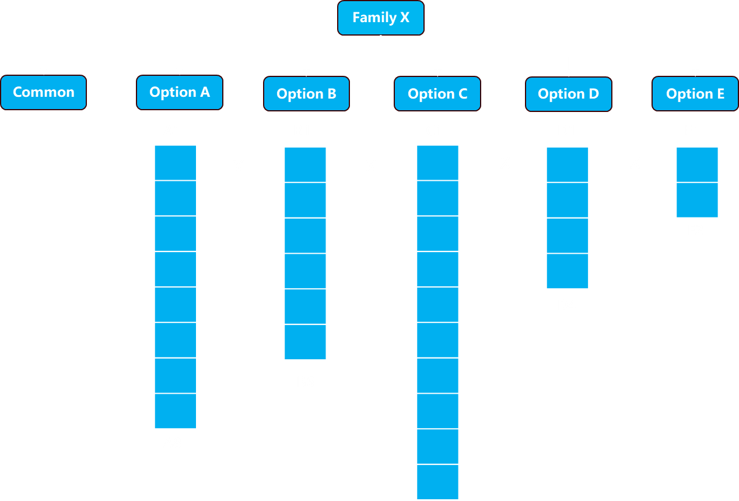
维度规划 – Dimension Planning
维护了维度的说明对维度有指定，没维护的没有限制
维度集
维度1
维度2
维度3
维度…..n
维度组
维度1
维度2
维度3
维度集
维度1
维度2
维度3
维度…..n
维度组
维度1
维度2
维度3
维度集
维度1
维度2
维度3
维度…..n
维度组
维度1
维度2
维度3
关联
关联
关联
选择
选择
需求
供应

Slide 152
颜色 3
内存 3
存储 4
国家 4
维度集
维度1
维度2
维度3
维度…..n
维度组
维度1
维度2
维度3
关联
客户
物料
BOM
工厂
供应商

Slide 153
蓝图和Roadmap

Slide 154
智能计划体系建设路线图的困惑
01
  缺乏标准框架会阻碍我们理解数字Planning是什么、不是什么以及它如何成熟。
02
很难了解目前的数字Planning能力有多成熟。这可能导致优先级不一致，在不适当的解决方案错过创造价值的机会以及与业务目标不一
03
对于如何根据业务目标推进数字化Planning感到困惑，最终导致数字化受挫

Slide 155
数字化Planning的成熟度维度
智能计划与控制
横向协同
纵向协同
决策自动化
统筹计划
多策略协同模拟
响应性
决策颗粒度
横向协同 – 物料转换上的协同，从原材到交付至客户
纵向协同 - 从战略到执行的各层计划的一致性协同
决策自动化程度 – 数据的可视性，决策的方法和决策的结果的自动化程度
混合决策类型 – 从混乱又简单的决策向最佳实践的E2E决策，所有相关人都知道其因果关系.
响应性 – 收集数据，决策方法和做决策的速度，追求近实时
决策数据颗粒度 – 对齐数据刻度，并且越细越好
多模态规划 – Plan A …Plan B …即What-if, Best Fit。
这七个维度是关于适当数字技术的影响和使用。
数字技术在规划中的应用越有效，公司就能在这七个维度中的每一个维度上走得越远。

Slide 156
供应链数字化转型：破局的五个第一性原理（认知重构框架）
序号 | 第一性原理主题 (The Principle) | 核心洞察与诊断 (Core Insight & Diagnosis) | 战略推论与行动指引 (Strategic Implication & Action Guide) | 关键概念 (Keywords)
1 | 时代的症结：N²复杂度爆发与旧范式终结 | 诊断： 当前商业环境是协同复杂度呈指数级（N²）爆发的巨大网络。传统的工业时代“旧三角”（组织、流程、工具）范式和经验决策已彻底失效，无法驾驭此复杂性。 | 行动： 承认“管理确定性以驾驭不确定性”的悖论。停止在旧范式上修补“外壳”，开启一场彻底的认知革命，转向对内核的重构。 | N²复杂度、旧范式失效、认知革命
2 | 数字的基石：确定性逻辑与“由下至上”路径 | 诊断： 数字化系统遵循“垃圾进，垃圾出”的铁律，没有人类的模糊处理能力。其基石是绝对的确定性和精准的数据质量。 | 行动： 摒弃好高骛远的顶层设计冲动。“可执行性是唯一试金石”。必须采取“由下至上”的路径，先夯实底层执行层（S&OE）的确定性，再构建上层计划。 | 确定性逻辑、数据质量(GIGO)、由下至上、S&OE基石
3 | 转型的内核：构建基于“模型与算法”的数字决策大脑 | 诊断： 转型的实质是从“流程驱动”向“算法驱动”的范式革命。目标是建立能将N²复杂度降维并自动化决策的“企业操作系统”。 | 行动： 业务方案的本质不再是流程图，而是“数据模型”（降维）与“业务算法”（决策逻辑）。核心能力在于构建和驾驭这个“数字大脑内核”。 | 数字决策大脑<br>数据模型<br>业务算法<br>企业操作系统
4 | 能力的载体：极度稀缺的“三位一体”融合基因 | 诊断： 传统割裂的业务专家与IT专家无法驾驭数字内核，导致了“巴比塔困境”。需要一种类似“基因突变”的化学融合能力。 | 行动： 寻找并赋能载体。需要具备“深度业务解构力、深度技术洞察力、系统架构思维力”三位一体融合的“总设计师”或极致精英小队。 | 三位一体的融合能力、化学融合、总设计师、巴比塔困境
5 | 变革的动力：卓越领导力与核心Know-How的共振 | 诊断： 变革是“杠杆”（卓越领导力）与“支点”（总设计师Know-How）相互作用的过程。成功依赖于二者的共振。 | 行动： “奇点爆破”与“能力扩散”。领导者利用职权提供支持，让总设计师在关键痛点用数据证明价值，随后推动核心能力向整个组织显性化扩散。 | 领导力共振、杠杆与支点、奇点爆破、能力扩散

Slide 157
成熟度模型，我们在哪，将去何方
维度 | 模拟计划 |  | 数字化规划
 | 阶段1-反应式 | 阶段2-感知式 | 阶段3-前瞻式 | 阶段4-自主式 | 阶段5-自主与创新
横向协同
纵向协同
自动化程度
决策类型混合
响应性
决策颗粒度
多模态规划
阶段进展 | 手工/Excel来模拟 | 后期是数字规划的开始阶段，为提高效率开始尝试一些数字化。 | 加速数字化规划项目，聚焦E2E协同。更多的是数字化方案而不是Excel, 执行计划做的更好. | 转型开始发生，进入深水区。横纵均得到增强，进入复杂的决策。 | 完全基于模型算法数字化，全面横纵协奏，与物理世界数字协同。
不足 | 计划生产力低下，决策质量差 | 手工化，碎片化与执行还比较脱节 | 优化不够，内外部数据有限，E2E需要更细颗粒度。纵向需要更深协同。 | 研发和财务参与度需要加强， 数字孪生尚未成熟，合作伙伴数据颗粒度需要增强。 | 想象力
模拟Planning
IPC优化
IPC转型
手工程度高
利用数字化技术逐步实现各层各段自动化
计划方式创新式改变，显著提高计划质量
始于阶段2末期
改变计划方式提高质量
横纵协奏
95%+自动化

Slide 158
Gartner成熟度模型的重新诠释——第一性原理的实践路径
Gartner阶段 | 核心特征（您的诠释） | 关键障碍（第一性原理视角） | 破局之道（您的实践与方法论）
1. 反应式 | 人拉肩扛，Excel救火，数据孤岛。 | 完全受困于N²复杂度，旧范式彻底失效。 | 孕育“三位一体”能力的萌芽。通过“首问负责”价值观，在“烂摊子”中开始重构系统，积累深度Know-How。
2. 感知式 | 有系统但“形式上线”，数据不准，协同靠会议。 | “认知鸿沟”的开始。试图用旧范式（工具至上）解决新问题，忽视确定性基石。迷信“最佳实践”外壳，不懂其数据模型内核。 | “奇点爆破”。由总设计师选择高价值痛点（如CTP），以“由下至上”路径，用一个小胜利证明新范式的威力，产生“事实引力”。
3. 前瞻式 | 实现端到端自动化，数据驱动决策，可做可靠预测。 | 成功跨越“认知鸿沟”。企业已初步构建了 “数字决策大脑” ，并在执行层夯实了确定性基石。 | “能力重构”。总设计师团队将业务知识转化为可计算的数据模型与算法，实现从S&OE到MPS的闭环。领导人与总设计师形成共生关系，推动变革。
4. 自主 | 系统高度自动化，能实时响应波动，自我优化。 | “三位一体”能力产品化、体系化。数字大脑不仅能执行，还能在预设规则内自我调整。 | 将成功经验沉淀为可复用的方法论和产品。能力开始向生态伙伴（ODM）“有机扩散”。自研系统突破，验证技术自主性。
5. 自主与创新 | AI驱动，生态协同，模式创新。 | “总设计师”的思维成为组织的基因。企业能够自主定义新的游戏规则。 | 关注能力的复制与扩展。从“制造明星”到“为组织制造明星”，推动整个中国供应链管理体系的跃迁。

Slide 159
各维度的成熟阶段
维度 | 模拟规划（Analog Planning） |  | 数字规划（Digital Planning）
 | 第一阶段 | 第二阶段 | 第三阶段 | 第四阶段 | 第五阶段
横向协同 | 计划是在部门和/或Site层面独立制定的，因此，这些不同的计划之间没有水平对齐。部门计划往往主要在战术层面制定，导致高度的灭火措施。企业试图通过多种计划来运营其供应链。 | 通常在不同的计划解决方案中，在功能级别（例如，需求和/或供应）独立制定计划。由于这些计划是独立创建的，因此它们之间几乎没有水平对齐。在计划连接的地方，通常通过一个不常见的接口，存在几个功能之间的计划，并且仍然需要大量的消防工作。功能计划本身将倾向于战术（中期）性质，但同时创建一些操作（短期）计划。 | 以企业端到端一体化的方式为初级资源制定初级供应链计划（需求、库存和供应） （例如，材料和机器）。将会出现一个单一的计划系统来计划每一个项目。端到端供应链。这些供应链计划是在操作和战术层面制定的，尽管在计划系统之外仍有重要的灭火措施。 | 在多企业端到端水平上，对主要资源（材料和机器）和一些（但不是全部）次要资源（如供应商能力、运输、人力资源或财务）独立制定计划。供应链计划是在战略、战术和操作层面上横向制定的。业务计划层（响应计划）得到了显著加强，因此计划系统之外的消防工作正在成为过去 | 计划在多企业中进行所有资源类型的E2E。E2E多企业计划在所有层次的粒度和时间范围内,考虑到所有资源类型
纵向协同 | 计划没有垂直/纵向排列。如果计划存在于不同的时间范围和粒度，那么它们之间就没有一致性。该公司试图通过不相关的财务和供应链计划来运作。 | 在战术和操作计划之间存在一些垂直一致性，特别是在供应计划方面（例如，生产计划和排程）。财务和供应链计划之间几乎没有一致性 | 战术计划和操作计划之间的紧密结合源于使用具有单一数据模型的计划系统。与战略和/或财务计划的有限一致性作为“计划”仍然被定义为供应链计划 | 利用供应链的单一模型，在财务、战术和运营计划之间紧密结合。随着S&OP和/或综合业务计划（IBP）的成熟，财务现在已完全成为计划过程的一部分。通过S&OP和/或IBP过程与战略计划有一定的一致性.。因此，从战略到运营，整个计划层与公司目标更加一致。 | 执行、操作、战术、财务和战略计划之间存在着无缝的一致性。在这些计划层之间有适当的切换点,以确保策略的对齐、执行策略和由于执行更改的策略的相关调整
决策自动化程度 | 计划主要是手动的，低效率，表现为以在多个电子表格中进行大量数据操作。即使使用基于ERP的计划（MRP）和/或BI来辅助计划，仍然需要大量的手工数据准备和干预。 | 计划仍然主要是手动的，计划人员在计划 应用程序之外操纵数据和计划。没有可用于计划的端到端供应链可见性，但在功能中会有一些自动化的计划决策预测（例如，自动化的进度创建）。计划决策处方（我应该采用哪个计划？）仍然是人为驱动的。早期的机器学习驱动的计划将会出现（例如，基于机器学习的需求预测将预测模型选择和参数操作的各个方面自动化）。 | 由于集成的计划环境支持更多的端到端自动化预测，计划人员的工作显著减少（即，计划和场景的创建）。然而，计划决策方案（我们将采用哪种场景？）主要是手动的。出现了更多使用过程自动化（例如，机器人过程自动化[RPA]）和预测的用例，以及一些模型、自动化（例如，使用ML）。例如，需求计划过程自动化，在需求计划和供应计划中使用ML的自动方案。一些主数据和模型数据修正开始的自动化（例如，预测交货时间） | 在多企业可见性和附加ML的支持下，有端到端自动预测。ML有多种用例来支持决策自动化。这包括对诸如装运延迟和机器故障等事件的预测。自动化决策预测的早期工作已经转移到需求感知、权衡评估和选择以及事件解决等领域的自动化决策处方 | 网络自动化规划和最佳实践存在。后者尤其关注于已接近自主的反应计划层(95%的计划决策是自主做出的)。有广泛的使用增强和自动化分析来支持以计划为导向的处方,而这些决定还没有完全自动化。

Slide 160
各维度的成熟阶段
维度 | 模拟规划（Analog Planning） |  | 数字规划（Digital Planning）
 | 第一阶段 | 第二阶段 | 第三阶段 | 第四阶段 | 第五阶段
决策混合类型 | 计划决策类型混合分为功能性简单决策（例如，部门最佳实践）和混乱的端到端决策（少数）。由于没有计划创新，也没有能力轻松地进行端到端协作，因此复杂的决策可以忽略不计。这些部门可以独立于公司其他部门制定的计划决策，轻松地制定自己的计划决策。然而，当涉及到任何E2E决策时，它们的特点是混乱的（即，因果关系是未知的）。这是因为没有真实的端到端可见性，因此没有端到端决策一致性。因此，E2E的决策是不知情的，通常是对整个供应链将发生什么的猜测。 | 这主要是简单和混乱决策的混合。简单的决策现在在本质上是功能性的，以匹配计划的水平（例如，调度和安全库存目标）。由于持续缺乏端到端供应链可见性，任何真正的端到端决策（如服务和/或库存平衡）本质上都是混乱的。在极少数情况下（例如，生产计划和分销计划协作），会有一些复杂的决策作为相邻的功能出现在决策制定上。不需要做出复杂的决定 | 在这个阶段，计划决策应该从本质上的专门功能性转向企业E2E，主要是因为现在的水平对齐程度（参见上面的第3阶段水平对齐）。这就产生了复杂的端到端决策——利益相关者可以就端到端计划决策或场景的结果进行协作。对于那些在整个供应链中得到充分理解的端到端决策，这些决策是由最佳实践支持的简单决策，并且是更全面自动化的候选方案 | 进一步的混合变化持续走向更简单和更复杂的多企业端到端决策，反映出哪些决策现在是自主的（即，简单的决策），哪些仍然需要人工评估（即，复杂的）。由于新的和不断增长的多企业可见性，大大减少了混乱决策。随着可见性的提高，就有机会对这些数据进行实验，从而导致需要数据发现和可视化的复杂计划决策的增加 | 在这里,由于广泛的可见性,混乱的决策可以忽略不计。简单的决策在短期和中期的时间范围内占据主导地位,与高水平的自主计划相结合。对于尚未完全自动化的权衡,有一些复杂的决定。广泛的、复杂的决策支持了从新的数据集和相关性中获得进一步价值的倡议
响应性 | 计划数据时延高。用于为计划设置初始条件的数据（例如，未完成的订单、实际库存）通常是许多天前的，主要是执行后的每周和/或每月更新。一些每日更新发生在日程安排等方面。次每日级别的计划更新需要手工操作。高延迟接口提供部门计划。因此，计划与物理供应链的现实脱节，导致供应链既不灵活也不响应 | 计划数据时延高。主要是每周和/或每天从执行到功能计划的更新。任何次日常更新都需要手动输入到计划中。主功能计划之间存在高时延接口。每个功能计划都有一个单独的数据模型，以防止从一个功能区域到其他功能区域的即时更新 | 随着执行部门的更新越来越频繁，计划数据开始减少。在一些情况下，从执行到计划将有每日和次/每日的更新。但是，当检测到中断时，仍然需要手动进行临时更新。 通过统一的企业供应链（SC）数据模型，在主要功能计划（例如，需求计划和供应计划）之间进行低延迟（少于5分钟）更新，支持计划解决方案。 | 进入计划系统的数据现在处于低延迟水平。在执行更新方面，关键计划数据的时间现在接近5分钟。通过统一的多企业SC数据模型，主要功能计划之间以及企业和多企业计划之间的更新时间少于5秒 | 在这个阶段,有效的是“零”数据延迟。执行和/或网络的更新在不到5秒内就会发生。对于所有功能和/或领域计划的多企业E2E供应链模型的计划传播的零延迟
决策颗粒度 | 计划中使用的数据本质上通常是聚合的。例如，需求信号是每月的需求数字。计划通常是在公司、销售区域、产品组或资源级别制定的。这导致缺乏以协调的方式驱动操作活动的粒度和准确性 | 数据粒度增加。功能计划现在是在产品组、项目、SKU和/或订单等级别上制定的。由于伴随的数据延迟，这些计划在某种程度上仍然与物理供应链的现实脱节。 | 数据粒度再次增加。这允许在较低的级别上制定计划，例如SKU位置、客户、客户位置和订单。随着数据延迟的减少，计划与物理供应链和执行的联系越来越紧密。 | 计划数据现在处于订单（所有类型）更改的级别，以便可以评估和评估这些事件（例如，日期、数量、位置、产品、价格和交付更改）。这进一步缩小了计划和执行之间的差距. | 计划数据现在处于最高的粒度。这导致了在事件级别的计划决策,利用非结构化数据,IoT感觉数据,外部破坏数据,宏观经济数据,领先指标等
多模态规划 | 模式1 （SCP目前的运行方式）在部门级进行计划。重点是努力对计划进行渐进式改进。没有模式2（创新SCP）活动在进行 | 功能模式1计划主要存在，功能模式1计划的改进方法正在探索中。在需求计划或调度等方面，可能会有数量有限的功能模式2计划。这些努力的目的是尝试使用新的点解决方案逐步改进预测或时间表的质量。 | 计划决策在本质上主要转向了E2E模式，但在最佳实践到位的情况下，仍然主要是模式1.在销售和运营计划（S&OP）权衡方面，出现了一些E2E模式2计划。 | 多企业端到端计划决策现在是模式1 -端到端供应链的日常计划方式。多元企业将会越来越多.目前在多企业需求感知（可能包括社会情绪）、多级库存优化（MEIO）、细分和物联网等领域正在进行的端到端模式2计划。这可以通过更多可用的数据实现，无论是直接的还是通过数据湖，以及更广泛的供应链模型，允许实验在新的计划方式上寻找投资回报率. | 网络级决策现在是最佳实践模式1。有广泛的本地(功能和/或域)和E2E模式2计划,利用多个内部和外部数据源进行新的计划的实验。由于数字供应链双星,一旦通过模拟验证了ROI,就有一种结构化的方式来将模式2计划创新移动到模式1

Slide 161
As-Is vs To-Be
Model | As-Is | To-Be | Efforts | Duration
IBP with ICT
ITP with ICT
IOP with ICT

Slide 162
计划与控制
建立三级计划与协同组织体系：
明确关键权责边界：
战略层（IBP - 集成业务计划）：由高管（销售、产品、供应链、财务负责人）组成。权责是评审并批准未来如18 - 24个月的业务计划，平衡需求、供应和财务目标，并对最终的投资回报和库存目标负责。利与公司整体利润和战略目标达成率挂钩。
战术层（ITP - 集成战术规划）：由各部门总监/高级经理组成。权责是制定未来13周+的供需平衡方案，解决资源冲突，并对预测准确率、产能利用率和库存周转率负责。计划部门在此扮演流程所有者或者数据分析师的角色，而非唯一决策者。
执行层（IOP - 销售与运营执行）：由计划、生产、采购、物流的运营经理组成。权责是管理未来0 - 3周的日常运营，处理订单承诺、生产排程、物料齐套和异常响应。计划部门在此扮演指挥中心（Control Tower）的角色。
销售部门：对需求预测的准确性负责。KPI为“预测偏差率”。销售提报的“要货计划”是其对预测的承诺，由此产生的呆滞风险，销售需承担主要责任。
财务部门：财务规划是始终的共同规划者和价值整合者。数据整合和建模、财务评估和模拟、集成对账与差异分析、评审决策、锁定与反馈。
产品部门：对产品策略的稳定性和前瞻性负责。新产品导入或重大策略变更必须提前（如3 - 6个月）进入IBP流程评审，给供应链留出响应时间。计划部门对供需平衡过程的效率和决策质量负责。KPI为“订单履行率”、“库存周转天数”。其权力在于依据协同流程输出的共识计划，驱动执行部门工作，并对执行偏差进行监控和预警。
供应链（生产/采购）：对供应计划的执行效率和弹性负责。KPI为“生产计划达成率”、“采购订单准时交付率”

Slide 163
General Operation Mechanism
Integration with Enterprise Applications
Data Massage（Planning DB)
Planning Engine/Service
集成工具
集成工具
执行系统服务器
APS 数据库软件和服务器
APS 软件和引擎服务器
Input Data to Engine
Interim Source Data | Target engine standard data
Output Data from Engine
Interim Target Data | Source engine standard data
Internal Data | ERP system
 | MES
 | GL
 | Etc. …..
Input Data
Control Data
Calculation Data
External Third party | Vendor
 | Logistic Partner
 | BP/Customer
 | Etc. …….
基于
Workflow
UI
Reporting
性能问题影响What-if
二次开发影响Package Reporting
01
02
二次开发的数据，逻辑和引擎分离导致标配的Reporting不能应用
异构系统的同步数据存在性能问题
引擎外的二次开发没有在内存运算存在性能问题

Slide 164
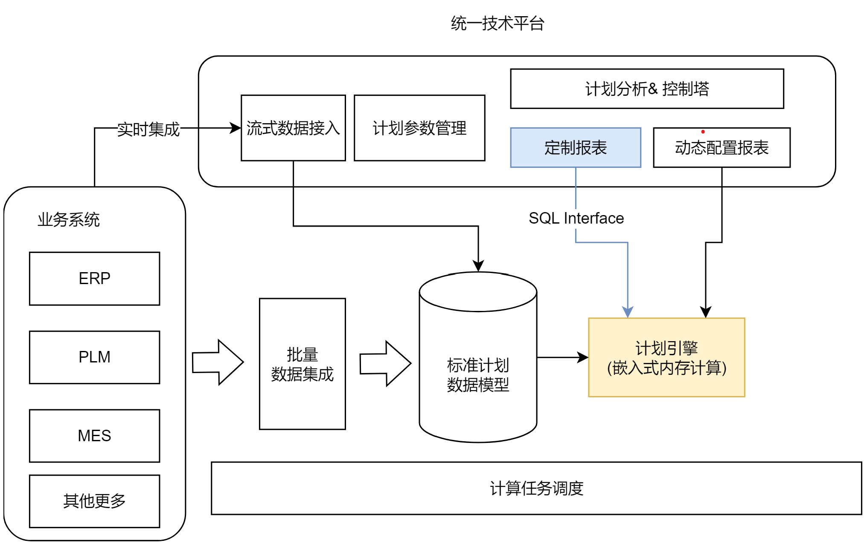
技术架构

Slide 165
各个BU/Site成熟度不同，应区别对待
以终为始整体设计
小步快跑，快速不间断地给业务带来价值
MP统筹资源规划与战略协同
MP与执行计划协同协奏
供应商深度协同
MRP与执行计划为腰腹Foundation
S&OP/MP
IBP & Total Control Tower
MRP为中长期客户需求准备物料和资源
供应商协同打通横向协同
执行计划让原材料到交付顺滑
平台先行，打下基础
市场营销，财务，营销战略的层面协同
95%自主决策的横纵协同
最佳实践的一致性决策

Slide 166
总设计师与精英团队

Slide 167
数字化转型的本质是能力建设，而非工具实施或流程重组
这是一套以​“总设计师”​​ 为引擎，以 ​​“三位一体能力”​​ 为核心，通过 ​​“蓝图设计-奇点突破-价值验证-有机扩散”​​ 路径，为企业构建内生性数字化能力的完整方法论
  建立持续建设的能力
阶段一​
阶段四​
阶段二​
阶段三​
有机扩散
总设计师和团队
奇点突破
与价值验证
设计蓝图（高屋建瓴到毛细血管），Roadmap，解耦

Slide 168
卓越领导力
激励与布道
利益重构困局：打破部门割据的“手术刀”
资源投入困局：穿越“死亡之谷”的护航舰
信念塌方困局：对抗“组织抗体”的疫苗
现实痛点：
  销售追求高预测准确率（牺牲灵活性），生产追求低换产次数（牺牲响应速度），采购追求大宗折扣（牺牲库存周转）。
  某产品线、区域为追求短期利润而获得高优先级（牺牲整个集团，长期的客户满意度）。
  局部最优导致体系劣化。
领导人的价值：
  以组织权威强制推行“全局KPI”（如全链路总成本、客户履约率），重塑激励体系，使部门利益与系统目标对齐
转型阶段 | 资源黑洞 | 关键动作
建设期 | 技术投入巨大（占年收入3%-5%，保障预算不缩水，而收益未显） | 顶住财报压力
动荡期 | 旧体系切换新体系未稳，运营效率短期下降 | 公开承担风险，暂换抵制变革的管理者
收益期 | 销售部门争抢转型红利，黑箱系统加速劣化 | 将节省成本的50%再投资于技术优化
当项目组因方案初期准确率仅65%被业务部门围攻时，领导人需现身宣示：“允许试错，但不容后退！未来6个月，所有计划决策必须通过新系统，旧系统、Excel表格即刻作废！”

Slide 169
数字化变革的维度
业务数字化变革
系统智能化变革
计划
PC, 物控，跟单，调度
MRP, MP, 执行计划，Detailed Scheduling, Call，Supplier Collaboration.
相关业务
物流，生产，研发，财务，采购，供应商，客户的变革方案。
ERP, PLM, CRM,MES, WMS, SRM etc.

Slide 170

项目管理
Executive Lead:
目标
提案
激励 DT和IT团队高质量的完成既定目标
  在整个项目中拥有端到端的视图和完全的可见性。
  分享指导并协调变更。
  获得支持和推动这些变更的承诺。
审查与支持
与高管工作组建立双周/月度的BMS会议机制，旨在提出瓶颈问题，并要求就流程转型和数字化能力赋能做出决策。
与项目团队建立双周/周度的BMS会议机制。
Program Team
DT Workstream Team
IT Workstream Team

Slide 171
风险与依赖管理
 | Key Risk | Mitigation Plan | Owner | Due Date
1 | 不仅Planning, 研发，采购，物流，仓储，生产，交付以及供应商和客户的流程都需要梳理优化。我们需要所有相关业务团队的高度紧密配合 | 我们需要Sponsor以及布道者
2 | Planning系统新建，系统周边系统如SAP, LES, WMS, PLM,SRM都需要优化和高度集成。我们需要IT资源的投入和高度紧密配合
 | Dependency | Impact | Actions | Owner
1 | 九个月的时间，对全球任何团队都是极大的挑战 | 我们需要尽快拿到资源
2 | 能提供智能体系变革方案和实施一体的团队非常稀缺 | 我们需要尽快找到最合适的资源

Slide 172
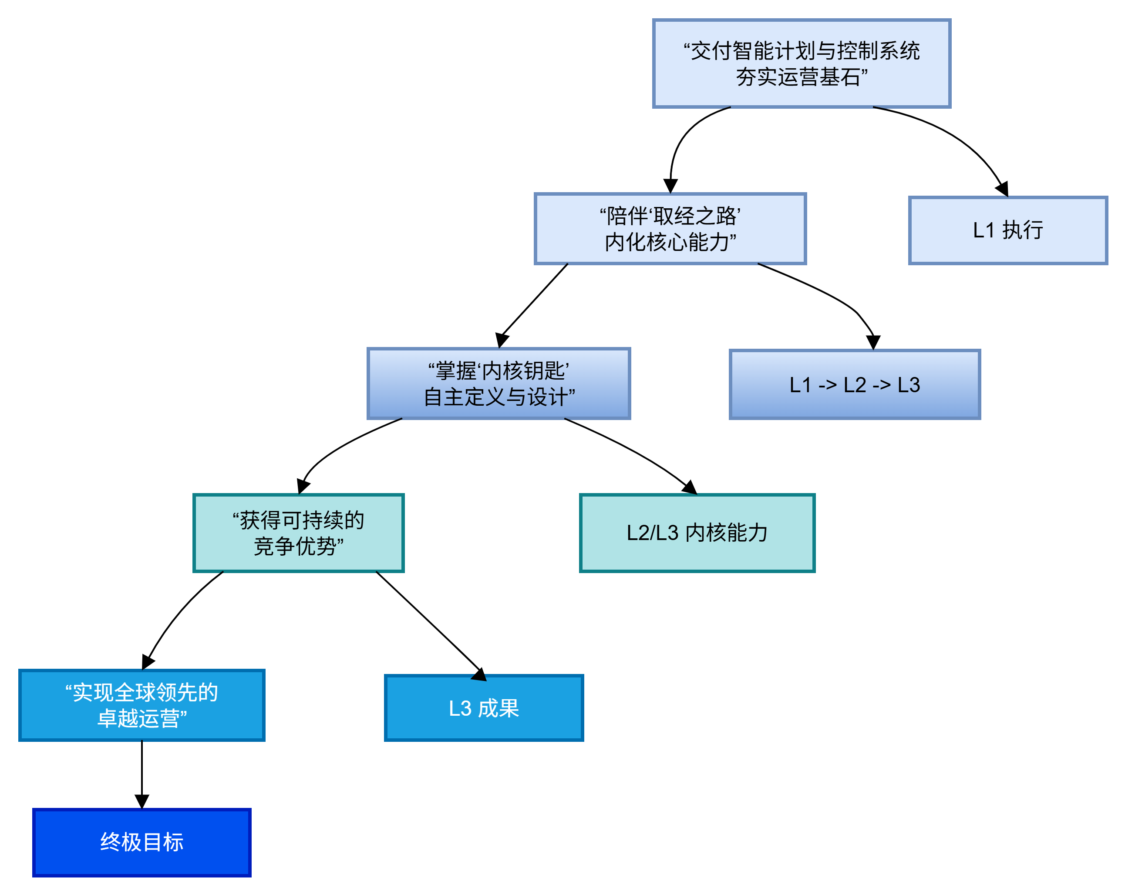
数字化转型的终极交付：可持续的能力跃迁
L3（内化）：体系与范式架构能力​ - 能够基于第一性原理，​架构新的数据模型和业务算法体系，以支撑颠覆性的商业模式
L2（设计）：流程与算法设计能力​ - 能够自主定义和优化数据模型，​重构业务算法以解决特定业务痛点
L1（执行）: 标准化执行能力​ - 能够依据统一的数据模型，精准执行业务算法产出的计划

Slide 173
THANK YOU

Slide 174
主料先分配，然后可作为辅料
FG11….n
FG21…m
P1,P2,P3 为优先级由高到低排序FG11到FG1n的可替代原材料
P3 为FG21到FG2m的原材料主料
P1/1
P2/2
P3/3
P3/1
主料剩余的供应才可作为替换料的供应
Priority
Priority
Priority
Priority
Demand
P1(10)
P3(5)
P1(10)
P3(5)
P2(5)
P3(5)
P2(5)
P3(5)
P1(15)
P3(10)
P1(15)
P3(10)
Time
P3 (40)
Window:
Could be defined dynamically through materialsite.excess
P3 (40)
Supply

Slide 175
什么不是Digital Planning？ - Gartner
单纯的技术应用 ≠ 数字化计划
实例1：仅通过RPA自动化手工流程（如报表生成），但未改善决策质量。
敬告：“自动执行低质量决策仍是低质量决策。”
实例2：在孤立系统应用ML提升预测精度，但未整合到全局计划（如预测结果未触发供应链响应）。
控制的假象：伪协同与控制塔
反例：部署“控制塔”（Control Tower）但仅响应警报，无法根除低质量计划引发的异常。
敬告：“除非控制塔支持横向和纵向协同，否则仅是治标不治本。”
数据鼓捣和局部优化
反例：各部门使用数字化工具（如独立的最佳实践模型），但未实现全链路对齐（如销售与生产计划脱节）。
敬告： 这被视为“功能筒仓的数字化”，未触及横向与纵向对齐的核心。
脱离业务价值的“技术先进性”
反例：盲目应用区块链或聊天机器人等技术，但未解决关键决策问题（如供需失衡）。
敬告：“真正的数字化指向影响七大维度的技术应用，而非技术本身。”

Slide 176
Allocation – 分配规则
Assume you have demands and supplies spread over several weeks. The demands have bucket ‘Week’The supplies and demands in each allocation interval are shown in the following illustration.
Demand | Net Qty | Allocated | Supply
D4 | 8 | 8 | S3
D2 | 1 | =7*1/18 round to 1 | S3
D3 | 3 | =(7-1)*3/17 round to 1 | S3
D5 | 6 | =(6-1)*6/16 round to 2 | S3
D6 | 8 | Round to 3 | S3
8
10
8
2
8
6
Demand
6
High
FIFF
5
3:5
2
10
1
8
Med
Fair Share
7
1
3
2
8
15
Supply
15
15
S1
S2
S3
S4
Demand | Net Qty | Supply(Aggregation)
D1 | 8 | S1
D1 | 2 | S2
D2 | 5 | S2
D3 | 7 | S2
D4 | 8 | S3
D2 | =7*1/18 round to 1 | S3
D3 | =(7-1)*3/17 round to 1 | S3
D5 | =(6-1)*6/16 round to 2 | S3
D6 | 3 | S3
D3 | 2 | S4
D5 | 4 | S4
D6 | 5 | S4

Slide 177
Order To Fulfillment - CORE
FRONT END
CORE
BACK END
  Pricing
  Stuck Orders
  Material Setup
  ONL
  Firm Order Policy
  Sourcing
  Clear credit
  Clear blocks
  Prepayment
  DC Management
  PO Release
  Delivery Plan
  Production Plan
  MO release
  Missing Parts publish and feedback
  Schedule
  Kitting
  Manufacturing
  Assembly
  DDL
  Pick/Pack
  Goods Issue
  Carrier Pickup
  Customs
  Customs
  Transit time
  Customer delivery
Process
Order
Receipt
Order
Entry
Order
Release
  MO
  Creation
  Kitting
  Input
MO
Output
Order
Ship
Cargo Uplift /
On Board
Order
Delivery
M3
M4
M1
M2
M2.5.1
M2.5.2
M3.0
M3.5
M4.0
M4.5
WW CF Ownership
WW CF Ownership
LME / Procurement Ownership(OE/GSM), Quality, GL, IBP support
WW & Geo GL Ownership
Partner
Performance CF Serviceability Management/ S & O Ownership
Reliability – Delivery Accuracy(T1)
 | DC Accurate | MFG Site FPSD Accuracy/ PSD Churn | CDD
Responsiveness – Order To Delivery Cycle Time(T1)
M1 OTS | M2 OTS | M3 OTS | CDD
Performance
Notes:
SSC : Shared service center ( CMR, order entry, Credit release, Billing)
CDD : Commit delivery date
Stuck Orders: Stuck order in CRM
ONL: order no loading, issues occurred during order placed.

Slide 178
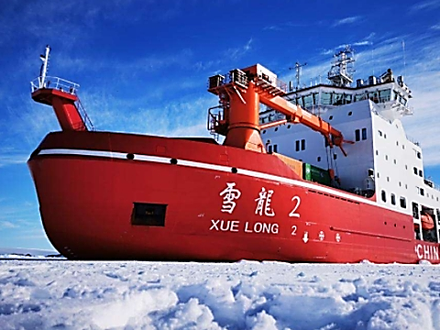
Background & Strategy Benefits
Background
Strategy：INTELLIGENCE
Build a Global leading IPC(Intelligent Planning & Control Tower) platform to support all the business.
Strategy Benefits
Improvement of Delivery Accuracy
Improvement of Delivery Speed
Improvement of Flexibility
Improvement of Cost control
Improvement of Efficiency
Organization upgrade from execution to strategy
Scope & Priority
One project as template then rollout and prioritized by Executives
Reference digital planning maturity module, MRP and Execution planning is the foundation, then MP/S&OP, finally IBP
Tier1 KPI
我们将开启破冰之旅，
缔造颠覆的方案，
其诞生于中国，
必将领先于世界。
178

Slide 179
成功的关键因素
由其发起并支持说明其项目为公司运营的关键举措; 参与部署激励团队; 使团队主动应用方案
01 “一把手”
02 布道
有影响力的人帮助布道; 培训响应业务方案和系统功能
03 项目管理
HOW怎么做; 组织构架;管理机制保障;里程碑/沟通机制; 风险识别和管控;
04 实施团队
明确整体构架和目标, 明确角色,任务,时间.
05 KPI
设定可衡量的供应链KPI(如交付速度,交付准确性,库存水平等)
06 变更管理
其目的是帮助快速平稳过渡, PPS. 需整体把控节奏

Slide 180
企业战略类型
成本领先战略：
差异化战略：
聚焦战略：
目标：成为行业内成本最低的生产者，从而能够以更低的价格竞争或获得更高利。
特点：专注于运营效率、标准化产品、大规模生产、严格控制成本（包括供应商成本）。
例子：联想、小米、海尔、美的
目标：提供独特的产品或服务，使客户愿意支付溢价。
特点：专注于创新、质量、功能、品牌形象或客户服务。产品通常有更多特性、选项或模型。
例子：苹果、特斯拉、华为、大疆。
目标：专注于一个特定的、细分的市场或客户群体，而不是面向大众市场。
特点：在选定的细分市场内，既可以采用成本聚焦（成为该细分市场的成本领先者），也可以采用差异化聚焦（为该细分市场提供独特价值）。
例子：劳斯莱斯、法拉利、大疆
一般都是混合式战略，这些战略决定了企业如何响应市场

Slide 181
运营驱动型战略 – 如何响应市场
Forecast-driven Enterprise（预测驱动型/推式战略）：
Demand-driven Enterprise（需求驱动型/拉式战略）：
Push-Pull Strategy（推-拉结合战略）：
特点：基于对未来需求的预测进行生产和库存部署。适用于需求稳定、可预测的产品。
目标：通过规模经济实现高效率、低成本。
特点：根据实际客户订单来触发生产活动。适用于需求波动大、不确定性高的产品。
目标：实现高响应速度、降低库存风险、提高灵活性。
“在现实中，大多数组织追求推-拉战略，而从推式转向拉式的转折点是关键的战略决策。” 例如，采用“延迟策略”，通用部件按预测生产（推式），最终产品的定制化组装按订单进行（拉式）

Slide 182
供应链在战略中的角色和决策
战略执行的核心和竞争优势的来源
如果企业战略是成本领先：供应链战略应侧重于效率。决策包括：追求规模经济、自动化、标准化流程、与能提供最低总成本的供应商合作、最小化库存。
如果企业战略是差异化：供应链战略应侧重于响应能力和灵活性。决策包括：投资于敏捷制造、模块化设计和延迟策略、与能提供创新技术或高质量元件的供应商建立战略伙伴关系、接受更高的成本以换取速度和质量。
如果企业战略是聚焦：供应链必须根据特定细分市场的独特需求进行量身定制。
1. 战略对齐：确保供应链战略支撑企业战略
速度（Velocity）：加快产品从原材料到客户手中的流程。
可视性（Visibility）：洞察整个供应链的实时状态，以便快速应对变化。
可变性降低（Reduced Variability）：减少流程中的波动，提高可靠性和可预测性。
韧性（Resilience）：建立能够应对中断（如疫情、地缘政治、自然灾害）的能力。
2. 价值创造：通过供应链能力直接创造竞争优势
网络设计决策：
  设施选址与规模：工厂、仓库、配送中心应设在哪里？规模多大？这直接影响成本、响应时间和税收。
  所有权模式：是自建、外包还是采用混合模式？
运营模式决策：
  Make-to-Stock（按库存生产）：支持效率战略。
  Make-to-Order（按订单生产） / Assemble-to-Order（按订单装配）：支持响应性和定制化战略。
技术决策：
  选择何种信息系统（如ERP、高级计划系统）来实现端到端的可视性和集成。
  如何利用数据分析、物联网等技术进行预测和优化。
供应商关系管理（SRM）决策：
  供应商细分：根据物料的战略重要性和供应风险，将供应商分为交易型、优先型、战略型等，并采取不同的管理策略。
  外包与自制决策：专注于核心能力，将非核心业务外包。
风险管理决策：
  识别、评估和缓解供应链中的各种风险（供应中断、价格波动、合规问题等）
3. 关键战略决策领域

Slide 183
计划与控制是供应链的神经中枢系统
战略对齐的桥梁：
作用：计划系统将企业战略（如成本领先、差异化或聚焦）转化为具体的供应链操作计划。
  如果企业采用成本领先战略，计划与控制侧重于效率优化：通过预测驱动（推式）计划，实现大规模生产、库存最小化和成本控制。控制机制监控成本偏差，确保运营符合预算。
  如果企业采用差异化战略，计划与控制侧重于响应性和灵活性：采用需求驱动（拉式）或推-拉结合计划，如按订单生产（MTO）或延迟策略。控制系统实时调整生产计划，以应对客户定制需求，确保高质量和快速交付。
  如果企业采用聚焦战略，计划与控制必须量身定制：针对特定细分市场，平衡成本与响应性。例如，为高端专业人士生产工具时，计划可能结合推-拉策略，确保小批量、高精度生产。
角色：计划系统将战略目标分解为可执行的任务（如需求预测、生产调度），而控制系统通过绩效指标（如库存周转率、订单履行率）监控执行情况，确保战略落地。
01
价值创造的关键工具：
计划与控制直接贡献于供应链价值创造维度：
  速度（Velocity）：计划系统优化流程（如生产排程、物流路线），缩短周期时间；控制系统跟踪延迟，及时纠正。
  可视性（Visibility）：计划系统集成数据（如需求、库存水平），提供端到端洞察；控制系统通过实时仪表板报警异常，增强透明度。
  可变性降低（Reduced Variability）：计划系统使用统计方法平滑需求波动；控制系统通过标准化流程减少操作偏差，提高可靠性。
  韧性（Resilience）：计划系统包含风险缓冲（如安全库存）；控制系统监测中断事件（如供应商延迟），触发应急计划。
角色：计划是“前瞻性”的，预测未来需求并资源配置；控制是“反馈性”的，评估实际绩效并调整行动，共同确保供应链的稳定性和适应性。
02
支持关键战略决策：
计划与控制为供应链决策领域提供支持：
  网络设计决策：计划模型模拟不同设施选址的影响（如成本、响应时间）；控制跟踪设施利用率，优化网络布局。
  运营模式决策：计划系统决定采用按库存生产（MTS）还是按订单生产（MTO），以平衡效率与响应性；控制确保模式切换顺畅。
  技术决策：计划系统依赖ERP或高级计划系统进行数据集成；控制利用这些系统进行绩效分析。
  供应商关系管理（SRM）：计划系统协调供应商交付计划；控制评估供应商绩效，优化合作。
  风险管理：计划系统识别潜在风险（如需求突变）；控制实施缓解措施，如多源采购。
角色：计划提供决策基础，控制确保决策执行有效，形成闭环管理。
03

Slide 184
这场变革，永远在路上
以终为始，需要端到端和全生命周期闭环的去设计，计划和执行, 蓄能更新
通过业务框架Know-How指导流程重组，组织调整，系统构架和新技术引入
业务方案
战略
业务能力
业务逻辑/方案
产品构架
产品路线图和投资组合
自研，Licenses，合作伙伴
蓄能更新
系统方案设计
开发配置
功能，性能，用户测试
上线支持PPS
项目交付
高效运营
问题响应
智能监控
健康检查
特殊时期支持
生命周期管理
业务系统增强

Slide 185
IPS(Intelligent Planning & Scheduling)
Order with Prioritization, Due date & Dimension
Constraints Programming
Supply with Arrival Date & Dimension
Demand
Supply
Capacity
Netted Forecast
Real Demand
Optimized Algorithm
to best deliver and maximize resources
FG
WIP
OH
BNR
ETA
Supply Commit
W/O FPSD
W/ FPSD
Flexible (default 20)
Low
Give a date, keep the date
High
Reprioritization/SWAP
Allocation
Parts Reservation
AI / ML autonomous adjust algorithm/parameter
What-if Simulation
Detailed Scheduling
Delivery
Plan
Delivery Notes
Replenishment
Plan
Execution Plan
Factory
Plan
Procurement Plan
Master Plan
GPSM
MPC
GPSM
OE/CF
GL
Procurement(OE/GSM/Buyer)
MPD

Slide 186
从S&OP到IBP
特征 | 销售与运营计划 (S&OP) | 集成业务计划 (IBP)
核心焦点 | 供需平衡。专注于协调销售（需求）和运营（供应），以解决运营问题，防止库存积压或短缺。 | 战略执行与业务绩效。专注于将公司所有职能对齐，以确保业务战略得以执行，并实现预期的财务结果。
流程范围 | 部门级/职能级。主要涉及销售、营销、运营、供应链等部门。 | 企业级。囊括了所有关键业务职能，包括：产品管理、需求管理、供应管理、财务管理和战略管理。
财务整合深度 | 较浅或滞后。财务可能作为结果的计算者或审批者参与，但财务计划和运营计划往往是分开的。 | 深度且同步。财务完全集成在流程中。运营数据（单位、工时等）实时转化为财务数据（收入、利润、现金流）。IBP的输出是“一套数字”，同时包含运营和财务意义。
与战略的关系 | 支持战略。执行由战略规划流程制定的年度计划，但本身不直接挑战或调整战略。 | 驱动和挑战战略。每月审视业务计划与战略目标的一致性。当发现偏差时，会触发行动来调整运营计划或甚至修正战略本身。它是一个动态的战略管理工具。
输出成果 | 一个供需平衡的、可行的运营计划。 | 一个统一的、被领导团队批准的“单一游戏计划”。这个计划集成了产品、需求、供应和财务，并明确了为实现战略目标所需的行动和资源分配。
领导角色 | 中层管理主导。通常由供应链或运营副总裁领导。 | 高管层主导。需要CEO和整个高管团队的深度参与和决策，因为涉及公司整体资源的分配和战略方向。
成熟度 | 基础到中级的协同流程。许多公司停留在此阶段。 | 高级或最佳实践的集成管理流程。代表了S&OP的演进和成熟形态。
范围的扩展：从“供需协同”到“全业务集成”
传统S&OP的核心是平衡需求（销售、市场）和供应（运营、供应链），主要涉及销售、运营、供应链等部门。
IBP将财务、产品管理、战略规划等关键职能深度集成进来，形成了一个真正意义上的“全公司游戏计划”。
深度的加强：从“运营平衡”到“战略执行”
S&OP更侧重于解决中短期的运营问题（如“下个月如何不缺货也不压货？”），以确保运营的可行性。
IBP则直接与公司战略和财务目标挂钩。它不仅要确保运营可行，更要回答“我们的计划是否能达成今年的利润目标？”、“是否与我们的长期战略方向一致？”等战略性问题。它是一个将战略转化为具体行动和财务结果的核心管理流程。
成熟度的提升：从“部门流程”到“管理方式”
当S&OP流程成熟后，公司会发现，仅仅平衡供需是不够的，必须将财务和战略纳入月度循环，才能做出最优决策。这时，流程就自然演进为IBP。
因此，IBP被视为S&OP的最佳实践和成熟阶段。文档中也提到，许多领先公司为了区分于传统S&OP，而将其命名为IBP

Slide 187
IBP Overview
统计预测：
内容：聚焦数据基础，包括“历史数据清晰和汇总”、“拟合与预测计算”（使用多种模型并行模拟）、“预测模型评估与分析”以及“统计预测分解”。
作用：这是规划的“心脏”，提供客观、量化的预测基础，确保规划始于可靠数据。图标象征核心驱动力。
综合预测：
内容：涉及“各职能收集聚合历史数据”、“发布综合预测”和“分析发布综合预测”。
作用：代表部门间沟通，将统计预测与各部门知识结合，形成更全面的视图。强调跨职能数据聚合。
共识预测：
内容：通过“分解比率确定”、“权重系数确定”达成“基线共识预测达成发布”。
作用：这是协同决策的关键阶段，平衡不同部门利益，形成一致同意的预测基线。
需求塑造：
内容：包括“事件活动归类”、“市场情报、竞品分析、新品发布、促销”等，以及使用模型（如线性、指数、巴斯扩散）分析“潜在商机”。
作用：此阶段主动影响需求（如通过促销），而不仅是被动预测，提升规划的前瞻性。
财务规划：
内容：涵盖“数据整合与财务建模”、“财务评估与模拟”、“集成对账与差距分析”、“管理业务评审与决策”等，最终“计划锁定、执行、反馈”。
作用：图标象征战略决策者，这是规划的落地环节，将需求转化为财务目标，确保与公司战略一致，并管理执行风险。

Slide 188
方法论：愿景与能力驱动型转型——以终为始，敏捷迭代
步骤 | 核心目标 | 关键活动与方法论 | 核心产出物
1. 解码企业战略 | 理解“为什么” 确保各职能所有举措与公司总体方向同频共振。 | • 战略框架分析：运用定位派、资源基础观等理论，深入解读企业竞争战略（如成本领先、产品创新） • 高层访谈与共创：与最高管理层对齐，理解战略背后的深层意图与期望。 | 《企业战略输入文档》，明确各职能需要支撑的公司级战略目标与挑战。
2. 定义各职能（产品、营销、供应链）能力 | 明确“做什么” 将企业战略翻译为各职能必须具备的核心能力清单。 | • 战略-能力映射：将战略目标转化为具体的、可衡量的能力需求（如：为支撑“产品创新”，需具备“新品快速导入与敏捷供应链”能力）。 • 能力蓝图规划：绘制未来3-5年各职能的“To-Be”能力蓝图。 | 《各职能核心能力蓝图》，清晰列出为支撑战略必须构建的跨部门、端到端能力。
3. 探寻最佳实践 | 设计“如何最优的做”： 找出对应能力的全球最佳实践，定义未来to-be的理想状态 | 解构卓越内核：穿透全球领先实践的“流程外壳”，萃取其实现卓越绩效的底层逻辑——即精准的业务模型（数据模型） 与高效的业务规则与商业智慧（业务算法）。 场景化设计与创新：基于企业独特的战略与能力蓝图，对萃取出的内核进行批判性评估与适配性重构，设计出专属的、更具竞争力的最优方案。 | 《未来业务流程蓝图》、《业务/数据模型架构图》、《业务算法逻辑库》。
4. 规划实施路径 | 规划“路线图” 基于现状与目标的差距，制定务实、分阶段的实施计划。 | • 差距分析与成熟度评估：评估当前能力（As-Is）与未来蓝图（To-Be）的差距，确定优先级。 • 路线图制定：规划分阶段的实施路线图，明确每个阶段的里程碑、投资和预期价值。自然推导出时间序列的组织构架和应用构架。 | 《数字化转型路线图》，包含详细的项目计划、资源需求和投资回报分析。组织与流程重构，应用架构调整。总体投入回报分析。
5. 敏捷实施与变革 | 确保“做成功” 以敏捷方式交付价值，并通过强有力的变革管理克服阻力。 | • 敏捷项目实施：采用“小步快跑”的迭代模式，快速验证假设，持续交付可用的业务价值。 • 变革领导力：高层亲自推动，持续沟通愿景，赋能团队，重塑激励机制，管理变革阻力。 | 可用的系统功能模块、逐步提升的业务绩效指标、具备新能力的团队。
6. 内化优化能力 | 实现“自适应” 将项目成果转化为组织固有的、可持续的自我优化机制。 | • 能力转移与知识管理：将项目知识和最佳实践固化到组织流程、绩效考核和培训体系中。 • 建立持续优化循环：利用系统数据建立业务绩效看板，定期复盘，形成“衡量-分析-改进”的闭环文化。 | 一个能够自我诊断、自我优化、持续进化的“活”的企业
解码企业战略
定义各职能（产品、营销、供应链）能力
探寻全球最佳方案
规划转型路径
变革管理与敏捷实施
内化优化能力

Slide 189
看似相同，本质不同的方法论
步骤 | 国际主流方法论（流程驱动） | 您的方法论（内核与能力驱动） | 最核心的区别
1. 解码战略 | 目标： 理解“为什么” 产出： 《战略输入文档》 | 目标： 理解“为什么” 产出： 《战略输入文档》 | 基本一致，都强调战略对齐。
2. 定义职能能力 | 目标： 明确“做什么” 产出： 《职能能力蓝图》 | 目标： 明确“做什么” 产出： 《职能能力蓝图》 | 基本一致，都进行能力规划。
3. 解构最佳实践（根本分水岭） | 活动： 设计“业务流程” 产出： 《业务流程蓝图》 （焦点：流程步骤） | 活动： 解构到“数据模型”与“业务算法” 产出： 《数据模型架构图》 与 《业务算法逻辑库》 （焦点：底层逻辑） | 本质差异： 主流交付的是“操作说明书”（流程），您交付的是系统的“基因图纸”（数据与算法）。流程本身不是方案，其底层的数据模型和业务算法才是。
4. 规划转型路径 | 基础： 基于能力差距 产出： 《转型路线图》 | 基础： 基于数据模型/算法的实现复杂度与能力差距 产出： 《转型路线图》 | 规划依据不同： 您的路线图基于更硬核、更精确的技术实现评估。
5. 敏捷实施与变革 | 模式： 敏捷开发，变革管理 | 模式： “小步快跑”，用可验证的业务指标驱动，高层强力推动。 | 实施焦点不同： 您更强调以可衡量的业务价值成果为导向的迭代。
6. 内化优化能力 | 目标： 建立支持体系，持续改进 | 目标： 将能力固化到组织体系，建立“衡量-分析-改进”的闭环文化，打造“活”的生态。 | 最终状态不同： 您致力于让优化能力成为组织的“生理本能”，实现真正的自适应。

Slide 190
轮式生产(Production Wheel）)
  定义生产轮与固定周期：
1
  协同需求与供应：
设置一个重复的生产轮 时长（如4周）。
将每个轮划分为固定的周期（如每周一个周期），并为每个周期分配固定的产能。
通过轮式生产，将不均衡的市场需求“拉平”为稳定、可预测的生产节奏，实现均衡生产。
4
2
  产品分组与排序：
  管理约束与规则：
将工艺相似或共享资源的产品归类为生产组。
在每个周期内，预定义产品的生产序列，以最小化不同产品组之间的主要换线时间。
明确生产中的瓶颈或关键约束资源，并为其设定消耗规则（如最小/最大使用率）。
制定处理剩余产能或未满足需求的规则（如将任务“拉前”生产或“推后”至下个周期）。
3

Slide 191
轮式生产（Production Wheel）收益
01
生产稳定化，提升效率：
固定的周期和序列使生产节奏变得稳定可预测，减少了换线的混乱和停机时间，显著提升设备利用率和劳动生产率。
库存成本：
通过小批量、多批次的均衡生产，大幅降低在制品和成品库存水平。文档指出，从批量生产转为循环JIT生产可使库存降低20倍。
换线成本：
优化的生产序列将相似的生产任务分组，极大减少了换线时间和相关成本。
02
显著降低成本：
改善交付绩效：
03
稳定的生产计划使交付周期变得更短、更可靠，从而提升对客户订单的准时交付率。
简化管理，增强可视性：
04
为生产管理提供了一个清晰的框架，使得产能状况、生产进度一目了然，简化了排程和管控的复杂度。

Slide 192
战役规划Campaign Planning方案
固定批量
每次生产都按一个固定的标准数量进行。
01
03
02
连续排程
战役规模
一个战役内的所有批量必须在关键设备上不间断地连续生产。
设定每个战役的最少和最多生产量，以控制战役的持续时间。

Slide 193
战役规划Campaign Planning的收益
01
02
03
04
  显著降低换产成本
提升设备利用率和生产效率
稳定和改善产品质量
简化生产计划与排程
流程行业的设备换产（如清洗、重新配置）往往耗时很长且成本高昂。战役规划通过将多个批次合并到一个连续的生产运行中，最大限度地减少了主要的、高成本的换产次数。
通过减少非生产性的换产停机时间，设备可以更长时间地处于高效运行状态。连续的生产流程也减少了启动和停机带来的效率损失。
在许多流程中（如化工、制药），产品品质在生产运行的初期可能不稳定，会随着运行的持续而逐渐达到最佳状态。长时间的战役生产有助于维持稳定的工艺参数，从而保证更一致的产品质量。
战役规划为计划员提供了一个清晰的框架，将众多小订单聚合为少量大订单进行管理。这大大降低了排程的复杂性，使生产计划更稳定、更易于管理。

Slide 194
Scenario #1: Challenge C
Day 1
Day 2
Day 3
MRP:
DEMAND1 Shortage of C
DEMAND2 Shortage of A
MRP
Production Planning
Production Planning
MRP
Production Planning:
DEMAND2 MO generate.
DEMAND1 Shortage of A and C
The Shortage A from Production Planning process is earlier than the reported shortage. It will impact delivery speed of DEMAND2
DEMAND1
DEMAND2
Time
Stock A
Shortage: Lock the parts by the higher priority order even if it is un-kitted
Production Planning: Don’t lock parts for un-kitted parts
Stock B
SHORTAGE
Short C
Short A
Short A
Key assumption
DEMAND1 is assembled by part A and C
DEMAND2 is assembled by part A and B
DEMAND Priority: DEMAND1 > DEMAND2
Stock A can fulfill only one of DEMAND1 and DEMAND2

Slide 195
By Bucket供需分配
第N次运行Planning
第N次运行Planning
Bucket1
Bucket2
需求1
新需求2
不齐套
偷
供应A 100
供应B 100
供应C 100
Bucket2的供应导入
需求1由A和C供应生产
需求2为需求1计划之后的新订单，由A和C供应生产
供应是一个bucket，一个bucket的看

Slide 196
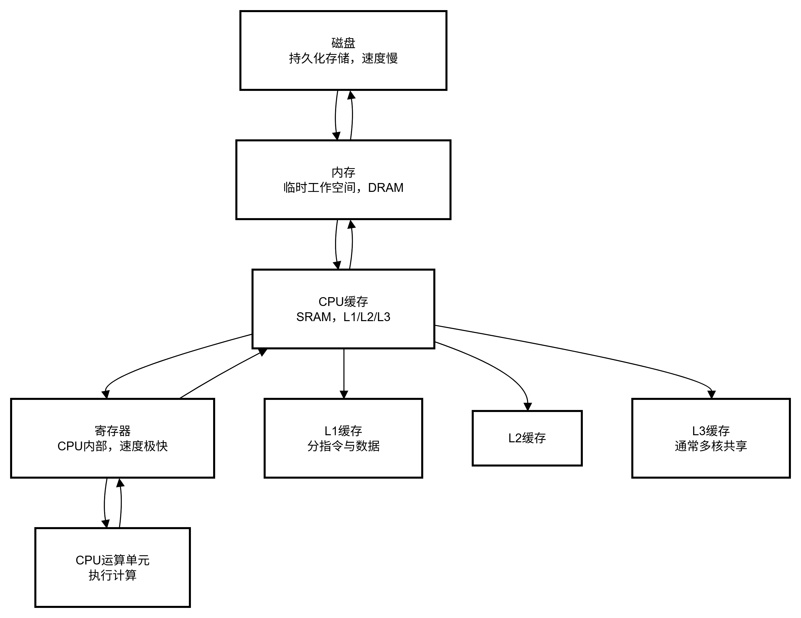
计算计算构架
越底层越快

Slide 197


数据模型操作
SQL
声明式语言，专注
“做什么”
越往上，越接近人类思维（声明式、抽象）
越往下，越接近机器操作（命令式、具体）
C/JAVA
命令式语言，专注于“怎么做”
数据库引擎
通常由C/C++编写
声明意图（SQL）
你在应用程序中提交一条SQL语句，描述你的数据需求。
发出指令（C程序）
你的C语言程序通过数据库连接库，将这条SQL语句发送给数据库服务器
数据结构
在内存中组织数据
解析与优化（数据库引擎）
编译与优化
将高级代码转换为低级表示
内存访问模式
影响执行效率
用C/C++编写的数据库引擎开始工作。它首先解析SQL语句，检查其语法和语义。然后，查询优化器（一个非常复杂的C/C++程序）会参考数据统计信息和索引（基于高效的数据结构，如B+树），生成一个最高效的执行计划（查询计划）这个计划本质上是一系列操作的步骤。
执行计划（引擎内部）
数据库的执行引擎开始逐步运行查询计划。为了完成计划，它会调用索引管理器、缓冲区管理器等组件，这些组件内部大量使用了各种数据结构和算法来快速访问和操作数据。
汇编语言
人类可读的机器指令
编译为机器码（CPU执行）
整个数据库引擎这个庞大的C/C++程序，早已被编译成包含了机器码的可执行文件。当它执行第4步中的操作时，CPU实际运行的就是这些操作对应的机器码。编译器在编译过程中，会将C代码中对数据结构的操作（如遍历链表）转换为高效的汇编指令，最终变成机器码。
机器码
CPU直接执行的二进制代码

Slide 198
内存计算
对比维度 | 传统磁盘数据库 (如 MySQL) | 内存数据库 (如 Redis, Altibase) | C/C++ 内存运算 | Java 内存运算
核心存储介质 | 硬盘 (HDD/SSD) | 内存 (主存) | 内存 (主存) | 内存 (堆内存)
数据组织方式 | 基于磁盘优化的结构 (如 B+树) | 为内存重新设计的数据结构 | 程序自定义的高效数据结构 (如数组、链表) | 程序自定义的数据结构 (受 JVM 管理)
执行引擎 | 磁盘I/O密集型 + 复杂SQL优化器 | 内存直接计算 + 简化指令 | 直接编译为机器码，无额外开销 | 在JVM上通过字节码解释执行或JIT编译
速度关键制约 | 磁盘I/O(机械硬盘比内存慢10万倍，SSD慢30-100倍) | CPU/内存带宽、网络序列化 | CPU/内存带宽、算法效率 | GC暂停、JVM开销、对象模型
典型延迟 | 毫秒 (ms) 到 10毫秒级 | 微秒 (µs) 到 亚毫秒级 | 纳秒 (ns) 到微秒 (µs) 级(极致优化下) | 微秒 (µs) 到 毫秒 (ms) 级

Slide 199
内存运算 On HANA
优化维度 | 核心技术 | 优化原理 | 带来的关键收益
数据布局 | 列式存储 (Columnar Storage) | 查询只需读取相关列，数据连续存储便于压缩和向量化处理 | 极高的数据压缩率，大幅减少内存占用和CPU缓存未命中，提升分析型查询速度
数据编码与压缩 | 字典编码 (Dictionary Encoding) | 用整型数字代替重复的字符串，结合增量构建和按查询构建的策略 | 将数据压缩到原始大小的1/5甚至1/10，降低TCO；使连接操作变为数组间高效的整数匹配
查询执行引擎 | 多路连接感知优化器 (m-way Join Aware Optimizer) | 将多个表的连接作为一个整体单元（m-way join unit）进行优化，避免生成巨大的中间结果 | 显著减少内存中的计算负担和数据移动，特别适用于星型模型查询
计算下推 | 将计算逻辑移至数据层 | 在数据库内部直接执行复杂计算（通过SQLScript、AMDP等），而非将数据取到应用层 | “移动计算而非移动数据”，最大化减少网络传输和序列化开销

Slide 200
SAP环境中另建引擎和HANA对比
对比维度 | 路径一：在SAP HANA平台上深度开发 | 路径二：使用Java技术栈自研引擎
核心策略 | 增强与集成：将自研算法作为SAP的“增强大脑”，与现有ERP无缝集成。 | 新建与对接：在SAP系统之外，从零开始构建一个独立的计划引擎。
技术可行性 | 极高：HANA作为内存计算平台，完全支持用SQL/SQLScript或自定义库（C++/Java）实现复杂算法。 | 极高：从底层数据结构到上层逻辑完全自主控制，技术栈灵活。
开发重心与成本 | 集中于业务逻辑：无需关心数据持久化、基础并发等，可复用SAP成熟的数据模型和接口。 | 全栈投入：需自行设计并实现从数据存取、计算引擎到API接口的所有底层架构。
与SAP生态集成 | 原生无缝：计划结果（如预测、补货建议）可直接写入SAP表，触发下游生产、采购执行。 | 接口依赖：需通过大量接口（如BAPI、IDoc、RFC）与SAP交互，存在延迟、一致性风险和维护成本。
性能发挥 | 极致：算法可直接在数据库内核的同一内存空间中运行，“移动计算而非数据”，效率最高。 | 依赖架构：性能取决于自研引擎的设计，但需频繁通过网络与SAP数据库交换数据，易成瓶颈。
长远TCO（总体拥有成本） | 可控：主要投入在开发阶段。运维可沿用现有SAP BASIS体系，风险相对可预测。 | 隐性成本高：高昂的研发和持续的运维成本，以及为保障集成可靠性所需的长期投入。
极高的集成开销：您的Java引擎需要通过各种接口（如RFC、BAPI）与SAP系统进行数据同步，这种高频的、网络层面的数据交换不仅引入延迟，更增加了系统的复杂性和维护负担。
重复建设底层架构：您需要投入大量精力去构建一个独立引擎所需的一切基础组件，而非专注于优化您的核心算法.
数据结构算法优化：这是除数据模型和业务算法外的另一个能力挑战

Slide 201
ETO/项目管理

Slide 202
ETO 模式下答复交期的思维框架
在ETO模式下，答复交期不应是一个一次性动作，而是一个贯穿项目前期的动态沟通和管理过程
初期（BOM不全时）的答复策略是：
诚实透明：明确告知客户不确定性所在。
基于里程碑：将交期与清晰的设计阶段完成点挂钩。
管理预期：提供时间范围而非具体日期，并说明下一步获取更准确信息的节点。
聚焦关键路径：优先识别和承诺长周期物料的节点，这本身就是对总交期的有效控制

Slide 203
初始阶段：拒绝天真承诺，提供基于经验的预估
01
首要动作是“研究”而非“承诺”：
首先需要调研现有库存（是否有可用的通用件或原材料）和评估当前订单积压（产能负荷）。
02
初期答复是“预估”而非“承诺”：
基于对类似项目的历史数据和当前资源状况，提供一个 “预估交期范围”。
话术示例：“基于我们以往类似复杂度的项目经验，初步预估交付周期在12-16周。准确的交期需要在完成初步设计，明确物料清单和关键长周期物料后确认。

Slide 204
设计过程中：逐步细化承诺
阶段 | 设计里程碑 | BOM 状态 | 交期答复依据与方式
概念设计 | 客户需求确认，初步技术方案 | 仅有核心功能模块清单 | 提供宽泛的预估范围（如：20-30周）。强调此日期仅为初步估算。
初步设计 | 主要子系统方案确定，关键物料清单（L1/L2层级）明确 | 识别出关键长周期物料（如定制芯片、特殊型号电机） | 承诺“关键路径”日期。基于累积提前期 计算。答复变为：“一旦XX长周期物料在X月X日到位，我们承诺在Y周内完成最终交付。”
详细设计 | 全部图纸和技术文件完成 | 完整、准确的BOM生成 | 承诺精确的交期。基于完整的物料需求计划（MRP）和产能计划得出。此时答复是确定的日期

Slide 205
管理不确定性和关键路径
依赖“规划物料清单”进行模拟：
01
在BOM不全时，可以利用规划物料清单 来模拟可能的产品配置和物料需求。利用类似项目的规划BOM，结合新项目的特殊要求，可以快速模拟出大致的物料需求和提前期。
重点管理长周期物料：
02
ETO项目的总交期往往由最长的物料采购或设计周期决定。初期就应识别出这些瓶颈物料，并立即启动供应商寻源和询价，即使设计还未完全冻结。
建立强大的变更管理流程：
03
必须有一个严格的流程来评估任何设计变更对交期和成本的影响，并与客户沟通确认。

Slide 206
供应链数字化转型的第一性原理

Slide 207
第一性原理一：数字化时代的挑战是“N²复杂度”的爆发，传统管理范式已失效
​1. 职能间天然的“断裂”与目标冲突​
​2. 协同决策的复杂度呈“N²”级增长​
各职能的优先权本质上是冲突的，导致“竖井”和内部耗散：
  ​研发的“创新多变” vs ​供应链的“稳定高效”。
  ​营销的“需求波动” vs ​供应链的“产能刚性” vs ​财务的“库存与成本控制”。
  所有职能的“资源需求” vs ​财务的“资金约束”。
  每个职能都在自己的“孤岛”里追求局部最优，却可能导致整体战略的失败。
更严峻的挑战在于协同的复杂度。从战略到执行，每一个行动都需要相关职能的共同决策。假设有N个职能相关关系人：
​潜在的协同关系数量不是简单的N，而是组合数公式：​N(N-1)/2。这还只是两两之间的协同。
在实际操作中，一个决策（如发布新品）往往需要多个职能干系人同时参与，沟通路径和决策节点呈指数级增长，复杂度接近 ​O(N²)​。
N² 是协同的“物理复杂度”，而人性与利益则注入了“化学复杂度”，两者叠加产生的“化学反应”足以让任何试图靠“开会”和“说服”来协同的组织崩溃。
N²）这种复杂性是无法通过工业时代赖以成功的“组织、流程、工具”这“旧三角”范式来应对的。传统的“人拉肩扛”、经验决策和部门博弈，面对N²复杂度必然导致效率崩溃。
推论： 1.不能“管理确定性去驾驭不确定性”的悖论
    2. 以及传统管理咨询、软件厂商和实施方的局限性——它们本质上都是在旧范式下提供“外壳” 而非“内核”的解决方案。

Slide 208
第一性原理二：数字化系统的核心基石是“确定性”和“数据质量”，其运行逻辑与人类截然相反
“垃圾进，垃圾出”是数字化系统不可逾越的铁律。系统没有人类模糊处理、弹性应变的能力，它需要的是精准、实时、一致的数据和明确的规则。这意味着，任何数字化转型，都必须先解决下一层的可靠性和执行的确定性问题。
推论：
  可执行性是计划的唯一试金石：如果计划不能在底层执行中被精确地自动化，那么它就是无意义的“噪音”。
  “由下至上”的路径是必然选择：由于系统需要确定性，所以必须从最能提供确定性、最需要确保数据质量的执行层（S&OE）入手，夯实基础，才能支撑上层的战术（MPS）和战略（S&OP）。直接从上层开始，就像在沙地建高楼

Slide 209
数字化为必选项——支撑数据模型和业务算法
目标：业务算法与统一的数据模型作为运营的核心
问题一（规模与速度）：
企业的数据量巨大（如百万级SKU的实时库存、订单、产能计算），决策逻辑复杂（如全局优化的排产算法）。人类的手工操作无法在业务要求的时间（秒/分钟级）内完成这些海量计算。
问题二（精准与一致）：
数据模型要求全公司对“库存”、“订单”等概念的定义绝对统一，业务算法要求决策规则被100%准确无误地执行。人类的主观理解和执行必然引入歧义和误差。
必然性：
要实现我们方法论所定义的“内核”，必须依赖数字化系统来承担“实时、精准、自动化的计算与协同”这一使命。数字化从“可选项”变成了“必选项”
数字化实现的核心能力 | 不仅解决问题还会放大收益
1. 实时协同与自动执行 | → 运营价值（可量化的卓越绩效）：系统确保流程无缝衔接，实现可靠性、响应速度、效率的极致提升。 → 风险与韧性价值：系统可实时模拟风险情景，增强供应链韧性。
2. 闭环优化与持续学习 | → 战略价值（从成本中心到价值引擎）：系统通过持续的数据反馈和算法优化，使企业决策越来越精准，成为核心竞争力。 → 组织与文化价值：系统将人才从重复劳动中解放，聚焦于异常处理和策略创新，推动科学决策文化。
3. 能力固化与组织赋能 | → 所有价值的基石：将精英的洞察（算法与模型）转化为不依赖个人的组织资产，确保企业持续进化，成为“活”的系统。

Slide 210
IPS(Intelligent Planning Solution)
SRM
ITP-MRP
CRP
ERP-PP
Parts Forecast
Inventory
Scheduled Receipt
Master Data
Supply Commit pegging PF
Constraints
Rescheduled Commit/SR
ITP-Closed Loop MRP
Manufacturing Order
Capacity Plan
ERP- MM
MO Process
Supply Commit/ETA/ASN
Supply & Capacity allotment
Replenish Order
Sales Order etc.
IOP(Intelligent Operational Planning)
Constraints
IOP - Detailed Scheduling
Consensus Forecast
Replenish Order
Sales Order etc.
Forecast Commit
Rescheduled Commit
Manufacture Order
MO Status
MO Sequence
Pull Signal
Transition Order
MO Sequence &Site Location
Commit/Delivery Plan
IBP/CRM/OM
WMS
IOP- Call
Delivery Notes
Movement Status
MES
GL

Slide 211
核心哲学：一体两面
整个 IPC 的五层循环结构及其进化闭环，同时承载着两重属性：
  业务视角： 它是企业赖以生存的战略、能力、运营和进化的真实业务循环。
  数字视角： 它直接就是 IPC 系统底层的数据模型结构和驱动业务运行的核心算法逻辑。

Slide 212
业务世界
源起
  企业的最高战略指引与宏观布局。决定了企业“我是谁”、“阵地在哪”以及“根本原则”。
解码
  跨职能的全域协同作战能力组合。打破部门墙，定义研发、供应链、销售如何为了同一目标协同工作（如 ETO、ATO、MTS 模式）。
内核
  企业的“活力中枢”，负责实时的资源调度与指挥。是感知现状、依据规则进行权衡并做出最优决策的大脑。
执行
  物理世界的确定性动作与反馈。工厂生产、物流运输的实际发生，以及对偏差的感知。
终局
  商业胜利的最终兑现。财务报表上的利润、现金流，以及资本市场上的估值和生存权。
闭环
  战略控制塔监控下的企业自我进化。发现战略与执行的偏差，主动调整能力、规则甚至重构战略。

Slide 213
IPC 数字世界
源起
  算法的“宪法”与顶层约束模型。
    数据模型： 存储战略坐标参数、宏观资源网络节点定义、市场优先级列表
    业务算法： 定义全局目标函数 (Objective Function，如极小化成本) 和违反原则的极值罚金算法 (Penalty Algorithm)。
解码
  模块化的业务流程模版与协同算法
    数据模型： 定义不同模式下的标准作业流程 (SOP) 模版、跨系统的单据映射关系。
    业务算法： 跨领域的协同逻辑（如 ECN 变更波及分析算法、CPQ-ATP 约束检查算法、需求感知算法）
内核
  动态数字神经系统 (核心引擎)。
      数据模型 (骨架与血液)： 实时更新的“供应链网络图谱”(Graph Model) 和流动的“运营状态数据”(Stream Data)。
      业务算法 (意识与大脑)： 将商业规则固化为代码的“规则引擎”(Rule Engine) 和进行多目标寻优的“高级求解器”(Solver/AI Engine)。
执行
  CPS 闭环指令与传感数据流。
      业务算法 (下行)： 将L3决策转化为精确指令的调度算法 (Scheduling Algo) 和发运算法。
      数据模型 (上行)： IoT 设备和各执行系统回传的实时传感数据模型 (Sensor Data Model)。
终局
  价值计算模型与预测算法。
    数据模型： 实时计算的财务 KPI 指标集 (Financial Metrics Model)。
    业务算法： 基于运营状态预测未来业绩指引的预测算法 (Forecasting Algo) 和 What-If 模拟算法。
闭环
  基于反馈的机器学习与参数自优化。
    数据模型：触发 L3 核心参数的自动修正 (ML Retraining)，或触发对 L1/L2 模型结构的调整建议。
    业务算法：实时对比计划与实际、战略与结果的偏差分析算法。

Slide 214
数据模型：
输入-供应链网络
输入-控制数据（商业智慧、业务规则）
引擎/计算-分析和决策（之前是代码）显性化
输出-决策数据
数据模型和LLM的映射

Slide 215
MHC 认知层级详细对照表 (通用版)
阶次 | 阶段名称 | 核心思维逻辑 | 详细特征描述 | 耳熟能详的例子 (生活/职场/历史) | 成年人口估算
9 | 具体运算 (Concrete) | 守恒、线性、规则 思维依赖具体的事物和既定的规则。非黑即白，难以理解变通。 | “照章办事型” 真理观：真理是外部权威（父母、老师、法律）规定的。书上怎么说，我就怎么做。 社交：看重具体的互惠（你给我一颗糖，我还你一颗糖）。 盲点：无法理解“语境”和“反讽”，只能听懂字面意思。 | 1. 办事窗口的刻板职员： “表格这里必须填黑色墨水，蓝色不行，哪怕内容都对也不行。”（只认规则，不认目的） 2. 传统的长辈： “吃饭必须把碗端起来，不端就是不孝顺。”（将具体行为直接等同于抽象道德） | 30% - 40% (社会运转的基石)
10 | 抽象运算 (Abstract) | 变量提取、定性 能形成抽象概念（如“成功”、“友谊”），但定义模糊，依赖社会共识。 | “随大流/标签型” 真理观：真理是“大家都这么认为”。容易被群体情绪煽动。 沟通：使用大词（“正能量”、“格局”），但如果你问他这些词的具体定义，他答不上来，或者会生气。 盲点：容易陷入刻板印象，把人简单分类（好人/坏人）。 | 1. 青春期社交/饭圈思维： “我们要为了哥哥（偶像）而战！”（为了一个抽象的概念狂热，但逻辑经不起推敲） 2. 职场上的“差不多先生”： “我觉得这个方案没‘感觉’。”（无法量化哪里不好，纯凭模糊的主观直觉） | 25% - 30%
11 | 形式运算 (Formal) | 假设-演绎、线性逻辑 因果关系明确。能控制变量，通过实证和逻辑推导寻找“正确答案”。 | “工程师/专家型” 真理观：真理是可以被证明的。相信数据、证据和逻辑推导。 解决问题：擅长解决单一领域的技术难题。相信“只要输入A，必定得到B”。 盲点：容易陷入“理性的自负”，认为凡是不符合逻辑（如情绪）的东西都是无效的。 | 1. 谢尔顿 (生活大爆炸)： 极度聪明，逻辑严密，但完全无法理解社交暗示和情感逻辑。 2. 典型的技术争论： 数据表明这样做效率最高，所以我们就该这样做。”（忽略了员工可能会因为情绪抵触而导致效率下降） | 20% - 25% (专业人士的主力)
12 | 系统性 (Systematic) | 多变量、网络、情境 理解事物是复杂的系统。没有绝对的对错，只有在特定情境下的“最优解”。 | “操盘手/管理者型” 真理观：真理是动态的，取决于系统环境。A在昨天是对的，今天可能是错的。 能力：能同时处理矛盾的变量（如：既要降低成本，又要提高质量）。理解“按下葫芦浮起瓢”。 特征：哪怕不喜欢一个人，也能为了大局跟他合作。 | 1. 诸葛亮 (隆中对)： 不只是看一场仗的输赢，而是分析天下大势（魏蜀吴多方系统）的动态平衡。 2. 资深医生： 开药时不仅看这个病怎么治，还会考虑病人的经济状况、家庭照护能力、心理承受力（全人治疗）。 | 5% - 10%
13 | 元系统 (Metasystematic) | 原理、跨系统综合 将“系统”本身作为对象进行比较。思考公理、原则和普遍规律。 | “思想家/架构师型” 视野：能跳出系统看系统。比如，不只是在玩游戏，而是在分析游戏规则是如何被设计的。 能力：能整合互不兼容的学科（如将心理学与经济学结合）。 盲点：容易过度抽象，导致“不接地气”，没人听得懂。 | 1. 马克思： 他研究的不是某一家公司的管理，而是整个资本主义社会的运作逻辑（政治经济学系统）。 2. 美国宪法的设计者： 设计了一套“制衡系统”来管理未来的政府系统（对系统本身进行立法）。 | 1% - 2%
14 | 范式性 (Paradigmatic) | 重塑公理、颠覆 发现旧范式的根本性矛盾，创造全新的世界观。 | “宗师/开创者型” 特征：他们的思想在当时往往被视为异端，但事后被证明重新定义了人类认知。 能力：把不可能变为常识。 | 1. 哥白尼/伽利略： 从“地心说”到“日心说”。这不是修补旧理论，而是把宇宙的中心换了。 2. 爱因斯坦： 提出相对论，彻底改变了牛顿以来的时空观范式。 | < 0.1%

Slide 217
罗伯特·基根：意识进化阶梯权威对照表
数据来源：基于对美国数百名中高层管理人员及专业人士的纵向研究统计（Kegan & Lahey）。
阶次 (Order) | 官方名称 (English) | 核心逻辑 (主客体结构) | 思维逻辑与权威描述 | 成年人口比例 (估算)
2 | 工具型心智 (Imperial / Instrumental) | 主体 (被控)：个人的需求、冲动、利益 客体 (掌控)：身体反射、感觉、知觉 | “我是我的需求” 个体的思维被“具体的利益”所占据。虽然能理解规则，但遵守规则仅是为了避免惩罚或获取奖赏。缺乏真正的同理心，他人的存在只是满足自我的工具。 注：通常被称为“帝国心智”，因为他们像小皇帝一样试图控制环境。 | 约 6% (主要存在于青少年，成年人中较少见)
3 | 社会化心智 (Socialized Mind) | 主体 (被控)：人际关系、相互性、社会期望 客体 (掌控)：个人的需求、利益 | “我是我的关系” 个体不再被冲动控制，但现在被“他人的期望”所控制。没有独立的自我价值观，自我价值完全依赖于外部（如老板、配偶、社会规范）的认可。无法区分“我”和“我们”。 | 约 58% (社会的主流，包含了处于3阶及3-4过渡期的人群)
4 | 自主型心智 (Self-Authoring Mind) | 主体 (被控)：自我构建的身份、意识形态、原则 客体 (掌控)：人际关系、社会期望 | “我是我的原则” 个体能够跳出人际关系的束缚，建立自己的内部价值体系（Self-Authorship）。能为了长远目标而管理关系，不再为了取悦他人而行动。成为了自己心理上的“船长”。 | 约 35% (包含了处于4阶及4-5过渡期的人群)
5 | 互依型/自转心智 (Self-Transforming Mind) | 主体 (被控)：系统间的辩证、演化过程 客体 (掌控)：自我构建的身份、意识形态 | “我是变迁本身” 个体不再固守自己构建的系统，而是看到所有系统（包括自己的）都是局部的、不完整的。能同时容纳对立的观点（悖论），寻求多系统的整合与演化。 | < 1% (极罕见，通常出现在人生后期或极高智慧者中)

Slide 218
格雷姆·哈尔福德：关系复杂性层级表
关系层级 (Level) | 变量维度 | 核心逻辑 (Logic) | 典型任务与举例 (Examples) | 硬件要求 (大脑发育) | 人口比率 (成年人估算)
Level 1 一元关系 (Unary Relations) | 1 维 | 属性识别 关注单个对象的特征。 R(a) | “这个苹果是红色的。” 识别物体类别（猫、狗）。 简单的标签化。 | 边缘系统/颞叶 幼儿期（1岁）即可掌握。 | ~100% （除极重度认知障碍外）
Level 2 二元关系 (Binary Relations) | 2 维 | 直接配对 两个对象之间的对比/连接。 R(a, b) | “大象比老鼠大。” 理解“大/小”、“多/少”。 简单的因果：按开关 -> 灯亮。 语义理解：主语 -> 谓语。 | 顶叶（早期） 幼儿期（1.5-2岁）成熟。 | ~99% （基本的生活自理能力）
Level 3 三元关系 (Ternary Relations) | 3 维 | 中介/运算 两个输入产生一个输出；或者传递性。 R(a, b, c) | “3 + 5 = 8” 加法运算：需要同时处理两个加数和结果。 传递推理：A>B 且 B>C，所以 A>C。 句子结构：主语-谓语-宾语（我 打 球）。 | 前额叶皮层 (PFC) 开始参与 儿童期（5岁+）成熟。 小学教育的基础。 | ~90% - 95% （具备基础逻辑和读写能力的成年人）
Level 4 四元关系 (Quaternary Relations) | 4 维 | 系统互动 四个变量相互纠缠，无法拆解。 R(a, b, c, d) | “比例类比：A之于B，犹如C之于D” 比例运算：2/4 = 4/8（需同时处理4个数字的关系）。 复杂语法：理解多重从句嵌套。 基础系统论：理解因果网络（不只是单线因果）。 | 前额叶 (PFC) 高度成熟 青少年/成年早期（11岁+）。 人类的“软上限”。 | ~30% - 40% （能胜任复杂技术/管理工作的人群，MHC第11阶的主力）
Level 5 五元关系 (Quinary Relations) | 5 维 | 高阶抽象 超越常规工作记忆的极限。 R(a, b, c, d, e) | “微积分/相对论/复杂法律架构” 理解包含5个及以上变量且不可简化的互动。 在脑中构建一个动态的多维模型。 | 极高效率的神经连接 通常需要外部工具（纸笔/电脑）或组块化技巧辅助。 | < 5% （顶尖学者、架构师、MHC第12阶+的门槛）

Slide 219
雅克的 7 层复杂性阶梯（与时间周期的对应）
层级 (Stratum) | 角色定位 | 核心指标：判断力时程 (TSD) | 认知模式 (Cognitive Mode) | 典型思维特征 (大脑如何处理信息) | 成年工作人口比例 (估算)
I | 操作员 (Front-line) | 1天 - 3个月 | 宣示性处理 (Declarative) | “当下即是” 思维是具体的、直接的。通过试错来工作。只能处理这一刻、这一步。无法预见如果我现在不做A，三个月后会导致B。 | 80% - 90% (社会基石)
II | 一线经理/技术员 (First-line Manager) | 3个月 - 1年 | 累积性处理 (Cumulative) | “收集与诊断” 能把分离的事实（A、B、C）累积起来，形成一个判断。能理解“情况不妙”，并做简单调整。但思维是线性的，不能跳跃。 | 10% - 15%
III | 部门经理 (Unit Manager) | 1年 - 2年 | 序列性处理 (Serial) | “因果链条” 能构建“如果不A，则B，然后C”的逻辑链。能制定年度计划。理解流程的上下游关系。 | 3% - 5% (中层骨干)
IV | 总经理 (General Manager) | 2年 - 5年 | 并行处理 (Parallel) | “多线程平衡” 能同时运行多条序列（如：既抓研发序列，又抓销售序列），并在它们冲突时进行权衡（Trade-off）。如果你还在用线性逻辑（III级）跟他讲问题，他会觉得你视野狭窄。 | 1% - 2%
V | 总裁/事业部 (President) | 5年 - 10年 | 整体系统处理 (Unified Whole) | “内外部接口” 不再看具体的序列，而是看整个组织（作为一个整体）与外部环境（市场、政策）的互动。这是构建IPC系统的最低门槛。 | < 0.5%
VI | 集团CEO (EVP / CEO) | 10年 - 20年 | 累积系统处理 (Cumulative Systems) | “全球战略布局” 管理多个独立的Business Units（BU），并在全球范围内进行资产配置和政治风险对冲。 | < 0.1%
VII | 超级CEO/政治家 (Corporate CEO) | 20年 - 50年 | 并列系统处理 (Parallel Systems) | “跨代际愿景” 如杰克·韦尔奇、稻盛和夫。思考的是行业的兴衰、国家的未来。建立能存活几十年的企业文化和制度。 | 极罕见
VIII | 历史级领袖 | 50年+ | 历史系统处理 | “改变社会结构” 如福特（改变生产方式）、扎克伯格（改变社交方式）。 | 个位数存在

Slide 220
ROIC

